Slide 1


제주특별자치도 관광실태
빅데이터 분석 보고서
제주특별자치도 관광실태
빅데이터 분석 보고서
분석 년 월: 2020년 08월

Slide 2

분석개요
1.1 분석 기준
공간적 기준 : 제주특별자치도, 제주시, 서귀포시, 행정동, 블럭단위
시간적 기준 : 2019년 01월 부터
1.2 분석 방법
사용데이터 :
SKTelecom 고객의 위치 기반 데이터 : 50 X 50 CELL 단위 인구 분석
유입지 산정 기준 : 야간 체류지 ( 22:00 ~ 04:00 / 15일 이상 체류지 )
시도 방문객 산정 기준 : 제주특별자치도에 2시간 이상 체류한 일별 방문객 중 관외 방문객을 산정함.
시군구 방문객 산정 기준 : 제주시 혹은 서귀포시에 2시간 이상 체류한 일별 방문객 중 관외 방문객을 산정함.
행정동 방문객 산정 기준 : 해당 행정동에 30분 이상 체류한 방문객을 산정함.
블록 방문객 산정 기준 : 해당 블록에 30분이상 체류한 방문객을 산정함
영역에 도보 또는 다른 교통 수단을 이용하여 지나간 인원은 제외함
전파영역을 기준으로 해당 영역에 관할하는 기지국에 들어온 인원을 산출하되 중복된 인원은 제외함
외국인 산정기준 : 내국인과 달리 외국인은 SKT의 한달 전체 외국인을 기준으로 한국관광공사에서 발표하는 입국자 통계와
비교하여 외국인의 가중치를 산정하는 방식
유동인구 분석 방법 : 이동인구 증감 분석
방문객 분석 : 방문객을 월별로 비교하여 유의미한 차이점을 분석
유입지별 유동인구 분석 : 유동인구를 유입지역별로 비교하여 유의미한 차이점을 분석
유동인구는 휴대폰 사용자의 통화(발신, 수신, 문자수신 및 데이터 트래픽)을 기준으로 분석
주변 인구가 많거나 주변에 핸드폰 트래픽에 영향을 주는 요인이 발생시 데이터에 다소 오차 발생 가능함

Slide 3
분석개요
1.3 분석 한계 및 해석 시 유의사항
▶ 본 분석에 활용된 유동인구 데이터는 기지국의 전파 영역이 비정형적으로 이루어져 해당 영역을 포괄하므로 완벽한 인구를 산출하는 데에는 분명한 한계점은 존재함.
▶ 특히 통신사 데이터의 한계점으로 핸드폰 미소지자, 파워오프 인구(전체의 약 5%) 등 데이터 통신 미발생 인구에 대한 누락이 있을 수 있음.
▶ 또한 유아 동반 비율에 대한 명확한 통계 근거 부족으로 유동 인구량 추정 오차 발생이 가능하며, 특정 지역 및 연령대에 따른 통신사 선호도 차이로
인한 유동 인구량 추정 오차 역시 발생 가능함.
▶ 하지만 이러한 한계들이 기간별로 유사한 비율의 오차 인구를 포함하게 되므로 비교 기간별의 증감률 분석 목적으로는 유동인구 데이터의 유효성이
훼손되지 않음
▶ 따라서 본 분석 결과를 유효하게 해석하기 위해서는 일정 기간의 유동인구 ‘차이’에 주목 할 필요가 있음.
▶ 기지국이 관리하는 지역의 영역범위가 분석영역과 일치 하지 않아 유동인구 절대치에 단독적으로
의미를 부여하는 것은 바람직하지 않은 해석임
▶ 외국인의 경우 내국인과 달리 핸드폰 사용량이 현저히 적어 국소지역이나 전체 인구 산정시
내국인 보다 추정 오차가 많이 발생 할 수 있음.

Slide 4

Chapter. 01
제주특별자치도 전체 방문객 분석

Slide 5
01. 제주특별자치도 전체 방문객 분석
1.1 월별 방문객 추이
내국인 전체 방문객
(단위:명)
인구(명) | 01월 | 02월 | 03월 | 04월 | 05월 | 06월 | 07월 | 08월 | 09월 | 10월 | 11월 | 12월 | 총합계
2019년 | 3,705,543 | 3,512,117 | 3,462,165 | 3,881,129 | 3,956,258 | 3,641,129 | 3,719,415 | 5,125,595 | 3,319,091 | 4,244,996 | 3,635,846 | 3,668,542 | 45,871,826
2020년 | 4,029,001 | 2,024,602 | 1,701,669 | 1,707,930 | 2,745,803 | 2,852,305 | 3,582,580 | 4,961,378
인구차이 | 323,458 | -1,487,515 | -1,760,496 | -2,173,199 | -1,210,455 | -788,824 | -136,835 | -164,217
증감률 | 8.7% | -42.4% | -50.8% | -56% | -30.6% | -21.7% | -3.7% | -3.2%

Slide 6


01. 제주특별자치도 전체 방문객 분석
1.2 성·연령대별 방문객
2020년 08월 : 4,961,380명
(단위:명)
남자 | 10대 |  | 20대 |  | 30대 |  | 40대 |  | 50대 |  | 60대 |  | 70대 |  | 총 인구
 | 인구(명) | (%) | 인구(명) | (%) | 인구(명) | (%) | 인구(명) | (%) | 인구(명) | (%) | 인구(명) | (%) | 인구(명) | (%) | 인구(명) | (%)
2019년 | 545,276 | 21.8 | 452,653 | 18.1 | 506,873 | 20.2 | 502,620 | 20.1 | 308,349 | 12.3 | 135,541 | 5.4 | 55,065 | 2.2 | 2,506,377 | 100
2020년 | 526,331 | 21.4 | 458,159 | 18.6 | 516,882 | 21 | 493,077 | 20 | 299,318 | 12.1 | 125,401 | 5.1 | 44,450 | 1.8 | 2,463,618 | 100
인구차이 | -18,945 |  | 5,506 |  | 10,009 |  | -9,543 |  | -9,031 |  | -10,140 |  | -10,615 |  | -42,759
증감률 | -3.5% |  | 1.2% |  | 2% |  | -1.9% |  | -2.9% |  | -7.5% |  | -19.3% |  | -1.7%
여자 | 10대 |  | 20대 |  | 30대 |  | 40대 |  | 50대 |  | 60대 |  | 70대 |  | 총 인구
 | 인구(명) | (%) | 인구(명) | (%) | 인구(명) | (%) | 인구(명) | (%) | 인구(명) | (%) | 인구(명) | (%) | 인구(명) | (%) | 인구(명) | (%)
2019년 | 535,160 | 20.4 | 526,716 | 20.1 | 573,486 | 21.9 | 469,276 | 17.9 | 292,030 | 11.1 | 139,368 | 5.3 | 83,183 | 3.2 | 2,619,219 | 100
2020년 | 503,220 | 20.1 | 522,465 | 20.9 | 550,858 | 22.1 | 458,562 | 18.4 | 274,224 | 11 | 123,063 | 4.9 | 65,370 | 2.6 | 2,497,762 | 100
인구차이 | -31,940 |  | -4,251 |  | -22,628 |  | -10,714 |  | -17,806 |  | -16,305 |  | -17,813 |  | -121,457
증감률 | -6% |  | -0.8% |  | -3.9% |  | -2.3% |  | -6.1% |  | -11.7% |  | -21.4% |  | -4.6%

Slide 7



01. 제주특별자치도 전체 방문객 분석
1.3 성별 및 연령대별 방문객
2020년 08월 : 4,961,380명
(단위:명)
구분 | 남자 |  | 여자 |  | 총 인구
 | 인구(명) | (%) | 인구(명) | (%) | 인구(명) | (%)
2019년 | 2,506,377 | 48.9 | 2,619,219 | 51.1 | 5,125,596 | 100
2020년 | 2,463,618 | 49.7 | 2,497,762 | 50.3 | 4,961,380 | 100
인구차이 | -42,759 |  | -121,457 |  | -164,216 | 0
증감률 | -1.7% |  | -4.6% |  | -3.2% | 0%
(단위:명)
구분 | 10대 |  | 20대 |  | 30대 |  | 40대 |  | 50대 |  | 60대 |  | 70대 |  | 총 인구
 | 인구(명) | (%) | 인구(명) | (%) | 인구(명) | (%) | 인구(명) | (%) | 인구(명) | (%) | 인구(명) | (%) | 인구(명) | (%) | 인구(명) | (%)
2019년 | 1,080,436 | 21.1 | 979,369 | 19.1 | 1,080,359 | 21.1 | 971,897 | 19 | 600,378 | 11.7 | 274,908 | 5.4 | 138,248 | 2.7 | 5,125,595 | 100
2020년 | 1,029,551 | 20.8 | 980,624 | 19.8 | 1,067,740 | 21.5 | 951,639 | 19.2 | 573,542 | 11.6 | 248,463 | 5 | 109,819 | 2.2 | 4,961,378 | 100
인구차이 | -50,885 |  | 1,255 |  | -12,619 |  | -20,258 |  | -26,836 |  | -26,445 |  | -28,429 |  | -164,217
증감률 | -4.7% |  | 0.1% |  | -1.2% |  | -2.1% |  | -4.5% |  | -9.6% |  | -20.6% |  | -3.2%

Slide 8
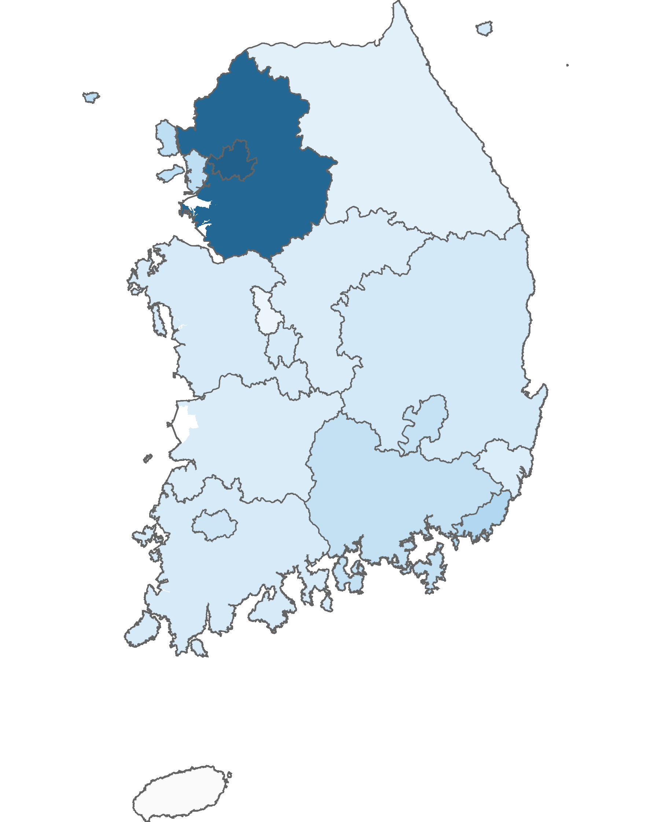
01. 제주특별자치도 전체 방문객 분석
2.1 시도 유입지별 방문객
2020년 08월 : 4,961,378명
(단위:명)
순위 | 시도명 | 2019년 08월 |  | 2020년 08월 |  | 인구차이 | 증감률
 |  | 인구(명) | 비율(%) | 인구(명) | 비율(%)
1위 | 서울특별시 | 1,261,488 | 24.6 | 1,352,749 | 27.3 | 91,261 | 7.2
2위 | 경기도 | 1,314,810 | 25.7 | 1,290,508 | 26 | -24,302 | -1.8
3위 | 부산광역시 | 335,232 | 6.5 | 332,518 | 6.7 | -2,714 | -0.8
4위 | 인천광역시 | 274,461 | 5.4 | 270,732 | 5.5 | -3,729 | -1.4
5위 | 경상남도 | 287,166 | 5.6 | 237,525 | 4.8 | -49,641 | -17.3
6위 | 대구광역시 | 226,828 | 4.4 | 231,585 | 4.7 | 4,757 | 2.1
7위 | 광주광역시 | 208,362 | 4.1 | 183,501 | 3.7 | -24,861 | -11.9
8위 | 경상북도 | 175,288 | 3.4 | 157,876 | 3.2 | -17,412 | -9.9
9위 | 전라남도 | 187,981 | 3.7 | 141,784 | 2.9 | -46,197 | -24.6
10위 | 대전광역시 | 160,377 | 3.1 | 141,546 | 2.9 | -18,831 | -11.7
11위 | 충청남도 | 165,277 | 3.2 | 140,053 | 2.8 | -25,224 | -15.3
12위 | 전라북도 | 157,922 | 3.1 | 125,843 | 2.5 | -32,079 | -20.3
13위 | 충청북도 | 134,520 | 2.6 | 122,691 | 2.5 | -11,829 | -8.8
14위 | 울산광역시 | 113,320 | 2.2 | 115,689 | 2.3 | 2,369 | 2.1
15위 | 강원도 | 87,809 | 1.7 | 84,601 | 1.7 | -3,208 | -3.7
16위 | 세종특별자치시 | 34,754 | 0.7 | 32,177 | 0.6 | -2,577 | -7.4
총인구 |  | 5,125,595 | 100 | 4,961,378 | 100 | -164,217 | -3.2
높음
낮음
※ 시도별 방문객 (등간격 분류)

Slide 9
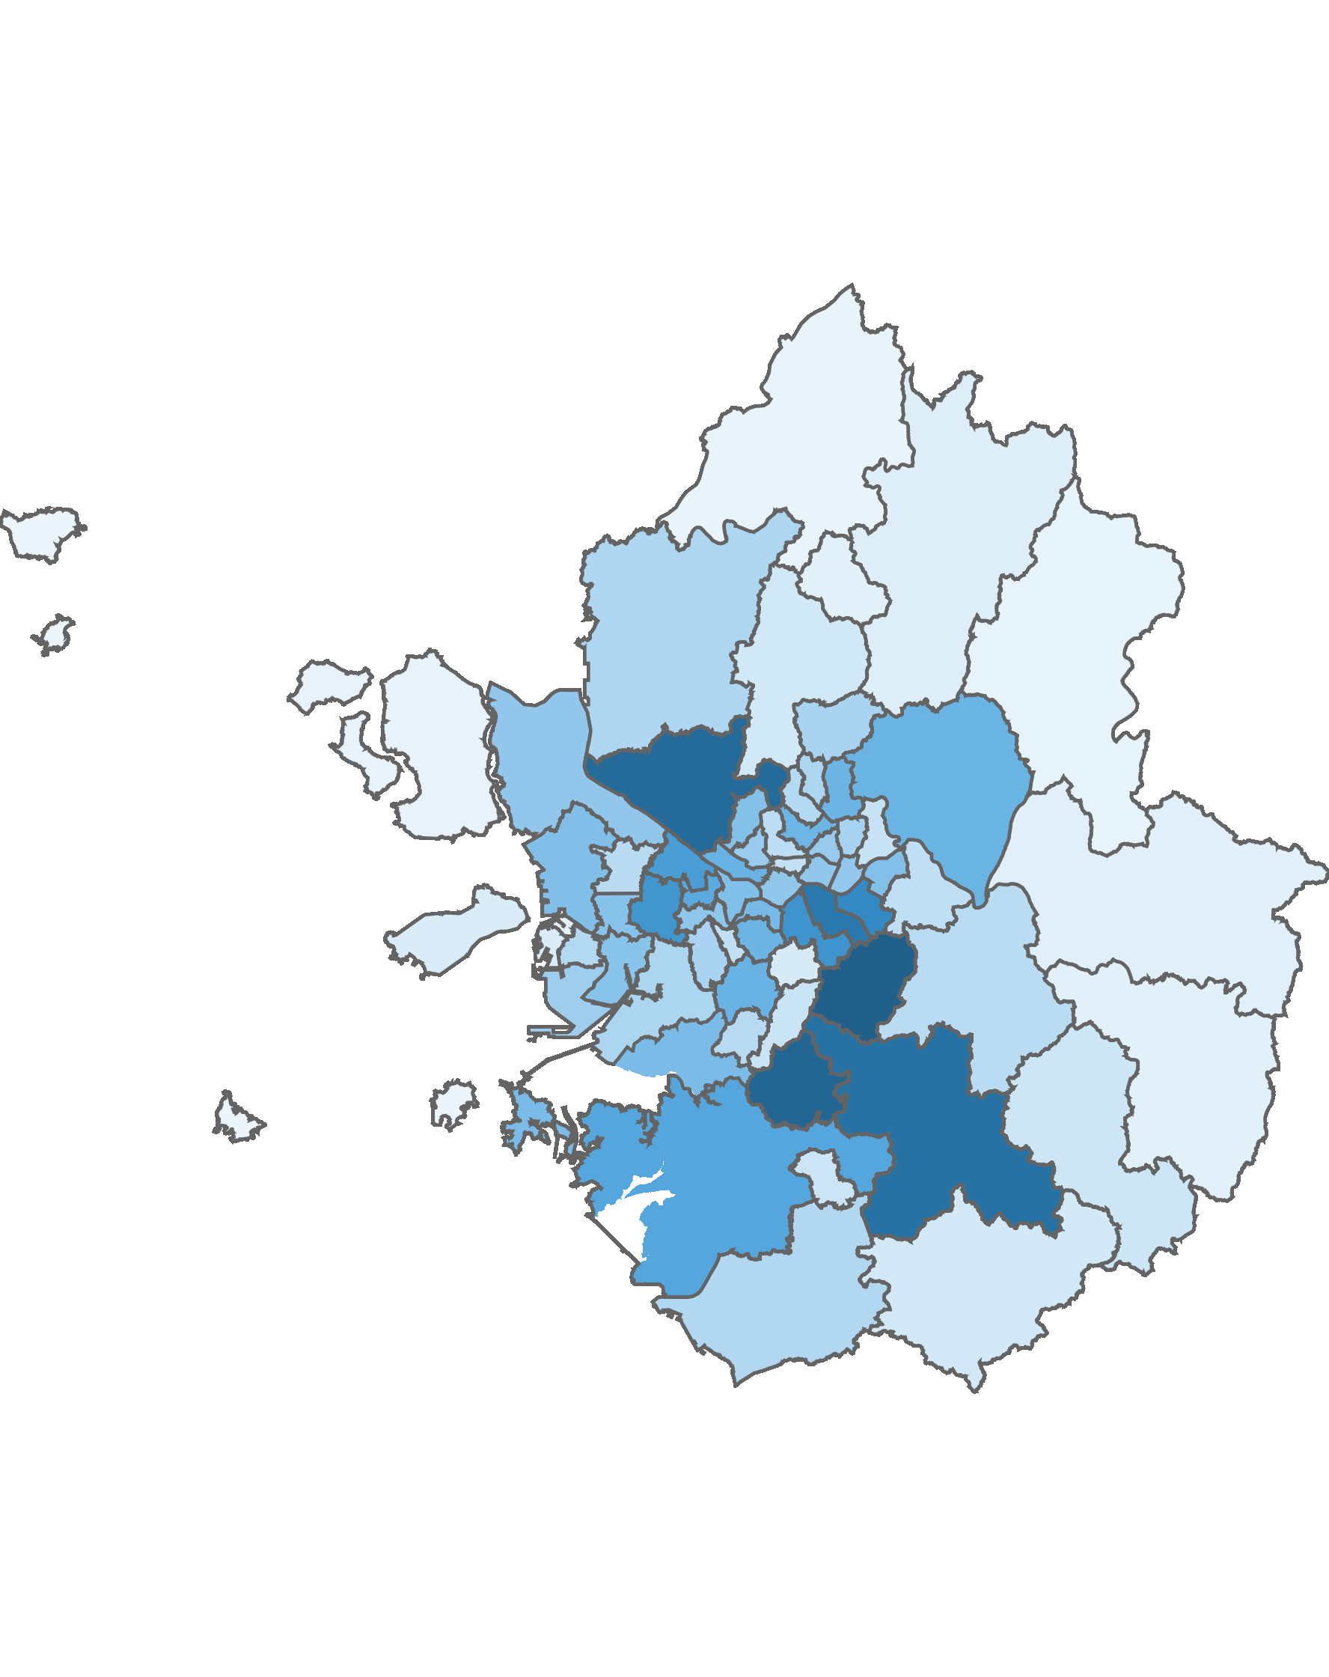
01. 제주특별자치도 전체 방문객 분석
2.2 시군 유입지별 방문객
2020년 08월 : 4,961,381명
(단위:명)
2019년 08월 |  |  |  |  | 2020년 08월
순위 | 시도 명 | 시군 명 | 인구(명) | 비율(%) | 순위 | 시도 명 | 시군 명 | 인구(명) | 비율(%)
1위 | 경기도 | 수원시 | 129,643 | 2.5 | 1위 | 경기도 | 성남시 | 135,080 | 2.7
2위 | 경기도 | 고양시 | 123,604 | 2.4 | 2위 | 경기도 | 수원시 | 129,609 | 2.6
3위 | 경기도 | 용인시 | 121,104 | 2.4 | 3위 | 경기도 | 고양시 | 125,521 | 2.5
4위 | 경기도 | 성남시 | 120,233 | 2.3 | 4위 | 경기도 | 용인시 | 119,358 | 2.4
5위 | 경상남도 | 창원시 | 98,738 | 1.9 | 5위 | 서울특별시 | 강남구 | 112,338 | 2.3
6위 | 서울특별시 | 강남구 | 88,753 | 1.7 | 6위 | 서울특별시 | 송파구 | 98,062 | 2
7위 | 경기도 | 부천시 | 88,575 | 1.7 | 7위 | 경상남도 | 창원시 | 90,226 | 1.8
8위 | 서울특별시 | 송파구 | 87,095 | 1.7 | 8위 | 서울특별시 | 서초구 | 88,778 | 1.8
9위 | 충청북도 | 청주시 | 84,434 | 1.6 | 9위 | 경기도 | 부천시 | 87,060 | 1.8
10위 | 서울특별시 | 서초구 | 77,974 | 1.5 | 10위 | 충청북도 | 청주시 | 83,696 | 1.7
11위 | 서울특별시 | 강서구 | 74,088 | 1.4 | 11위 | 서울특별시 | 강서구 | 80,704 | 1.6
12위 | 경기도 | 화성시 | 72,499 | 1.4 | 12위 | 경기도 | 화성시 | 73,154 | 1.5
13위 | 전라북도 | 전주시 | 68,162 | 1.3 | 13위 | 서울특별시 | 양천구 | 69,933 | 1.4
14위 | 경기도 | 안양시 | 66,091 | 1.3 | 14위 | 서울특별시 | 마포구 | 62,870 | 1.3
15위 | 서울특별시 | 양천구 | 65,000 | 1.3 | 15위 | 경기도 | 안양시 | 62,851 | 1.3
기타 |  |  | 3,759,608 | 73.3 | 기타 |  |  | 3,542,141 | 71.4
총인구 |  |  | 5,125,601 | 100 | 총인구 |  |  | 4,961,381 | 100
수도권 단위 방문객
높음
낮음
※ 수도권 시군구별 방문객 (등간격 분류)

Slide 10
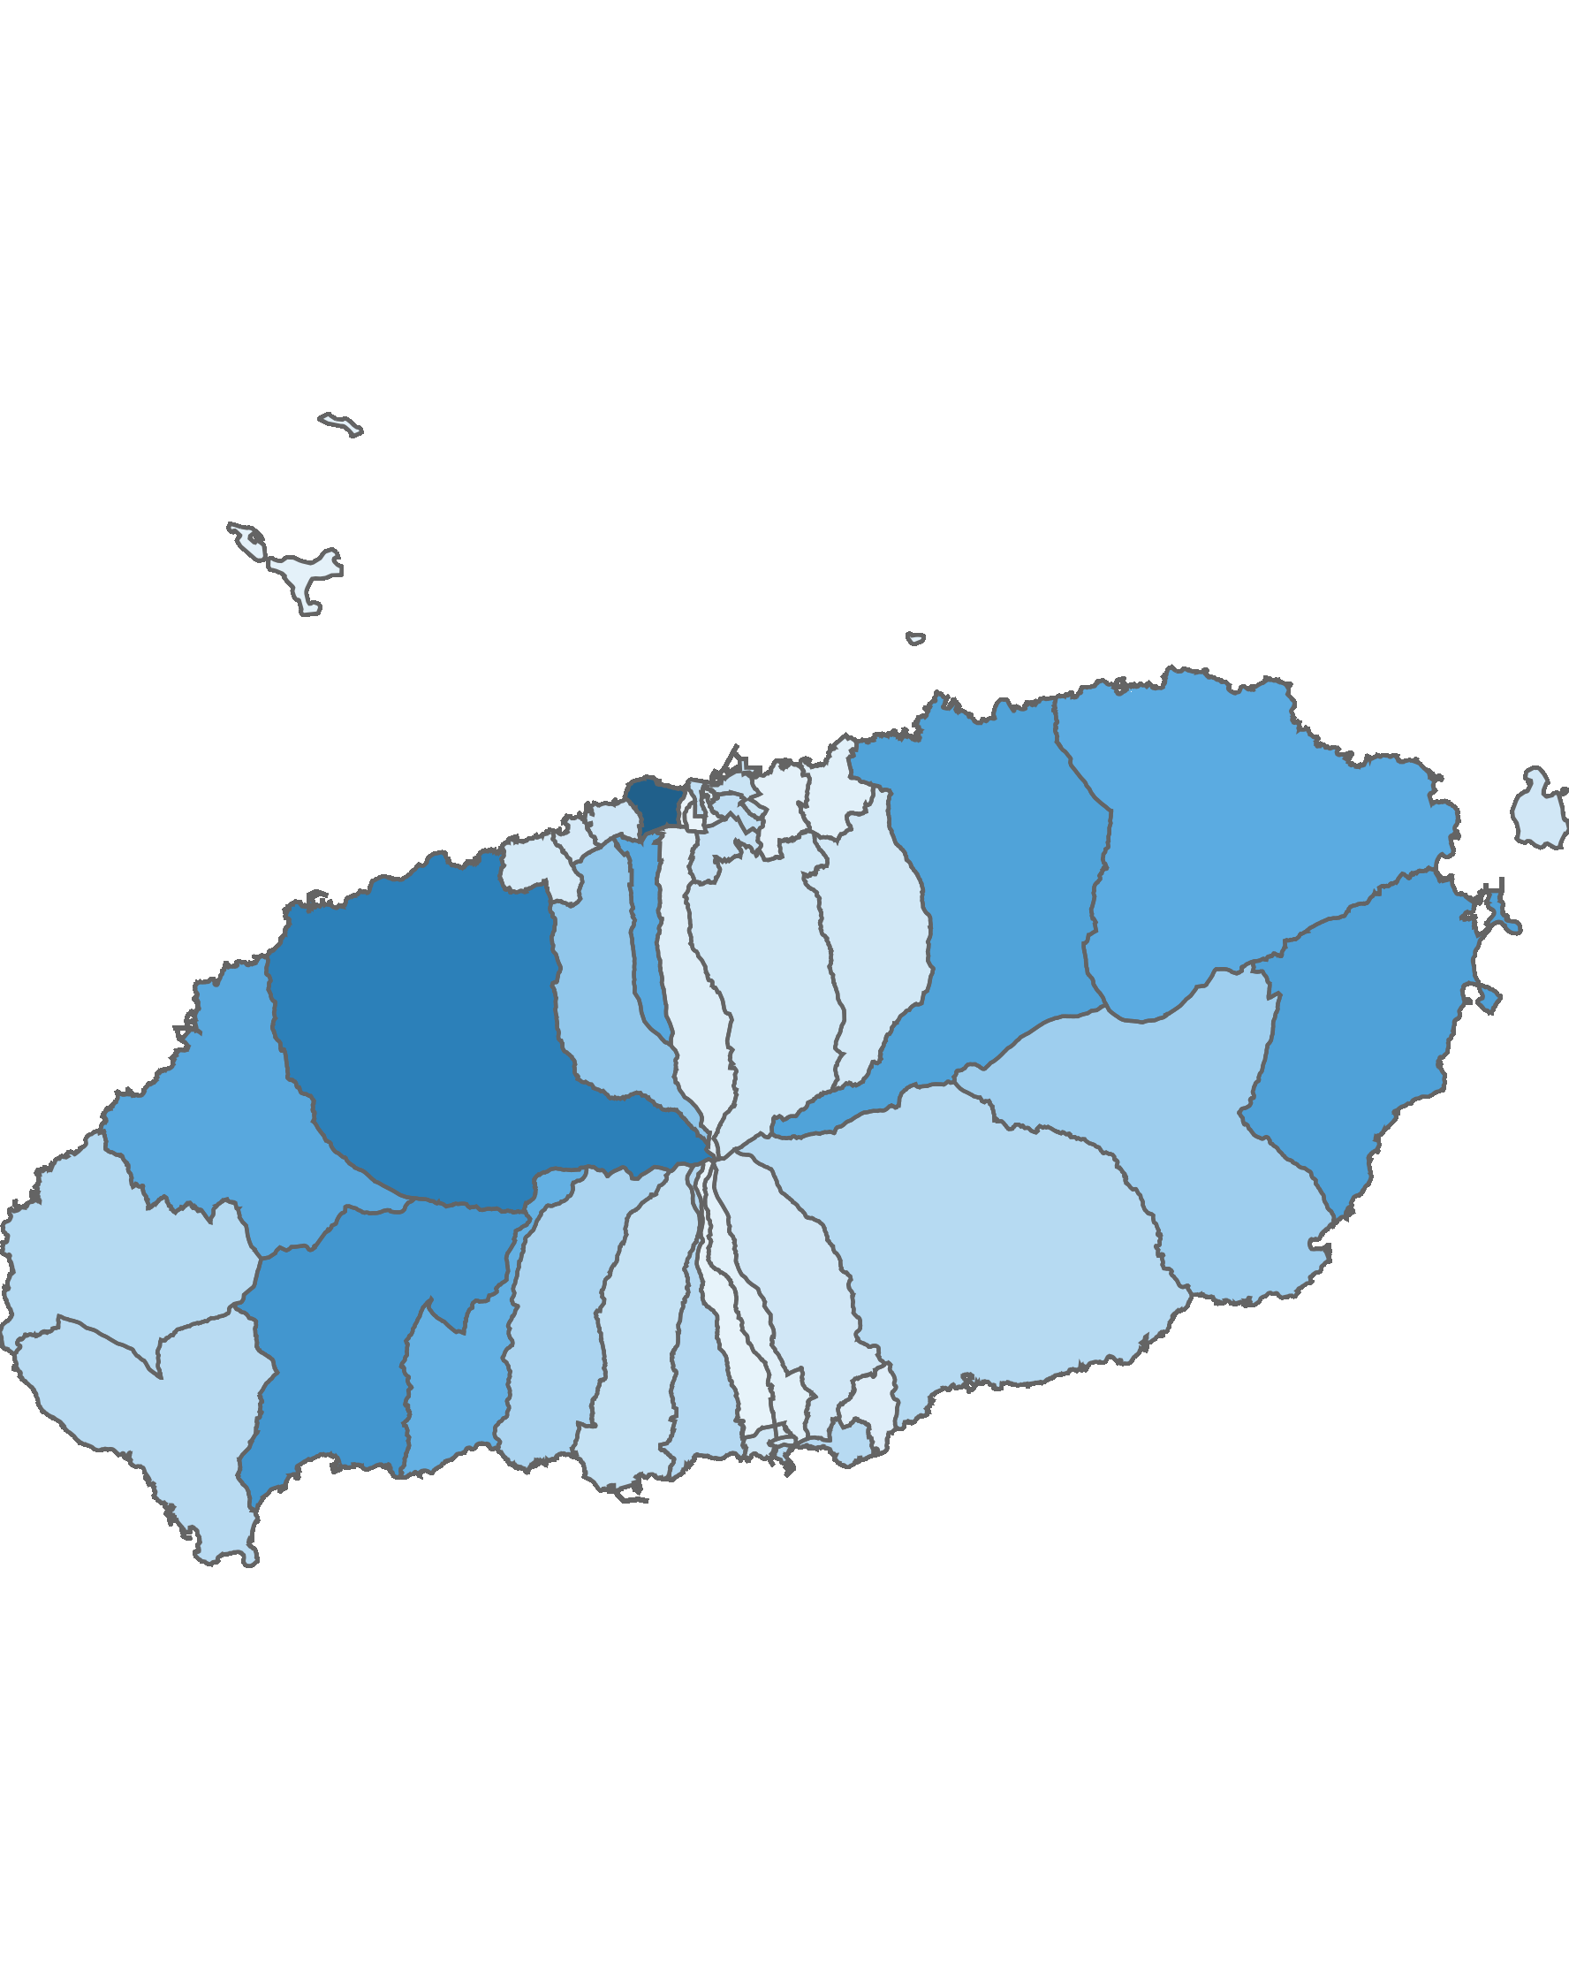
01. 제주특별자치도 전체 방문객 분석
3.1 행정동 단위 방문객 – 상위 15위
2020년 08월
(단위:명)
순위 | 시군명 | 행정동명 | 2019년 08월 |  | 2020년 08월 |  | 증감률
 |  |  | 인구(명) | 비율(%) | 인구(명) | 비율(%)
1위 | 제주시 | 용담2동 | 1,520,737 | 10.9 | 1,360,375 | 9.8 | -10.5
2위 | 제주시 | 애월읍 | 989,712 | 7.1 | 1,074,121 | 7.8 | 8.5
3위 | 서귀포시 | 안덕면 | 735,832 | 5.3 | 879,723 | 6.3 | 19.6
4위 | 서귀포시 | 성산읍 | 883,671 | 6.3 | 786,469 | 5.7 | -11
5위 | 제주시 | 조천읍 | 776,456 | 5.6 | 776,800 | 5.6 | 0
6위 | 제주시 | 연동 | 660,879 | 4.7 | 726,908 | 5.2 | 10
7위 | 제주시 | 한림읍 | 674,888 | 4.8 | 726,495 | 5.2 | 7.6
8위 | 제주시 | 구좌읍 | 701,516 | 5 | 701,503 | 5.1 | 0
9위 | 서귀포시 | 예래동 | 649,002 | 4.6 | 662,455 | 4.8 | 2.1
10위 | 제주시 | 노형동 | 480,760 | 3.4 | 476,186 | 3.4 | -1
11위 | 서귀포시 | 표선면 | 456,433 | 3.3 | 420,613 | 3 | -7.8
12위 | 서귀포시 | 중문동 | 440,974 | 3.2 | 366,217 | 2.6 | -17
13위 | 서귀포시 | 대륜동 | 319,087 | 2.3 | 312,822 | 2.3 | -2
14위 | 제주시 | 한경면 | 283,041 | 2 | 311,466 | 2.2 | 10
15위 | 서귀포시 | 남원읍 | 290,251 | 2.1 | 308,388 | 2.2 | 6.2
기타 |  |  | 4,124,014 | 29.5 | 3,967,227 | 28.6 | -3.8
총인구 |  |  | 13,987,253 | 100 | 13,857,768 | 100 | -0.9
2020년 08월 기준 행정동 단위 방문객
높음
낮음
※ 행정동 방문객 (등간격 분류)

Slide 11
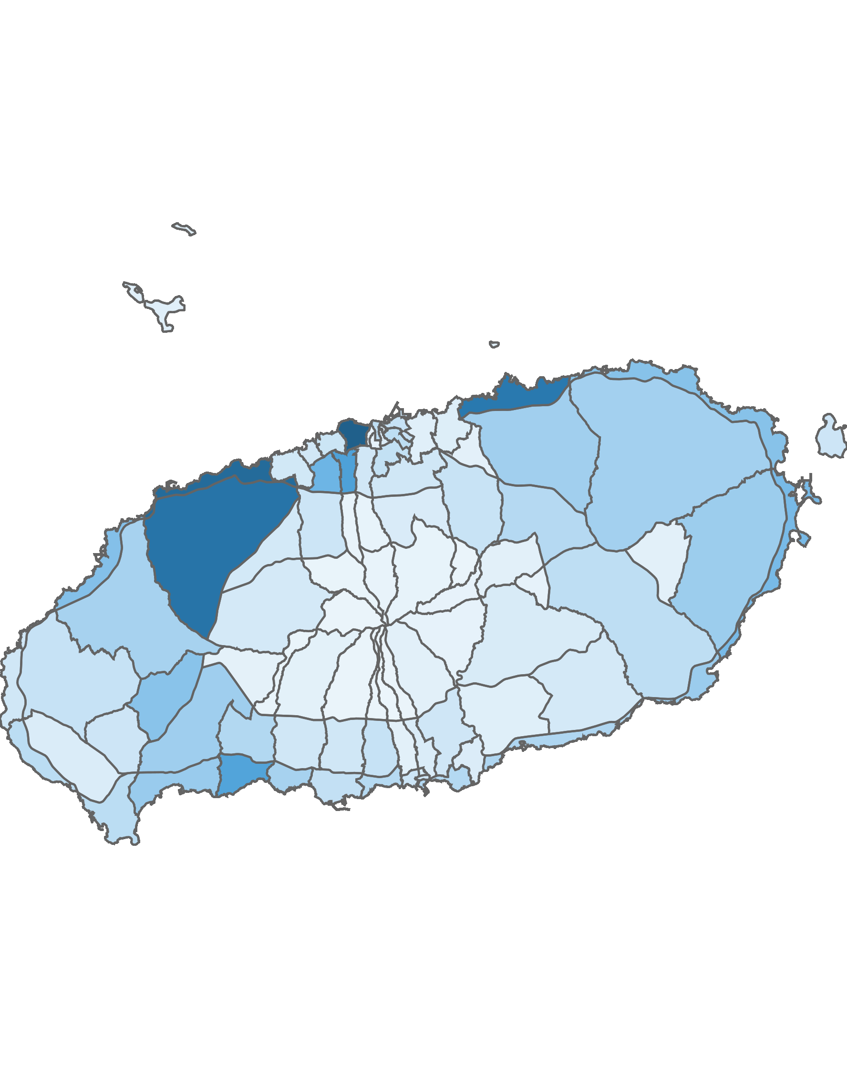
01. 제주특별자치도 전체 방문객 분석
3.2 블록 단위 방문객 – 상위 15위
2020년 08월
(단위:명)
순위 | 시군명 | 행정동명 |  | 2019년 08월 |  | 2020년 08월 |  | 증감률
 |  |  |  | 인구(명) | 비율(%) | 인구(명) | 비율(%)
1위 | 제주시 | 용담2동 | 용담2 | 1,520,737 | 7.7 | 1,360,375 | 6.7 | -10.5
2위 | 제주시 | 애월읍 | 애월해안 | 1,123,778 | 5.7 | 1,263,776 | 6.3 | 12.5
3위 | 제주시 | 애월읍 | 애월중산간(저) | 932,799 | 4.7 | 1,177,336 | 5.8 | 26.2
4위 | 제주시 | 조천읍 | 조천해안 | 997,155 | 5 | 1,132,709 | 5.6 | 13.6
5위 | 제주시 | 연동 | 연동 | 776,407 | 3.9 | 782,731 | 3.9 | 0.8
6위 | 서귀포시 | 예래동 | 예래해안 | 598,447 | 3 | 756,585 | 3.7 | 26.4
7위 | 제주시 | 노형동 | 노형 | 660,373 | 3.3 | 609,657 | 3 | -7.7
8위 | 서귀포시 | 성산읍 | 성산해안 | 690,639 | 3.5 | 564,122 | 2.8 | -18.3
9위 | 제주시 | 한림읍 | 한림해안 | 524,623 | 2.6 | 514,044 | 2.5 | -2
10위 | 제주시 | 구좌읍 | 구좌해안 | 495,224 | 2.5 | 502,357 | 2.5 | 1.4
11위 | 서귀포시 | 안덕면 | 서광 | 488,457 | 2.5 | 490,687 | 2.4 | 0.5
12위 | 서귀포시 | 안덕면 | 안덕해안 | 322,377 | 1.6 | 426,925 | 2.1 | 32.4
13위 | 서귀포시 | 표선면 | 표선해안 | 454,635 | 2.3 | 416,462 | 2.1 | -8.4
14위 | 서귀포시 | 성산읍 | 성산중산간 | 377,548 | 1.9 | 414,389 | 2.1 | 9.8
15위 | 서귀포시 | 안덕면 | 안덕중산간 | 381,392 | 1.9 | 400,568 | 2 | 5
기타 |  |  |  | 9,514,198 | 47.9 | 9,386,976 | 46.5 | -1.3
총인구 |  |  |  | 19,858,789 | 100 | 20,199,699 | 100 | 1.7
2020년 08월 기준 블록 단위 방문객
높음
낮음

Slide 12
01. 제주특별자치도 전체 방문객 분석
4.1 월별 외국인 방문객 추이
외국인 전체 방문객
(단위:명)
인구(명) | 01월 | 02월 | 03월 | 04월 | 05월 | 06월 | 07월 | 08월 | 09월 | 10월 | 11월 | 12월 | 총합계
2019년 | 204,069 | 222,068 | 235,392 | 294,603 | 300,829 | 320,222 | 330,675 | 454,906 | 343,575 | 395,485 | 308,692 | 188,794 | 3,599,310
2020년 | 157,588 | 47,787 | 10,887 | 9,120 | 9,565 | 9,468 | 11,971 | 18,674
인구차이 | -46,481 | -174,281 | -224,505 | -285,483 | -291,264 | -310,754 | -318,704 | -436,232
증감률 | -22.8% | -78.5% | -95.4% | -96.9% | -96.8% | -97% | -96.4% | -95.9%

Slide 13
01. 제주특별자치도 전체 방문객 분석
4.2 국적별 외국인 방문객 – 상위 15위
2020년 08월 : 18,674명
(단위:명)
2019년 08월 |  |  |  | 2020년 08월
순위 | 국적명 | 인구수 | 점유율 | 순위 | 국적명 | 인구수 | 점유율
1위 | 중국 | 327,740 | 72 | 1위 | 중국 | 12,259 | 65.6
2위 | 일본 | 44,840 | 9.9 | 2위 | 미얀마 | 1,007 | 5.4
3위 | 대만 | 19,372 | 4.3 | 3위 | 필리핀 | 949 | 5.1
4위 | 홍콩 | 17,625 | 3.9 | 4위 | 미국 | 793 | 4.2
5위 | 러시아 | 6,313 | 1.4 | 5위 | 네덜란드 | 524 | 2.8
6위 | 말레이시아 | 4,942 | 1.1 | 6위 | 러시아 | 519 | 2.8
7위 | 미국 | 3,979 | 0.9 | 7위 | 인도네시아 | 499 | 2.7
8위 | 마카오 | 3,691 | 0.8 | 8위 | 프랑스 | 262 | 1.4
9위 | 베트남 | 3,048 | 0.7 | 9위 | 베트남 | 239 | 1.3
10위 | 타이 | 2,593 | 0.6 | 10위 | 일본 | 227 | 1.2
11위 | 필리핀 | 2,391 | 0.5 | 11위 | 캐나다 | 149 | 0.8
12위 | 네덜란드 | 2,112 | 0.5 | 12위 | 대만 | 137 | 0.7
13위 | 인도네시아 | 2,014 | 0.4 | 13위 | 독일 | 128 | 0.7
14위 | 캐나다 | 1,671 | 0.4 | 14위 | 우크라이나 | 113 | 0.6
15위 | 프랑스 | 1,665 | 0.4 | 15위 | 말레이시아 | 97 | 0.5
기타 |  | 10,910 | 2.4 | 기타 |  | 772 | 4.1
총인구 |  | 454,906 | 100 | 총인구 |  | 18,674 | 100

Slide 14
Chapter. 02
제주시 방문객 분석

Slide 15
02. 제주시 방문객 분석
1.1 월별 방문객 추이
내국인 전체 방문객
(단위:명)
인구(명) | 01월 | 02월 | 03월 | 04월 | 05월 | 06월 | 07월 | 08월 | 09월 | 10월 | 11월 | 12월 | 총합계
2019년 | 2,870,107 | 2,729,534 | 2,669,835 | 3,103,604 | 3,274,013 | 2,915,091 | 3,008,482 | 3,995,517 | 2,832,431 | 3,494,858 | 3,077,861 | 3,012,688 | 36,984,021
2020년 | 3,261,544 | 1,660,312 | 1,382,987 | 1,383,655 | 2,265,519 | 2,331,193 | 2,901,400 | 4,016,624
인구차이 | 391,437 | -1,069,222 | -1,286,848 | -1,719,949 | -1,008,494 | -583,898 | -107,082 | 21,107
증감률 | 13.6% | -39.2% | -48.2% | -55.4% | -30.8% | -20% | -3.6% | 0.5%

Slide 16
02. 제주시 방문객 분석
1.2 성·연령대별 방문객
2020년 08월 : 4,016,624명
(단위:명)
남자 | 10대 |  | 20대 |  | 30대 |  | 40대 |  | 50대 |  | 60대 |  | 70대 |  | 총 인구
 | 인구(명) | (%) | 인구(명) | (%) | 인구(명) | (%) | 인구(명) | (%) | 인구(명) | (%) | 인구(명) | (%) | 인구(명) | (%) | 인구(명) | (%)
2019년 | 367,922 | 18.8 | 352,796 | 18 | 403,244 | 20.6 | 391,370 | 20 | 272,035 | 13.9 | 120,203 | 6.1 | 47,314 | 2.4 | 1,954,884 | 100
2020년 | 367,579 | 18.5 | 363,903 | 18.3 | 420,761 | 21.2 | 397,971 | 20 | 276,949 | 13.9 | 117,507 | 5.9 | 40,713 | 2.1 | 1,985,383 | 100
인구차이 | -343 |  | 11,107 |  | 17,517 |  | 6,601 |  | 4,914 |  | -2,696 |  | -6,601 |  | 30,499
증감률 | -0.1% |  | 3.1% |  | 4.3% |  | 1.7% |  | 1.8% |  | -2.2% |  | -14% |  | 1.6%
여자 | 10대 |  | 20대 |  | 30대 |  | 40대 |  | 50대 |  | 60대 |  | 70대 |  | 총 인구
 | 인구(명) | (%) | 인구(명) | (%) | 인구(명) | (%) | 인구(명) | (%) | 인구(명) | (%) | 인구(명) | (%) | 인구(명) | (%) | 인구(명) | (%)
2019년 | 363,957 | 17.8 | 419,293 | 20.5 | 438,993 | 21.5 | 358,510 | 17.6 | 263,140 | 12.9 | 124,840 | 6.1 | 71,900 | 3.5 | 2,040,633 | 100
2020년 | 358,045 | 17.6 | 426,774 | 21 | 444,732 | 21.9 | 363,699 | 17.9 | 260,582 | 12.8 | 117,320 | 5.8 | 60,089 | 3 | 2,031,241 | 100
인구차이 | -5,912 |  | 7,481 |  | 5,739 |  | 5,189 |  | -2,558 |  | -7,520 |  | -11,811 |  | -9,392
증감률 | -1.6% |  | 1.8% |  | 1.3% |  | 1.4% |  | -1% |  | -6% |  | -16.4% |  | -0.5%

Slide 17
02. 제주시 방문객 분석
1.3 성별 및 연령대별 방문객
2020년 08월 : 4,016,624명
(단위:명)
구분 | 남자 |  | 여자 |  | 총 인구
 | 인구(명) | (%) | 인구(명) | (%) | 인구(명) | (%)
2019년 | 1,954,884 | 48.9 | 2,040,633 | 51.1 | 3,995,517 | 100
2020년 | 1,985,383 | 49.4 | 2,031,241 | 50.6 | 4,016,624 | 100
인구차이 | 30,499 |  | -9,392 |  | 21,107 | 0
증감률 | 1.6% |  | -0.5% |  | 0.5% | 0%
(단위:명)
구분 | 10대 |  | 20대 |  | 30대 |  | 40대 |  | 50대 |  | 60대 |  | 70대 |  | 총 인구
 | 인구(명) | (%) | 인구(명) | (%) | 인구(명) | (%) | 인구(명) | (%) | 인구(명) | (%) | 인구(명) | (%) | 인구(명) | (%) | 인구(명) | (%)
2019년 | 731,879 | 18.3 | 772,089 | 19.3 | 842,237 | 21.1 | 749,880 | 18.8 | 535,175 | 13.4 | 245,043 | 6.1 | 119,214 | 3 | 3,995,517 | 100
2020년 | 725,624 | 18.1 | 790,677 | 19.7 | 865,493 | 21.5 | 761,670 | 19 | 537,531 | 13.4 | 234,827 | 5.8 | 100,802 | 2.5 | 4,016,624 | 100
인구차이 | -6,255 |  | 18,588 |  | 23,256 |  | 11,790 |  | 2,356 |  | -10,216 |  | -18,412 |  | 21,107
증감률 | -0.9% |  | 2.4% |  | 2.8% |  | 1.6% |  | 0.4% |  | -4.2% |  | -15.4% |  | 0.5%

Slide 18

02. 제주시 방문객 분석
2.1 시도 유입지별 방문객
2020년 08월 : 4,016,624명
(단위:명)
순위 | 시도명 | 2019년 08월 |  | 2020년 08월 |  | 인구차이 | 증감률
 |  | 인구(명) | 비율(%) | 인구(명) | 비율(%)
1위 | 서울 | 971,401 | 24.3 | 1,075,626 | 26.8 | 104,225 | 10.7
2위 | 경기 | 1,018,146 | 25.5 | 1,039,759 | 25.9 | 21,613 | 2.1
3위 | 부산 | 261,924 | 6.6 | 270,303 | 6.7 | 8,379 | 3.2
4위 | 인천 | 215,147 | 5.4 | 222,039 | 5.5 | 6,892 | 3.2
5위 | 경남 | 223,934 | 5.6 | 193,494 | 4.8 | -30,440 | -13.6
6위 | 대구 | 179,163 | 4.5 | 192,094 | 4.8 | 12,931 | 7.2
7위 | 광주 | 164,366 | 4.1 | 152,256 | 3.8 | -12,110 | -7.4
8위 | 경북 | 139,122 | 3.5 | 129,755 | 3.2 | -9,367 | -6.7
9위 | 전남 | 151,554 | 3.8 | 120,339 | 3 | -31,215 | -20.6
10위 | 대전 | 124,445 | 3.1 | 115,844 | 2.9 | -8,601 | -6.9
11위 | 충남 | 130,657 | 3.3 | 114,072 | 2.8 | -16,585 | -12.7
12위 | 전북 | 125,042 | 3.1 | 103,015 | 2.6 | -22,027 | -17.6
13위 | 충북 | 106,956 | 2.7 | 101,123 | 2.5 | -5,833 | -5.5
14위 | 울산 | 87,858 | 2.2 | 93,191 | 2.3 | 5,333 | 6.1
15위 | 강원 | 69,713 | 1.7 | 67,985 | 1.7 | -1,728 | -2.5
16위 | 세종 | 26,089 | 0.7 | 25,729 | 0.6 | -360 | -1.4
총인구 |  | 3,995,517 | 100 | 4,016,624 | 100 | 21,107 | 0.5
높음
낮음
※ 시도별 방문객 (등간격 분류)

Slide 19

02. 제주시 방문객 분석
2.2 시군 유입지별 방문객
2020년 08월 : 4,016,624명
(단위:명)
2019년 08월 |  |  |  |  | 2020년 08월
순위 | 시도 명 | 시군 명 | 인구(명) | 비율(%) | 순위 | 시도 명 | 시군 명 | 인구(명) | 비율(%)
1위 | 경기 | 수원시 | 98,902 | 2.5 | 1위 | 경기 | 성남시 | 106,852 | 2.7
2위 | 경기 | 고양시 | 95,089 | 2.4 | 2위 | 경기 | 수원시 | 104,094 | 2.6
3위 | 경기 | 성남시 | 92,259 | 2.3 | 3위 | 경기 | 고양시 | 102,265 | 2.5
4위 | 경기 | 용인시 | 91,649 | 2.3 | 4위 | 경기 | 용인시 | 93,966 | 2.3
5위 | 경남 | 창원시 | 76,266 | 1.9 | 5위 | 서울 | 강남구 | 84,456 | 2.1
6위 | 경기 | 부천시 | 69,807 | 1.7 | 6위 | 서울 | 송파구 | 77,596 | 1.9
7위 | 충북 | 청주시 | 66,791 | 1.7 | 7위 | 경남 | 창원시 | 72,225 | 1.8
8위 | 서울 | 송파구 | 66,436 | 1.7 | 8위 | 경기 | 부천시 | 71,401 | 1.8
9위 | 서울 | 강남구 | 65,382 | 1.6 | 9위 | 충북 | 청주시 | 68,483 | 1.7
10위 | 서울 | 강서구 | 58,173 | 1.5 | 10위 | 서울 | 서초구 | 67,142 | 1.7
11위 | 서울 | 서초구 | 56,599 | 1.4 | 11위 | 서울 | 강서구 | 66,340 | 1.7
12위 | 경기 | 화성시 | 55,217 | 1.4 | 12위 | 경기 | 화성시 | 57,480 | 1.4
13위 | 전북 | 전주시 | 53,480 | 1.3 | 13위 | 서울 | 양천구 | 55,627 | 1.4
14위 | 경기 | 안양시 | 50,750 | 1.3 | 14위 | 경기 | 안양시 | 50,840 | 1.3
15위 | 서울 | 양천구 | 50,223 | 1.3 | 15위 | 서울 | 마포구 | 50,082 | 1.2
기타 |  |  | 2,948,494 | 73.8 | 기타 |  |  | 2,887,775 | 71.9
총인구 |  |  | 3,995,517 | 100 | 총인구 |  |  | 4,016,624 | 100
수도권 단위 방문객
높음
낮음
※ 수도권 시군구별 방문객 (등간격 분류)

Slide 20
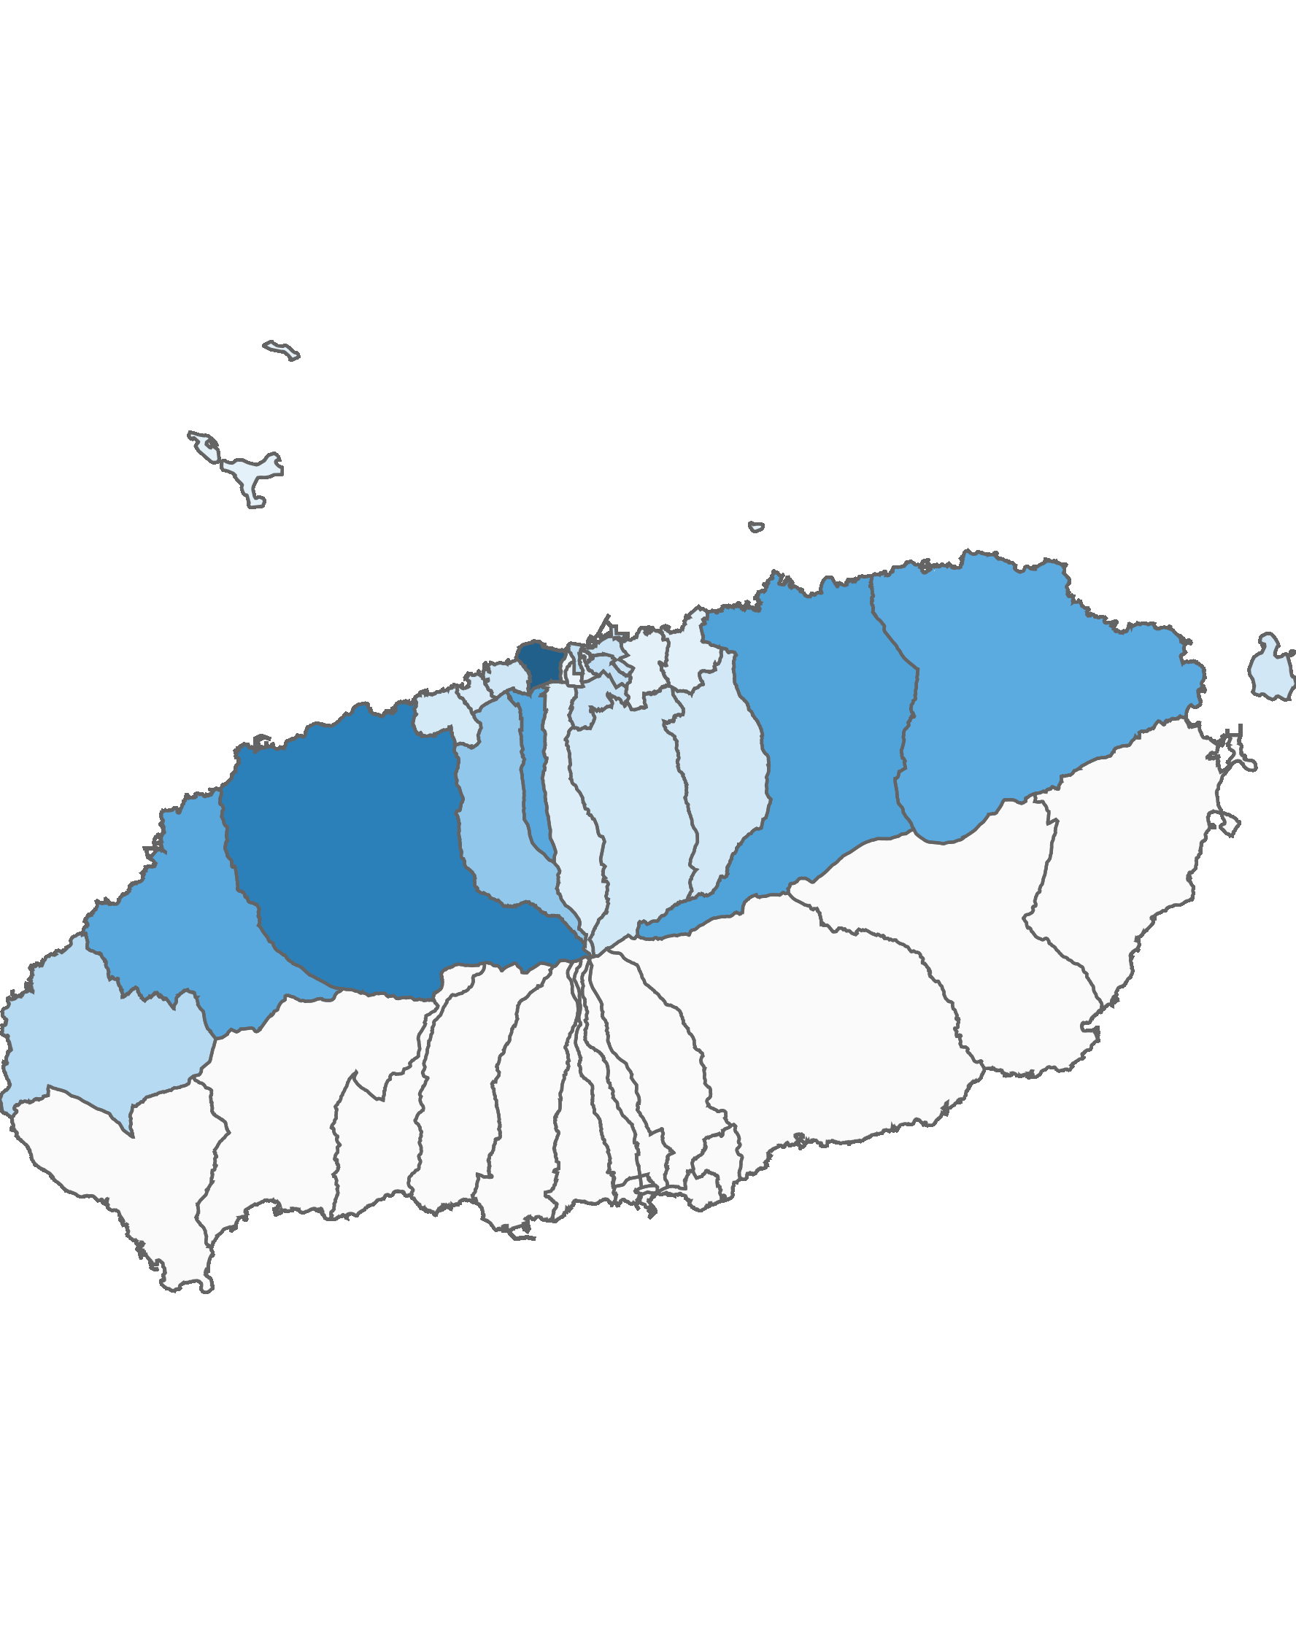
02. 제주시 방문객 분석
3.1 제주시 행정동별 방문객 – 전체 행정동
2020년 08월
(단위:명)
순위 | 시군명 | 행정동명 | 2019년 08월 |  | 2020년 08월 |  | 증감률
 |  |  | 인구(명) | 비율(%) | 인구(명) | 비율(%)
제주시 | 1위 | 용담2동 | 1,520,737 | 17.8 | 1,360,375 | 16 | -10.5
제주시 | 2위 | 애월읍 | 989,712 | 11.6 | 1,074,121 | 12.6 | 8.5
제주시 | 3위 | 조천읍 | 776,456 | 9.1 | 776,800 | 9.1 | 0
제주시 | 4위 | 연동 | 660,879 | 7.7 | 726,908 | 8.6 | 10
제주시 | 5위 | 한림읍 | 674,888 | 7.9 | 726,495 | 8.5 | 7.6
제주시 | 6위 | 구좌읍 | 701,516 | 8.2 | 701,503 | 8.3 | 0
제주시 | 7위 | 노형동 | 480,760 | 5.6 | 476,186 | 5.6 | -1
제주시 | 8위 | 한경면 | 283,041 | 3.3 | 311,466 | 3.7 | 10
제주시 | 9위 | 일도2동 | 300,746 | 3.5 | 249,693 | 2.9 | -17
제주시 | 10위 | 삼도2동 | 261,184 | 3.1 | 242,220 | 2.8 | -7.3
제주시 | 11위 | 이도2동 | 210,005 | 2.5 | 217,997 | 2.6 | 3.8
제주시 | 12위 | 건입동 | 209,153 | 2.4 | 199,342 | 2.3 | -4.7
제주시 | 13위 | 도두동 | 166,340 | 1.9 | 173,385 | 2 | 4.2
제주시 | 14위 | 우도면 | 189,393 | 2.2 | 164,328 | 1.9 | -13.2
제주시 | 15위 | 아라동 | 173,839 | 2 | 161,874 | 1.9 | -6.9
제주시 | 16위 | 봉개동 | 166,217 | 1.9 | 157,000 | 1.8 | -5.5
제주시 | 17위 | 이호동 | 135,905 | 1.6 | 142,747 | 1.7 | 5
제주시 | 18위 | 외도동 | 118,675 | 1.4 | 139,626 | 1.6 | 17.7
제주시 | 19위 | 오라동 | 107,919 | 1.3 | 94,454 | 1.1 | -12.5
제주시 | 20위 | 이도1동 | 136,751 | 1.6 | 79,537 | 0.9 | -41.8
제주시 | 21위 | 일도1동 | 39,232 | 0.5 | 76,993 | 0.9 | 96.3
제주시 | 22위 | 삼양동 | 69,942 | 0.8 | 75,882 | 0.9 | 8.5
제주시 | 23위 | 추자면 | 54,983 | 0.6 | 60,315 | 0.7 | 9.7
제주시 | 24위 | 화북동 | 49,090 | 0.6 | 59,687 | 0.7 | 21.6
제주시 | 25위 | 삼도1동 | 34,379 | 0.4 | 26,428 | 0.3 | -23.1
제주시 | 26위 | 용담1동 | 30,131 | 0.4 | 23,938 | 0.3 | -20.6
총인구 |  |  | 8,541,873 | 100 | 8,499,300 | 100 | -0.5
2020년 08월 기준 행정동 단위 방문객
높음
낮음
※ 행정동 방문객 (등간격 분류)

Slide 21
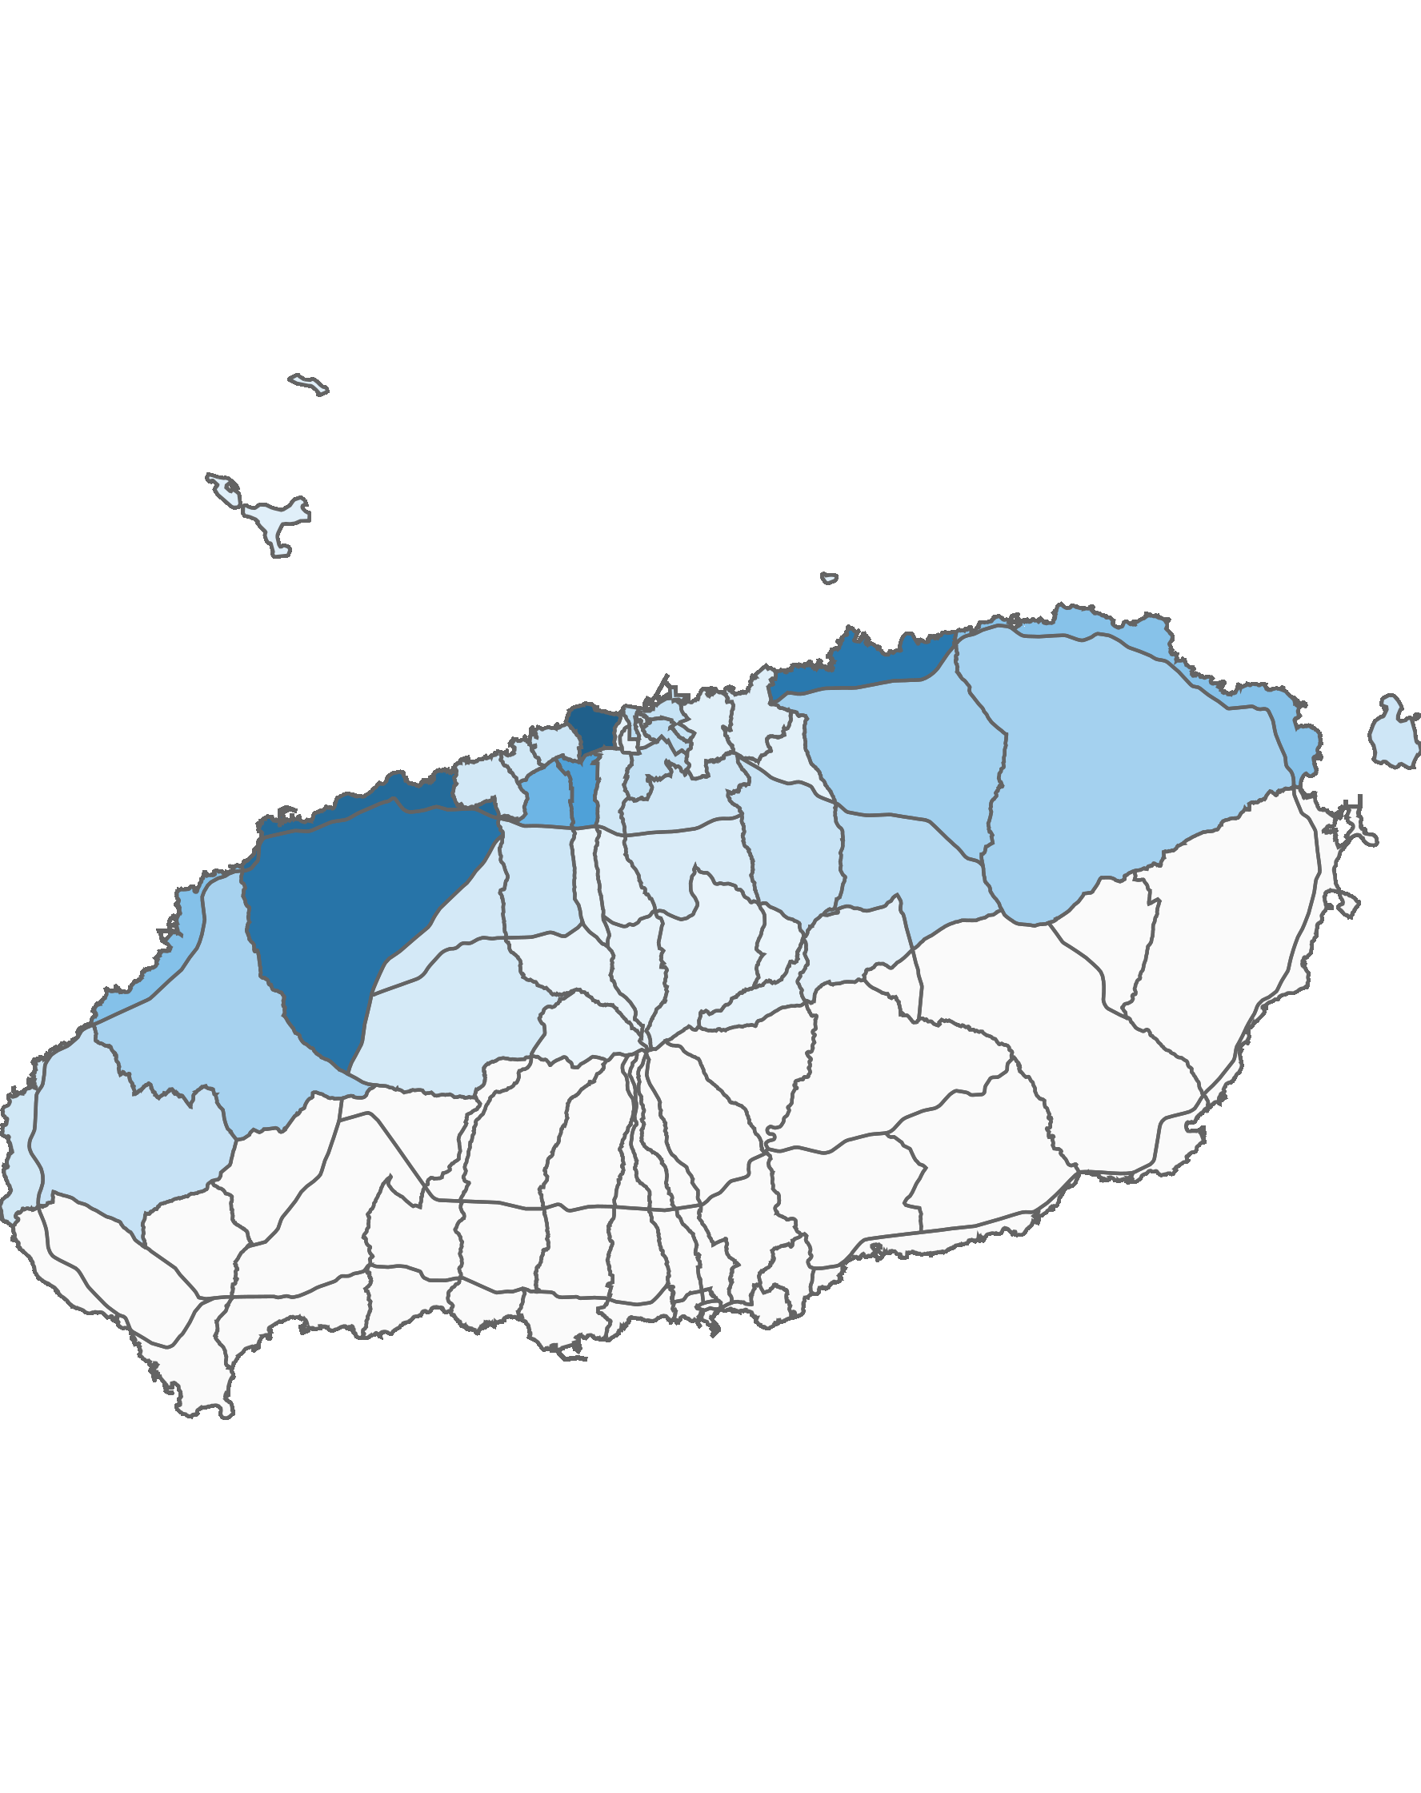
02. 제주시 방문객 분석
3.2 제주시 블록 단위 방문객 – 상위 15위
2020년 08월 : 9,492,638명
(단위:명)
순위 | 순위 | 블록명 | 2019년 08월 |  | 2020년 08월 |  | 증감률
 |  |  | 인구(명) | 비율(%) | 인구(명) | 비율(%)
제주시 | 1위 | 용담2 | 1,520,737 | 16.5 | 1,360,375 | 14.3 | -10.5
 | 2위 | 애월해안 | 1,123,778 | 12.2 | 1,263,776 | 13.3 | 12.5
 | 3위 | 애월중산간(저) | 932,799 | 10.1 | 1,177,336 | 12.4 | 26.2
 | 4위 | 조천해안 | 997,155 | 10.8 | 1,132,709 | 11.9 | 13.6
 | 5위 | 연동 | 776,407 | 8.4 | 782,731 | 8.2 | 0.8
 | 6위 | 노형 | 660,373 | 7.2 | 609,657 | 6.4 | -7.7
 | 7위 | 한림해안 | 524,623 | 5.7 | 514,044 | 5.4 | -2
 | 8위 | 구좌해안 | 495,224 | 5.4 | 502,357 | 5.3 | 1.4
 | 9위 | 조천중산간 | 379,646 | 4.1 | 391,913 | 4.1 | 3.2
 | 10위 | 구좌중산간 | 360,322 | 3.9 | 384,352 | 4 | 6.7
 | 11위 | 한림중산간 | 299,760 | 3.3 | 368,956 | 3.9 | 23.1
 | 12위 | 교래 | 360,374 | 3.9 | 294,522 | 3.1 | -18.3
 | 13위 | 일도2 | 300,746 | 3.3 | 249,693 | 2.6 | -17
 | 14위 | 삼도2 | 261,184 | 2.8 | 242,220 | 2.6 | -7.3
 | 15위 | 이도2 | 210,005 | 2.3 | 217,997 | 2.3 | 3.8
상위 15위 전체 인구 |  |  | 9,203,133 | 100 | 9,492,638 | 100 | 3.1
2020년 08월 기준 블록 단위 방문객
높음
낮음
※ 블록 방문객 (등간격 분류)

Slide 22
02. 제주시 방문객 분석
4.1 월별 외국인 방문객 추이
외국인 전체 방문객
(단위:명)
인구(명) | 01월 | 02월 | 03월 | 04월 | 05월 | 06월 | 07월 | 08월 | 09월 | 10월 | 11월 | 12월 | 총합계
2019년 | 131,640 | 141,818 | 155,090 | 197,091 | 194,302 | 193,309 | 222,786 | 302,390 | 243,330 | 280,822 | 218,192 | 121,062 | 2,401,832
2020년 | 100,217 | 30,983 | 6,669 | 5,777 | 5,760 | 5,618 | 7,721 | 11,767
인구차이 | -31,423 | -110,835 | -148,421 | -191,314 | -188,542 | -187,691 | -215,065 | -290,623
증감률 | -23.9% | -78.2% | -95.7% | -97.1% | -97% | -97.1% | -96.5% | -96.1%

Slide 23
02. 제주시 방문객 분석
4.2 국적별 외국인 방문객 – 상위 15위
2020년 08월: 11,767명
(단위:명)
2019년 08월 |  |  |  | 2020년 08월
순위 | 국적명 | 인구수 | 점유율 | 순위 | 국적명 | 인구수 | 점유율
1위 | 중국 | 218,814 | 72.4 | 1위 | 중국 | 8,057 | 68.5
2위 | 일본 | 30,234 | 10 | 2위 | 필리핀 | 656 | 5.6
3위 | 대만 | 15,805 | 5.2 | 3위 | 미얀마 | 408 | 3.5
4위 | 홍콩 | 9,675 | 3.2 | 4위 | 미국 | 396 | 3.4
5위 | 말레이시아 | 3,350 | 1.1 | 5위 | 네덜란드 | 358 | 3
6위 | 러시아 | 2,939 | 1 | 6위 | 인도네시아 | 351 | 3
7위 | 베트남 | 2,514 | 0.8 | 7위 | 러시아 | 246 | 2.1
8위 | 미국 | 2,146 | 0.7 | 8위 | 베트남 | 195 | 1.7
9위 | 마카오 | 2,072 | 0.7 | 9위 | 프랑스 | 150 | 1.3
10위 | 타이 | 1,879 | 0.6 | 10위 | 일본 | 149 | 1.3
11위 | 필리핀 | 1,651 | 0.5 | 11위 | 대만 | 103 | 0.9
12위 | 인도네시아 | 1,478 | 0.5 | 12위 | 캐나다 | 78 | 0.7
13위 | 네덜란드 | 1,473 | 0.5 | 13위 | 말레이시아 | 66 | 0.6
14위 | 캐나다 | 964 | 0.3 | 14위 | 독일 | 62 | 0.5
15위 | 프랑스 | 881 | 0.3 | 15위 | 방글라데시 | 49 | 0.4
기타 |  | 6,515 | 2.2 | 기타 |  | 443 | 3.8
총 인구 |  | 302,390 | 100 | 총 인구 |  | 11,767 | 100

Slide 24
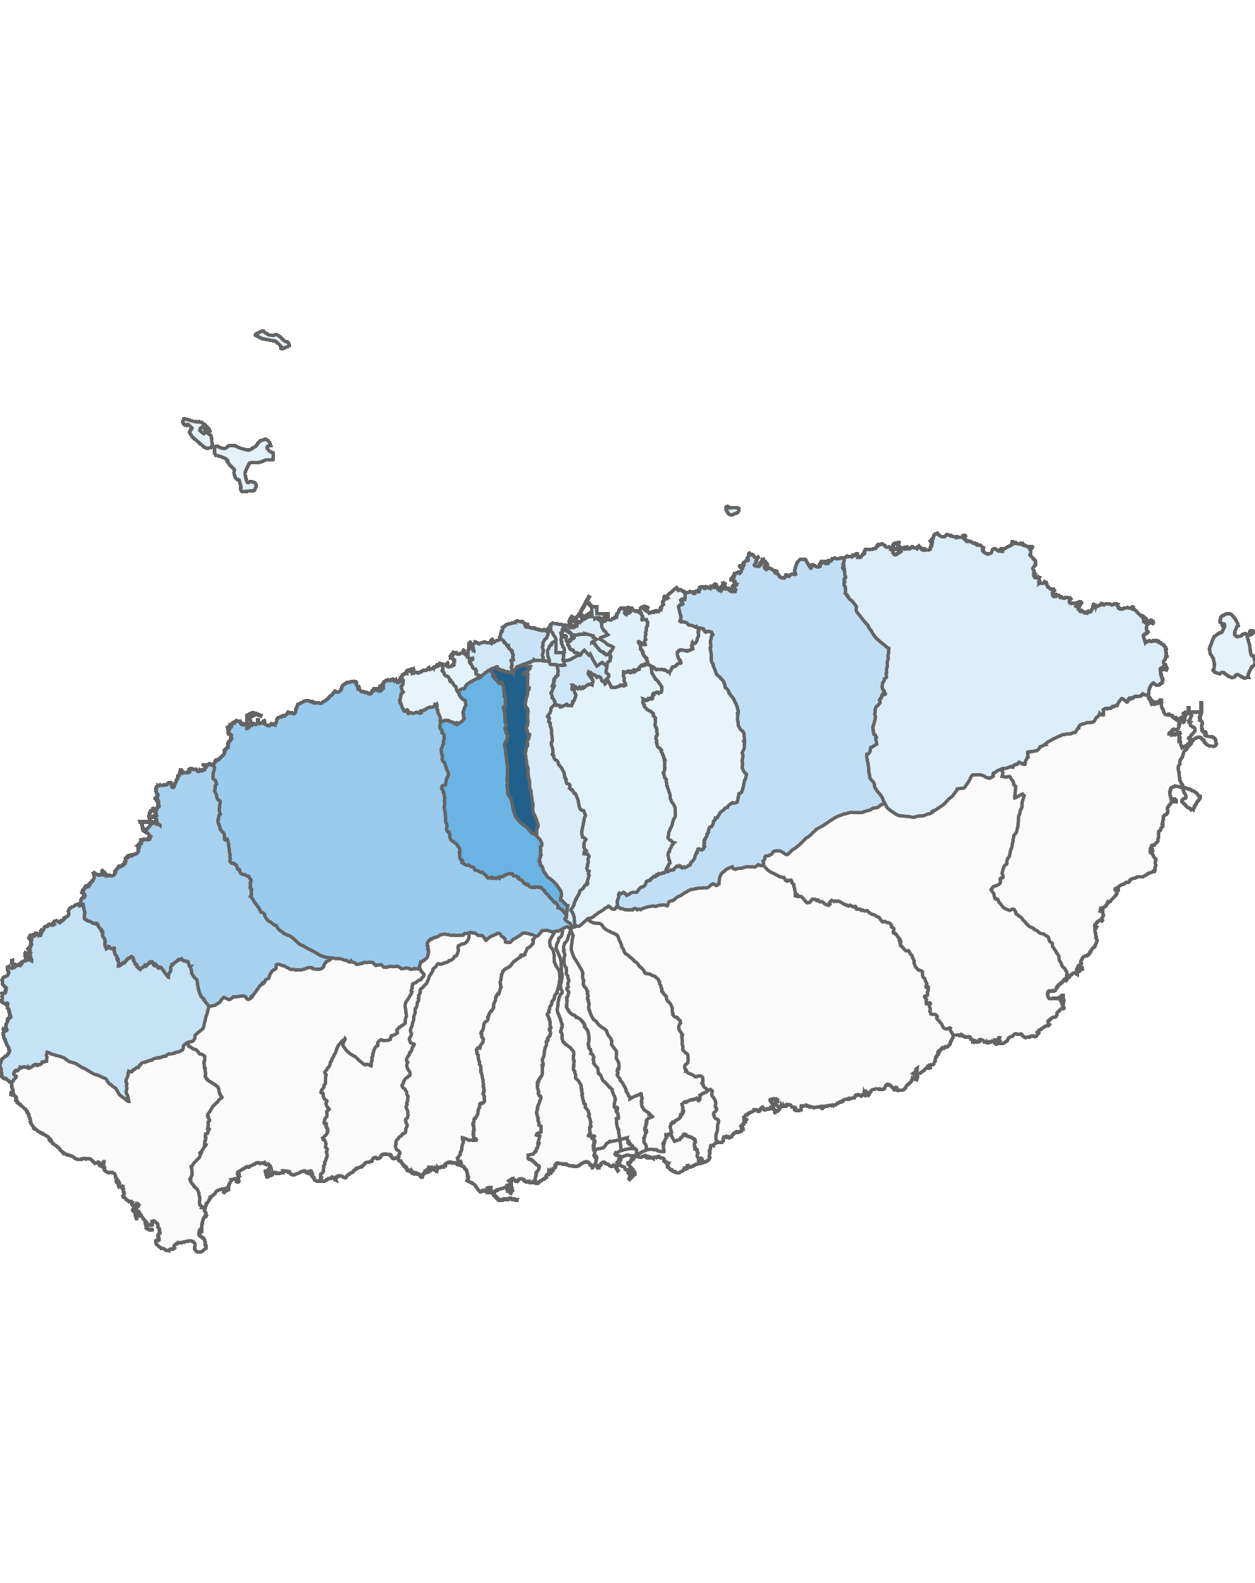
02. 제주시 방문객 분석
4.3 제주시 행정동별 외국인 방문객 – 전체 행정동
2020년 08월 : 11,767명
(단위:명)
순위 | 시군명 | 행정동명 | 2019년 08월 |  | 2020년 08월 |  | 증감률
 |  |  | 인구(명) | 비율(%) | 인구(명) | 비율(%)
제주시 | 1위 | 연동 | 88,987 | 29.4 | 3,174 | 27 | -96.4
제주시 | 2위 | 노형동 | 41,958 | 13.9 | 1,477 | 12.6 | -96.5
제주시 | 3위 | 애월읍 | 23,924 | 7.9 | 1,039 | 8.8 | -95.7
제주시 | 4위 | 한림읍 | 15,624 | 5.2 | 898 | 7.6 | -94.3
제주시 | 5위 | 조천읍 | 14,502 | 4.8 | 586 | 5 | -96
제주시 | 6위 | 한경면 | 11,665 | 3.9 | 517 | 4.4 | -95.6
제주시 | 7위 | 용담2동 | 12,082 | 4 | 494 | 4.2 | -95.9
제주시 | 8위 | 이도2동 | 11,131 | 3.7 | 414 | 3.5 | -96.3
제주시 | 9위 | 도두동 | 10,985 | 3.6 | 381 | 3.2 | -96.5
제주시 | 10위 | 삼도1동 | 8,746 | 2.9 | 327 | 2.8 | -96.3
제주시 | 11위 | 오라동 | 8,218 | 2.7 | 271 | 2.3 | -96.7
제주시 | 12위 | 일도2동 | 6,152 | 2 | 267 | 2.3 | -95.7
제주시 | 13위 | 건입동 | 5,018 | 1.7 | 250 | 2.1 | -95
제주시 | 14위 | 구좌읍 | 6,509 | 2.2 | 239 | 2 | -96.3
제주시 | 15위 | 삼도2동 | 5,149 | 1.7 | 189 | 1.6 | -96.3
제주시 | 16위 | 화북동 | 3,373 | 1.1 | 178 | 1.5 | -94.7
제주시 | 17위 | 아라동 | 4,275 | 1.4 | 156 | 1.3 | -96.4
제주시 | 18위 | 추자면 | 1,962 | 0.6 | 142 | 1.2 | -92.8
제주시 | 19위 | 이호동 | 4,305 | 1.4 | 133 | 1.1 | -96.9
제주시 | 20위 | 우도면 | 3,815 | 1.3 | 123 | 1 | -96.8
제주시 | 21위 | 용담1동 | 3,215 | 1.1 | 109 | 0.9 | -96.6
제주시 | 22위 | 이도1동 | 2,759 | 0.9 | 99 | 0.8 | -96.4
제주시 | 23위 | 외도동 | 2,482 | 0.8 | 91 | 0.8 | -96.3
제주시 | 24위 | 봉개동 | 2,362 | 0.8 | 79 | 0.7 | -96.7
제주시 | 25위 | 삼양동 | 1,503 | 0.5 | 73 | 0.6 | -95.1
제주시 | 26위 | 일도1동 | 1,689 | 0.6 | 61 | 0.5 | -96.4
총인구 |  |  | 302,390 | 100 | 11,767 | 100 | -96.1
2020년 08월 기준 행정동 단위 외국인 방문객
높음
낮음
※ 행정동 방문객 (등간격 분류)

Slide 25
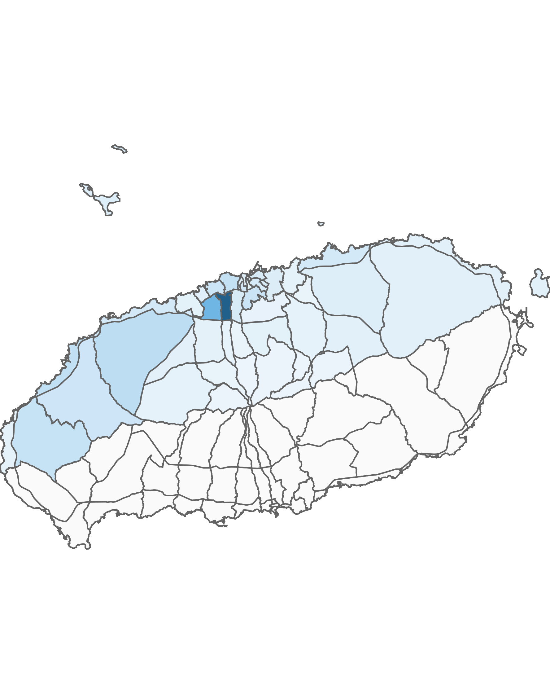
02. 제주시 방문객 분석
4.4 제주시 블록 단위 외국인 방문객 – 상위 15위
2020년 08월 : 11,767명
(단위:명)
순위 | 순위 | 블록명 | 2019년 08월 |  | 2020년 08월 |  | 증감률
 |  |  | 인구(명) | 비율(%) | 인구(명) | 비율(%)
제주시 | 1위 | 연동 | 87,602 | 29 | 3,131 | 26.6 | -96.4
 | 2위 | 노형 | 39,254 | 13 | 1,383 | 11.8 | -96.5
 | 3위 | 애월중산간(저) | 13,898 | 4.6 | 583 | 5 | -95.8
 | 4위 | 한림해안 | 7,538 | 2.5 | 520 | 4.4 | -93.1
 | 5위 | 용담2 | 12,082 | 4 | 494 | 4.2 | -95.9
 | 6위 | 한경중산간 | 10,279 | 3.4 | 460 | 3.9 | -95.5
 | 7위 | 이도2 | 11,131 | 3.7 | 414 | 3.5 | -96.3
 | 8위 | 도두 | 10,985 | 3.6 | 381 | 3.2 | -96.5
 | 9위 | 한림중산간 | 8,086 | 2.7 | 378 | 3.2 | -95.3
 | 10위 | 삼도1 | 8,746 | 2.9 | 327 | 2.8 | -96.3
 | 11위 | 조천해안 | 6,649 | 2.2 | 291 | 2.5 | -95.6
 | 12위 | 애월해안 | 5,689 | 1.9 | 289 | 2.5 | -94.9
 | 13위 | 일도2 | 6,152 | 2 | 267 | 2.3 | -95.7
 | 14위 | 오라 | 7,501 | 2.5 | 251 | 2.1 | -96.7
 | 15위 | 건입 | 5,018 | 1.7 | 250 | 2.1 | -95
총인구 |  |  | 302,390 | 100 | 11,767 | 100 | -96.1
2020년 08월 기준 블록 단위 외국인 방문객
높음
낮음
※ 블록 방문객 (등간격 분류)

Slide 26
Chapter. 03
서귀포시 방문객 분석

Slide 27
03. 서귀포시 방문객 분석
1.1 월별 방문객 추이
내국인 전체 방문객
(단위:명)
인구(명) | 01월 | 02월 | 03월 | 04월 | 05월 | 06월 | 07월 | 08월 | 09월 | 10월 | 11월 | 12월 | 총합계
2019년 | 2,204,462 | 2,094,799 | 2,079,089 | 2,225,165 | 2,371,416 | 2,069,857 | 2,131,612 | 2,850,901 | 1,960,776 | 2,528,999 | 2,146,838 | 2,173,677 | 26,837,591
2020년 | 2,351,937 | 1,109,502 | 934,455 | 909,885 | 1,543,951 | 1,566,135 | 1,970,910 | 2,742,544
인구차이 | 147,475 | -985,297 | -1,144,634 | -1,315,280 | -827,465 | -503,722 | -160,702 | -108,357
증감률 | 6.7% | -47% | -55.1% | -59.1% | -34.9% | -24.3% | -7.5% | -3.8%

Slide 28
03. 서귀포시 방문객 분석
1.2 성·연령대별 방문객
2020년 08월 : 2,742,544명
(단위:명)
남자 | 10대 |  | 20대 |  | 30대 |  | 40대 |  | 50대 |  | 60대 |  | 70대 |  | 총 인구
 | 인구(명) | (%) | 인구(명) | (%) | 인구(명) | (%) | 인구(명) | (%) | 인구(명) | (%) | 인구(명) | (%) | 인구(명) | (%) | 인구(명) | (%)
2019년 | 293,469 | 21.3 | 221,054 | 16.1 | 287,568 | 20.9 | 282,780 | 20.6 | 176,552 | 12.8 | 80,081 | 5.8 | 33,574 | 2.4 | 1,375,078 | 100
2020년 | 281,799 | 21.1 | 219,043 | 16.4 | 287,372 | 21.5 | 275,467 | 20.6 | 172,047 | 12.9 | 74,669 | 5.6 | 27,530 | 2.1 | 1,337,927 | 100
인구차이 | -11,670 |  | -2,011 |  | -196 |  | -7,313 |  | -4,505 |  | -5,412 |  | -6,044 |  | -37,151
증감률 | -4% |  | -0.9% |  | -0.1% |  | -2.6% |  | -2.6% |  | -6.8% |  | -18% |  | -2.7%
여자 | 10대 |  | 20대 |  | 30대 |  | 40대 |  | 50대 |  | 60대 |  | 70대 |  | 총 인구
 | 인구(명) | (%) | 인구(명) | (%) | 인구(명) | (%) | 인구(명) | (%) | 인구(명) | (%) | 인구(명) | (%) | 인구(명) | (%) | 인구(명) | (%)
2019년 | 291,110 | 19.7 | 255,557 | 17.3 | 326,756 | 22.1 | 270,626 | 18.3 | 187,431 | 12.7 | 92,262 | 6.3 | 52,081 | 3.5 | 1,475,823 | 100
2020년 | 275,572 | 19.6 | 251,165 | 17.9 | 311,850 | 22.2 | 264,034 | 18.8 | 178,381 | 12.7 | 82,008 | 5.8 | 41,607 | 3 | 1,404,617 | 100
인구차이 | -15,538 |  | -4,392 |  | -14,906 |  | -6,592 |  | -9,050 |  | -10,254 |  | -10,474 |  | -71,206
증감률 | -5.3% |  | -1.7% |  | -4.6% |  | -2.4% |  | -4.8% |  | -11.1% |  | -20.1% |  | -4.8%

Slide 29
03. 서귀포시 방문객 분석
1.3 성별 및 연령대별 방문객
2020년 08월 : 2,742,544명
(단위:명)
구분 | 남자 |  | 여자 |  | 총 인구
 | 인구(명) | (%) | 인구(명) | (%) | 인구(명) | (%)
2019년 | 1,375,078 | 48.2 | 1,475,823 | 51.8 | 2,850,901 | 100
2020년 | 1,337,927 | 48.8 | 1,404,617 | 51.2 | 2,742,544 | 100
인구차이 | -37,151 |  | -71,206 |  | -108,357 | 0
증감률 | -2.7% |  | -4.8% |  | -3.8% | 0%
(단위:명)
구분 | 10대 |  | 20대 |  | 30대 |  | 40대 |  | 50대 |  | 60대 |  | 70대 |  | 총 인구
 | 인구(명) | (%) | 인구(명) | (%) | 인구(명) | (%) | 인구(명) | (%) | 인구(명) | (%) | 인구(명) | (%) | 인구(명) | (%) | 인구(명) | (%)
2019년 | 584,579 | 20.5 | 476,611 | 16.7 | 614,324 | 21.5 | 553,406 | 19.4 | 363,983 | 12.8 | 172,343 | 6 | 85,655 | 3 | 2,850,901 | 100
2020년 | 557,371 | 20.3 | 470,208 | 17.1 | 599,222 | 21.8 | 539,501 | 19.7 | 350,428 | 12.8 | 156,677 | 5.7 | 69,137 | 2.5 | 2,742,544 | 100
인구차이 | -27,208 |  | -6,403 |  | -15,102 |  | -13,905 |  | -13,555 |  | -15,666 |  | -16,518 |  | -108,357
증감률 | -4.7% |  | -1.3% |  | -2.5% |  | -2.5% |  | -3.7% |  | -9.1% |  | -19.3% |  | -3.8%

Slide 30

03. 서귀포시 방문객 분석
2.1 시도 유입지별 방문객
2020년 08월 : 2,742,544명
(단위:명)
순위 | 시도명 | 2019년 08월 |  | 2020년 08월 |  | 인구차이 | 증감률
 |  | 인구(명) | 비율(%) | 인구(명) | 비율(%)
1위 | 서울 | 697,927 | 24.5 | 754,968 | 27.5 | 57,041 | 8.2
2위 | 경기 | 733,563 | 25.7 | 709,809 | 25.9 | -23,754 | -3.2
3위 | 부산 | 189,116 | 6.6 | 186,953 | 6.8 | -2,163 | -1.1
4위 | 인천 | 151,296 | 5.3 | 144,867 | 5.3 | -6,429 | -4.2
5위 | 대구 | 126,675 | 4.4 | 134,211 | 4.9 | 7,536 | 5.9
6위 | 경남 | 164,248 | 5.8 | 132,215 | 4.8 | -32,033 | -19.5
7위 | 광주 | 113,592 | 4 | 99,128 | 3.6 | -14,464 | -12.7
8위 | 경북 | 99,144 | 3.5 | 88,562 | 3.2 | -10,582 | -10.7
9위 | 대전 | 88,852 | 3.1 | 78,696 | 2.9 | -10,156 | -11.4
10위 | 충남 | 92,137 | 3.2 | 76,331 | 2.8 | -15,806 | -17.2
11위 | 전남 | 100,649 | 3.5 | 70,955 | 2.6 | -29,694 | -29.5
12위 | 전북 | 88,131 | 3.1 | 70,244 | 2.6 | -17,887 | -20.3
13위 | 충북 | 73,372 | 2.6 | 65,997 | 2.4 | -7,375 | -10.1
14위 | 울산 | 64,549 | 2.3 | 64,902 | 2.4 | 353 | 0.5
15위 | 강원 | 48,698 | 1.7 | 46,604 | 1.7 | -2,094 | -4.3
16위 | 세종 | 18,952 | 0.7 | 18,102 | 0.7 | -850 | -4.5
총인구 |  | 2,850,901 | 100 | 2,742,544 | 100 | -108,357 | -3.8
높음
낮음
※ 시도별 방문객 (등간격 분류)

Slide 31

03. 서귀포시 방문객 분석
2.2 시군 유입지별 방문객
2020년 08월 : 2,742,544명
(단위:명)
2019년 08월 |  |  |  |  | 2020년 08월
순위 | 시도 명 | 시군 명 | 인구(명) | 비율(%) | 순위 | 시도 명 | 시군 명 | 인구(명) | 비율(%)
1위 | 경기 | 수원시 | 72,619 | 2.5 | 1위 | 경기 | 성남시 | 77,993 | 2.8
2위 | 경기 | 고양시 | 69,377 | 2.4 | 2위 | 경기 | 수원시 | 71,973 | 2.6
3위 | 경기 | 용인시 | 67,252 | 2.4 | 3위 | 서울 | 강남구 | 70,364 | 2.6
4위 | 경기 | 성남시 | 67,200 | 2.4 | 4위 | 경기 | 고양시 | 67,691 | 2.5
5위 | 경남 | 창원시 | 58,643 | 2.1 | 5위 | 경기 | 용인시 | 67,138 | 2.4
6위 | 서울 | 강남구 | 52,994 | 1.9 | 6위 | 서울 | 송파구 | 56,951 | 2.1
7위 | 서울 | 송파구 | 48,966 | 1.7 | 7위 | 서울 | 서초구 | 54,736 | 2
8위 | 경기 | 부천시 | 48,057 | 1.7 | 8위 | 경남 | 창원시 | 52,068 | 1.9
9위 | 충북 | 청주시 | 46,108 | 1.6 | 9위 | 경기 | 부천시 | 46,766 | 1.7
10위 | 서울 | 서초구 | 45,414 | 1.6 | 10위 | 충북 | 청주시 | 45,398 | 1.7
11위 | 경기 | 화성시 | 40,975 | 1.4 | 11위 | 경기 | 화성시 | 40,711 | 1.5
12위 | 전북 | 전주시 | 38,300 | 1.3 | 12위 | 서울 | 강서구 | 40,043 | 1.5
13위 | 경기 | 안양시 | 37,649 | 1.3 | 13위 | 서울 | 양천구 | 39,572 | 1.4
14위 | 서울 | 강서구 | 37,142 | 1.3 | 14위 | 대구 | 수성구 | 36,948 | 1.3
15위 | 서울 | 양천구 | 37,084 | 1.3 | 15위 | 경기 | 안양시 | 34,516 | 1.3
기타 |  |  | 2,083,121 | 73.1 | 기타 |  |  | 1,939,676 | 70.7
총인구 |  |  | 2,850,901 | 100 | 총인구 |  |  | 2,742,544 | 100
수도권 단위 방문객
높음
낮음
※ 수도권 시군구별 방문객 (등간격 분류)

Slide 32
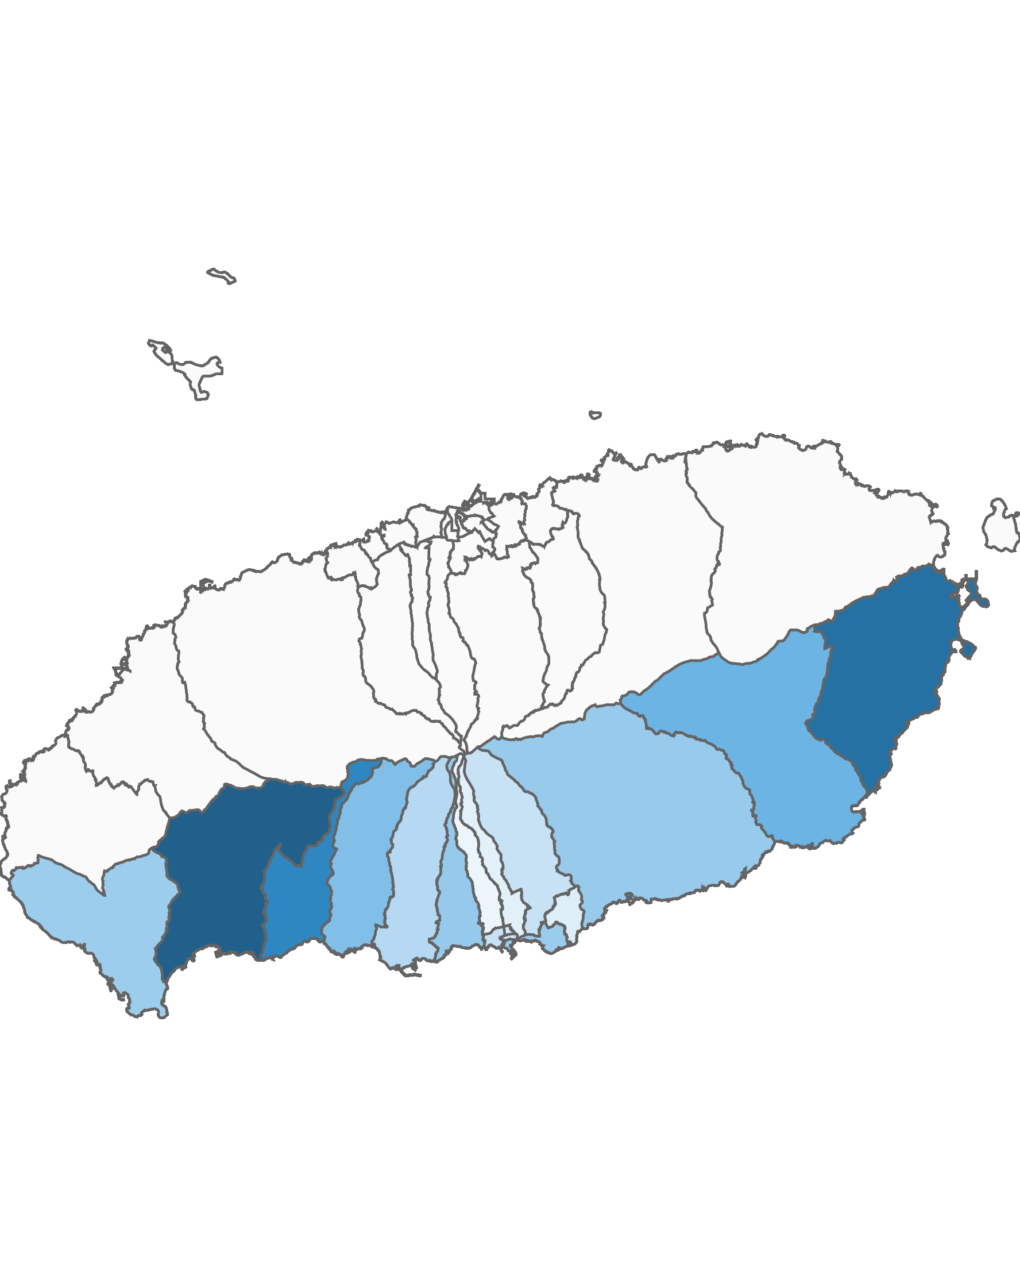
03. 서귀포시 방문객 분석
3.1 서귀포시 행정동별 방문객 – 전체 행정동
2020년 08월
(단위:명)
순위 |  | 행정동명 | 2019년 08월 |  | 2020년 08월 |  | 증감률
 |  |  | 인구(명) | 비율(%) | 인구(명) | 비율(%)
서귀포시 | 1위 | 안덕면 | 735,832 | 13.5 | 879,723 | 16.4 | 19.6
 | 2위 | 성산읍 | 883,671 | 16.2 | 786,469 | 14.7 | -11
 | 3위 | 예래동 | 649,002 | 11.9 | 662,455 | 12.4 | 2.1
 | 4위 | 표선면 | 456,433 | 8.4 | 420,613 | 7.8 | -7.8
 | 5위 | 중문동 | 440,974 | 8.1 | 366,217 | 6.8 | -17
 | 6위 | 대륜동 | 319,087 | 5.9 | 312,822 | 5.8 | -2
 | 7위 | 남원읍 | 290,251 | 5.3 | 308,388 | 5.8 | 6.2
 | 8위 | 송산동 | 352,410 | 6.5 | 301,767 | 5.6 | -14.4
 | 9위 | 대정읍 | 339,744 | 6.2 | 294,877 | 5.5 | -13.2
 | 10위 | 대천동 | 222,712 | 4.1 | 225,528 | 4.2 | 1.3
 | 11위 | 천지동 | 152,282 | 2.8 | 164,874 | 3.1 | 8.3
 | 12위 | 영천동 | 150,184 | 2.8 | 163,337 | 3 | 8.8
 | 13위 | 정방동 | 170,513 | 3.1 | 156,390 | 2.9 | -8.3
 | 14위 | 중앙동 | 87,239 | 1.6 | 107,633 | 2 | 23.4
 | 15위 | 효돈동 | 76,381 | 1.4 | 88,659 | 1.7 | 16.1
 | 16위 | 동홍동 | 72,746 | 1.3 | 75,974 | 1.4 | 4.4
 | 17위 | 서홍동 | 45,919 | 0.8 | 42,742 | 0.8 | -6.9
총인구 |  |  | 5,445,380 | 100 | 5,358,468 | 100 | -1.6
2020년 08월 기준 행정동 단위 방문객
높음
낮음
※ 행정동 방문객 (등간격 분류)

Slide 33
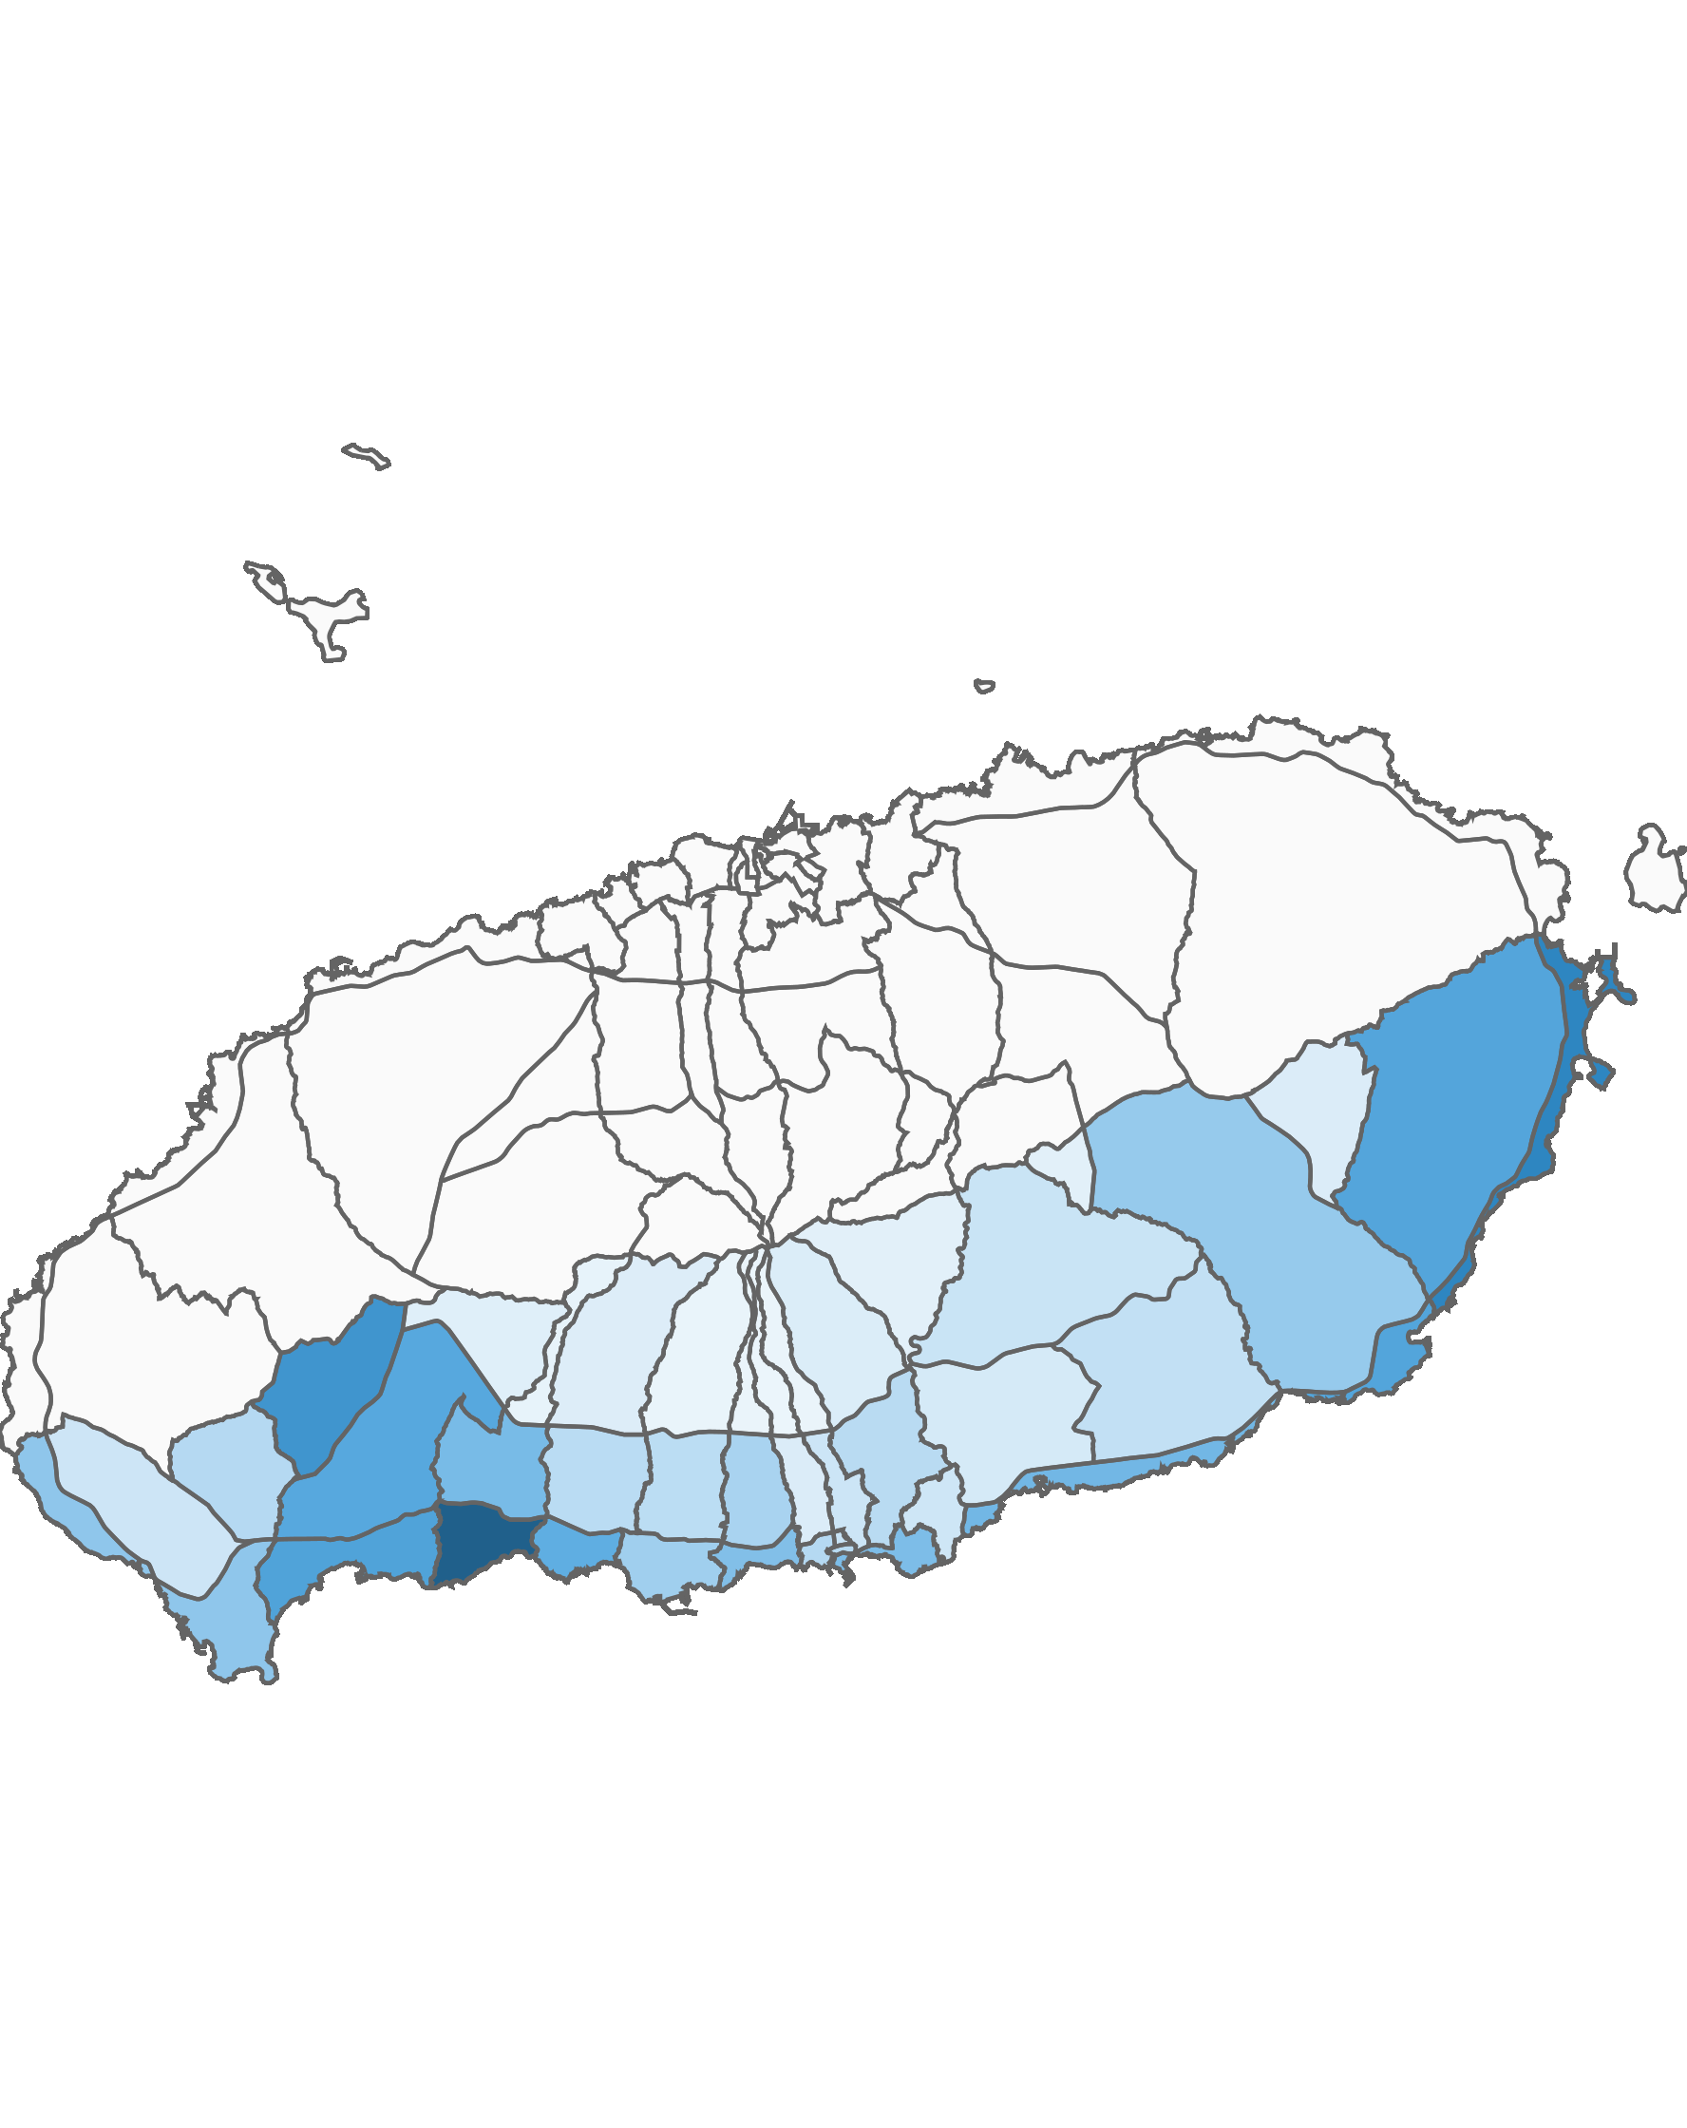
03. 서귀포시 방문객 분석
3.2 서귀포시 블록 단위 방문객 – 상위 15위
2020년 08월 : 5,799,373명
(단위:명)
순위 | 순위 | 블록명 | 2019년 08월 |  | 2020년 08월 |  | 증감률
 |  |  | 인구(명) | 비율(%) | 인구(명) | 비율(%)
서귀포시 | 1위 | 예래해안 | 598,447 | 10.4 | 756,585 | 13 | 26.4
 | 2위 | 성산해안 | 690,639 | 12 | 564,122 | 9.7 | -18.3
 | 3위 | 서광 | 488,457 | 8.5 | 490,687 | 8.5 | 0.5
 | 4위 | 안덕해안 | 322,377 | 5.6 | 426,925 | 7.4 | 32.4
 | 5위 | 표선해안 | 454,635 | 7.9 | 416,462 | 7.2 | -8.4
 | 6위 | 성산중산간 | 377,548 | 6.6 | 414,389 | 7.1 | 9.8
 | 7위 | 안덕중산간 | 381,392 | 6.6 | 400,568 | 6.9 | 5
 | 8위 | 중문해안 | 397,241 | 6.9 | 370,162 | 6.4 | -6.8
 | 9위 | 남원해안 | 303,012 | 5.3 | 328,058 | 5.7 | 8.3
 | 10위 | 예래중산간 | 282,959 | 4.9 | 313,533 | 5.4 | 10.8
 | 11위 | 송산 | 352,410 | 6.1 | 301,767 | 5.2 | -14.4
 | 12위 | 대륜 | 353,518 | 6.1 | 290,892 | 5 | -17.7
 | 13위 | 대정해안 | 228,952 | 4 | 260,858 | 4.5 | 13.9
 | 14위 | 표선중산간 | 251,619 | 4.4 | 244,478 | 4.2 | -2.8
 | 15위 | 대천 | 275,310 | 4.8 | 219,887 | 3.8 | -20.1
상위 15위 전체 인구 |  |  | 5,758,516 | 100 | 5,799,373 | 100 | 0.7
2020년 08월 기준 블록 단위 방문객
높음
낮음
※ 블록 방문객 (등간격 분류)

Slide 34
03. 서귀포시 방문객 분석
4.1 월별 외국인 방문객 추이
외국인 전체 방문객
(단위:명)
인구(명) | 01월 | 02월 | 03월 | 04월 | 05월 | 06월 | 07월 | 08월 | 09월 | 10월 | 11월 | 12월 | 총합계
2019년 | 72,429 | 80,250 | 80,302 | 97,512 | 106,527 | 126,913 | 107,889 | 152,516 | 100,245 | 114,663 | 90,500 | 67,732 | 1,197,478
2020년 | 57,371 | 16,804 | 4,218 | 3,343 | 3,805 | 3,850 | 4,250 | 6,907
인구차이 | -15,058 | -63,446 | -76,084 | -94,169 | -102,722 | -123,063 | -103,639 | -145,609
증감률 | -20.8% | -79.1% | -94.7% | -96.6% | -96.4% | -97% | -96.1% | -95.5%

Slide 35
03. 서귀포시 방문객 분석
4.2 국적별 외국인 방문객
2020년 08월 : 6,907명
(단위:명)
2019년 08월 |  |  |  | 2020년 08월
순위 | 국적명 | 인구수 | 점유율 | 순위 | 국적명 | 인구수 | 점유율
1위 | 중국 | 108,926 | 71.4 | 1위 | 중국 | 4,202 | 60.8
2위 | 일본 | 14,606 | 9.6 | 2위 | 미얀마 | 599 | 8.7
3위 | 홍콩 | 7,950 | 5.2 | 3위 | 미국 | 397 | 5.7
4위 | 대만 | 3,567 | 2.3 | 4위 | 필리핀 | 293 | 4.2
5위 | 러시아 | 3,374 | 2.2 | 5위 | 러시아 | 273 | 4
6위 | 미국 | 1,833 | 1.2 | 6위 | 네덜란드 | 166 | 2.4
7위 | 마카오 | 1,619 | 1.1 | 7위 | 인도네시아 | 148 | 2.1
8위 | 말레이시아 | 1,592 | 1 | 8위 | 프랑스 | 112 | 1.6
9위 | 미얀마 | 1,124 | 0.7 | 9위 | 우크라이나 | 85 | 1.2
10위 | 프랑스 | 784 | 0.5 | 10위 | 일본 | 78 | 1.1
11위 | 필리핀 | 740 | 0.5 | 11위 | 캐나다 | 71 | 1
12위 | 타이 | 714 | 0.5 | 12위 | 독일 | 66 | 1
13위 | 캐나다 | 707 | 0.5 | 13위 | 영국 | 45 | 0.7
14위 | 네덜란드 | 639 | 0.4 | 14위 | 베트남 | 44 | 0.6
15위 | 영국 | 619 | 0.4 | 15위 | 대만 | 34 | 0.5
기타 |  | 3,722 | 2.4 | 기타 |  | 294 | 4.3
총 인구 |  | 152,516 | 100 | 총 인구 |  | 6,907 | 100

Slide 36
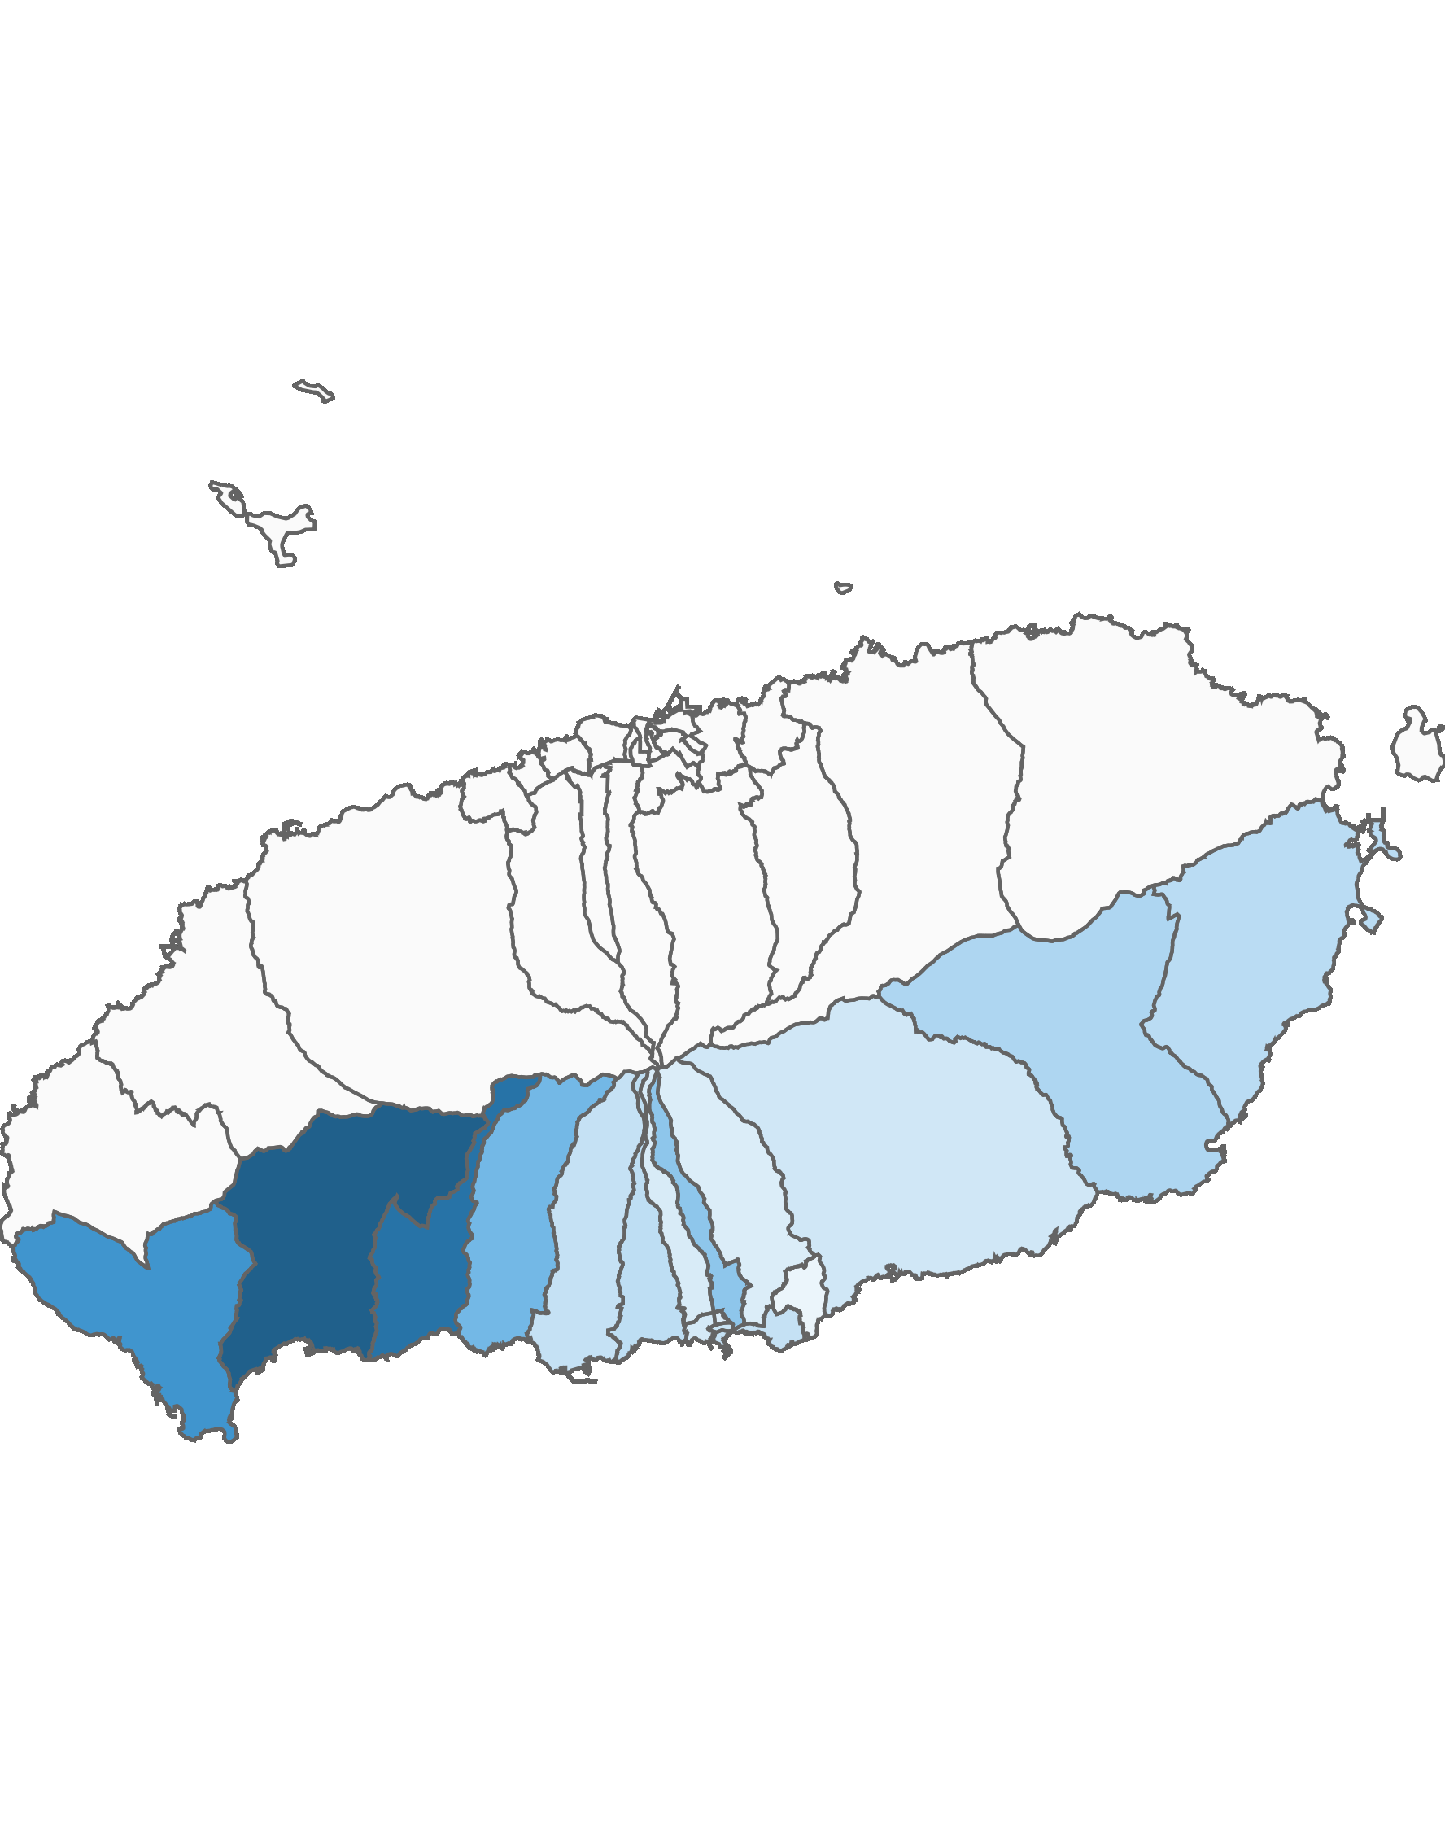
03. 서귀포시 방문객 분석
4.3 서귀포시 행정동별 외국인 방문객 – 전체 행정동
2020년 08월 : 6,907명
(단위:명)
순위 | 순위 | 행정동명 | 2019년 08월 |  | 2020년 08월 |  | 증감률
 |  |  | 인구(명) | 비율(%) | 인구(명) | 비율(%)
서귀포시 | 1위 | 안덕면 | 31,196 | 20.5 | 1,344 | 19.5 | -95.7
제주시 | 2위 | 예래동 | 27,207 | 17.8 | 1,175 | 17 | -95.7
제주시 | 3위 | 대정읍 | 19,014 | 12.5 | 887 | 12.8 | -95.3
제주시 | 4위 | 중문동 | 14,187 | 9.3 | 599 | 8.7 | -95.8
제주시 | 5위 | 동홍동 | 10,680 | 7 | 493 | 7.1 | -95.4
제주시 | 6위 | 표선면 | 5,989 | 3.9 | 360 | 5.2 | -94
제주시 | 7위 | 성산읍 | 5,939 | 3.9 | 296 | 4.3 | -95
제주시 | 8위 | 대륜동 | 6,382 | 4.2 | 278 | 4 | -95.6
제주시 | 9위 | 대천동 | 4,930 | 3.2 | 241 | 3.5 | -95.1
제주시 | 10위 | 송산동 | 4,648 | 3 | 240 | 3.5 | -94.8
제주시 | 11위 | 정방동 | 4,556 | 3 | 218 | 3.2 | -95.2
제주시 | 12위 | 남원읍 | 4,268 | 2.8 | 185 | 2.7 | -95.7
제주시 | 13위 | 천지동 | 3,939 | 2.6 | 160 | 2.3 | -95.9
제주시 | 14위 | 서홍동 | 3,647 | 2.4 | 139 | 2 | -96.2
제주시 | 15위 | 중앙동 | 3,023 | 2 | 126 | 1.8 | -95.8
제주시 | 16위 | 영천동 | 2,337 | 1.5 | 124 | 1.8 | -94.7
제주시 | 17위 | 효돈동 | 574 | 0.4 | 42 | 0.6 | -92.7
총인구 |  |  | 152,516 | 100 | 6,907 | 100 | -95.5
2020년 08월 기준 행정동 단위 외국인 방문객
높음
낮음
※ 행정동 방문객 (등간격 분류)

Slide 37
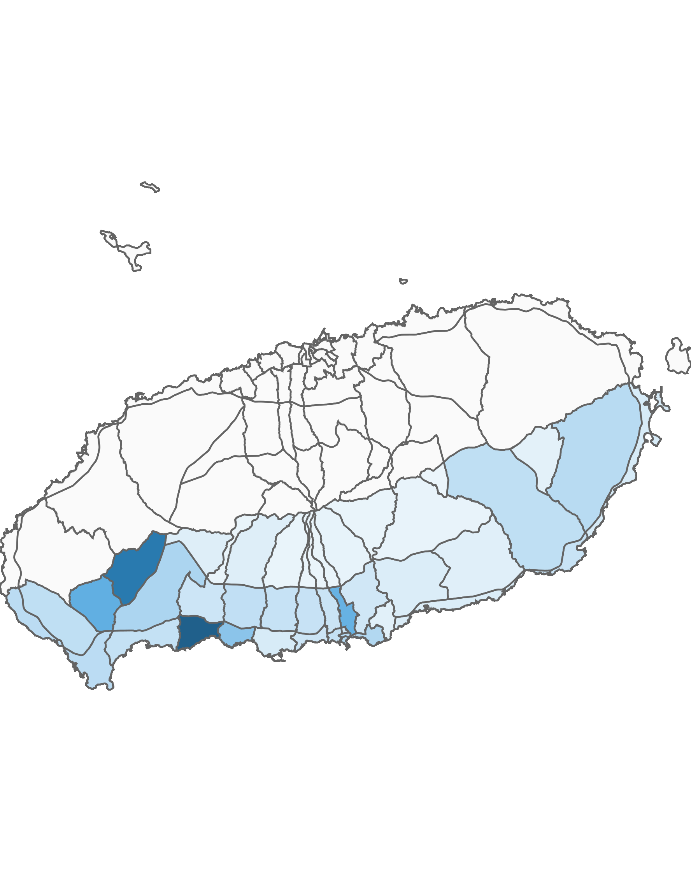
03. 서귀포시 방문객 분석
4.4 서귀포시 블록 단위 외국인 방문객 – 상위 15위
2020년 08월 : 6,907명
(단위:명)
순위 | 순위 | 블록명 | 2019년 08월 |  | 2020년 08월 |  | 증감률
 |  |  | 인구(명) | 비율(%) | 인구(명) | 비율(%)
서귀포시 | 1위 | 예래해안 | 23,877 | 15.7 | 1,041 | 15.1 | -95.6
제주시 | 2위 | 서광 | 20,557 | 13.5 | 863 | 12.5 | -95.8
제주시 | 3위 | 영어교육도시 | 10,805 | 7.1 | 504 | 7.3 | -95.3
제주시 | 4위 | 동홍 | 10,567 | 6.9 | 485 | 7 | -95.4
제주시 | 5위 | 중문해안 | 8,666 | 5.7 | 369 | 5.3 | -95.7
제주시 | 6위 | 안덕중산간 | 6,117 | 4 | 265 | 3.8 | -95.7
제주시 | 7위 | 송산 | 4,648 | 3 | 240 | 3.5 | -94.8
제주시 | 8위 | 정방 | 4,556 | 3 | 218 | 3.2 | -95.2
제주시 | 9위 | 성산중산간 | 4,375 | 2.9 | 213 | 3.1 | -95.1
제주시 | 10위 | 대정해안 | 4,582 | 3 | 201 | 2.9 | -95.6
제주시 | 11위 | 표선중산간 | 2,678 | 1.8 | 183 | 2.6 | -93.2
제주시 | 12위 | 대정중산간 | 3,627 | 2.4 | 182 | 2.6 | -95
제주시 | 13위 | 중문중산간 | 4,055 | 2.7 | 178 | 2.6 | -95.6
제주시 | 14위 | 안덕해안 | 3,286 | 2.2 | 161 | 2.3 | -95.1
제주시 | 15위 | 천지 | 3,939 | 2.6 | 160 | 2.3 | -95.9
총인구 |  |  | 152,516 | 100 | 6,907 | 100 | -95.5
2020년 08월 기준 블록 단위 외국인 방문객
높음
낮음
※ 블록 방문객 (등간격 분류)

Slide 38
Chapter. 04
행정동 단위 방문객 분석

Slide 39
04. 행정동 단위 방문객 분석
1.1 총 방문객 : 상위 15위
2020년 08월 기준
(단위:명)
순위 | 시군구명 | 행정동명 | 2020년 08월
 |  |  | 인구(명) | 비율(%)
1 | 제주시 | 용담2동 | 1,360,375 | 9.8
2 | 제주시 | 애월읍 | 1,074,121 | 7.8
3 | 서귀포시 | 안덕면 | 879,723 | 6.3
4 | 서귀포시 | 성산읍 | 786,469 | 5.7
5 | 제주시 | 조천읍 | 776,800 | 5.6
6 | 제주시 | 연동 | 726,908 | 5.2
7 | 제주시 | 한림읍 | 726,495 | 5.2
8 | 제주시 | 구좌읍 | 701,503 | 5.1
9 | 서귀포시 | 예래동 | 662,455 | 4.8
10 | 제주시 | 노형동 | 476,186 | 3.4
11 | 서귀포시 | 표선면 | 420,613 | 3
12 | 서귀포시 | 중문동 | 366,217 | 2.6
13 | 서귀포시 | 대륜동 | 312,822 | 2.3
14 | 제주시 | 한경면 | 311,466 | 2.2
15 | 서귀포시 | 남원읍 | 308,388 | 2.2
기타 |  |  | 3,967,227 | 28.6
합계 |  |  | 13,857,768 | 100
2020년 08월 기준 : 행정동 단위 방문객 수
높음
낮음
※ 행정동 방문객 (등간격 분류)

Slide 40
04. 행정동 단위 방문객 분석
1.2 전년 대비 총 방문객 증감률
증가율 : 상위 15위
(단위:명)
감소율 : 상위 15위
(단위:명)
순위 | 시군명 | 행정동명 | 2019년 08월 | 2020년 08월 | 인구차이 | 증가율
1 | 제주시 | 일도1동 | 39,232 | 76,993 | 37,761 | 96.25
2 | 서귀포시 | 중앙동 | 87,239 | 107,633 | 20,394 | 23.38
3 | 제주시 | 화북동 | 49,090 | 59,687 | 10,597 | 21.59
4 | 서귀포시 | 안덕면 | 735,832 | 879,723 | 143,891 | 19.55
5 | 제주시 | 외도동 | 118,675 | 139,626 | 20,951 | 17.65
6 | 서귀포시 | 효돈동 | 76,381 | 88,659 | 12,278 | 16.07
7 | 제주시 | 한경면 | 283,041 | 311,466 | 28,425 | 10.04
8 | 제주시 | 연동 | 660,879 | 726,908 | 66,029 | 9.99
9 | 제주시 | 추자면 | 54,983 | 60,315 | 5,332 | 9.7
10 | 서귀포시 | 영천동 | 150,184 | 163,337 | 13,153 | 8.76
11 | 제주시 | 애월읍 | 989,712 | 1,074,121 | 84,409 | 8.53
12 | 제주시 | 삼양동 | 69,942 | 75,882 | 5,940 | 8.49
13 | 서귀포시 | 천지동 | 152,282 | 164,874 | 12,592 | 8.27
14 | 제주시 | 한림읍 | 674,888 | 726,495 | 51,607 | 7.65
15 | 서귀포시 | 남원읍 | 290,251 | 308,388 | 18,137 | 6.25
순위 | 시군명 | 행정동명 | 2019년 08월 | 2020년 08월 | 인구차이 | 감소율
1 | 제주시 | 이도1동 | 136,751 | 79,537 | -57,214 | -41.84
2 | 제주시 | 삼도1동 | 34,379 | 26,428 | -7,951 | -23.13
3 | 제주시 | 용담1동 | 30,131 | 23,938 | -6,193 | -20.55
4 | 제주시 | 일도2동 | 300,746 | 249,693 | -51,053 | -16.98
5 | 서귀포시 | 중문동 | 440,974 | 366,217 | -74,757 | -16.95
6 | 서귀포시 | 송산동 | 352,410 | 301,767 | -50,643 | -14.37
7 | 제주시 | 우도면 | 189,393 | 164,328 | -25,065 | -13.23
8 | 서귀포시 | 대정읍 | 339,744 | 294,877 | -44,867 | -13.21
9 | 제주시 | 오라동 | 107,919 | 94,454 | -13,465 | -12.48
10 | 서귀포시 | 성산읍 | 883,671 | 786,469 | -97,202 | -11
11 | 제주시 | 용담2동 | 1,520,737 | 1,360,375 | -160,362 | -10.55
12 | 서귀포시 | 정방동 | 170,513 | 156,390 | -14,123 | -8.28
13 | 서귀포시 | 표선면 | 456,433 | 420,613 | -35,820 | -7.85
14 | 제주시 | 삼도2동 | 261,184 | 242,220 | -18,964 | -7.26
15 | 서귀포시 | 서홍동 | 45,919 | 42,742 | -3,177 | -6.92

Slide 41
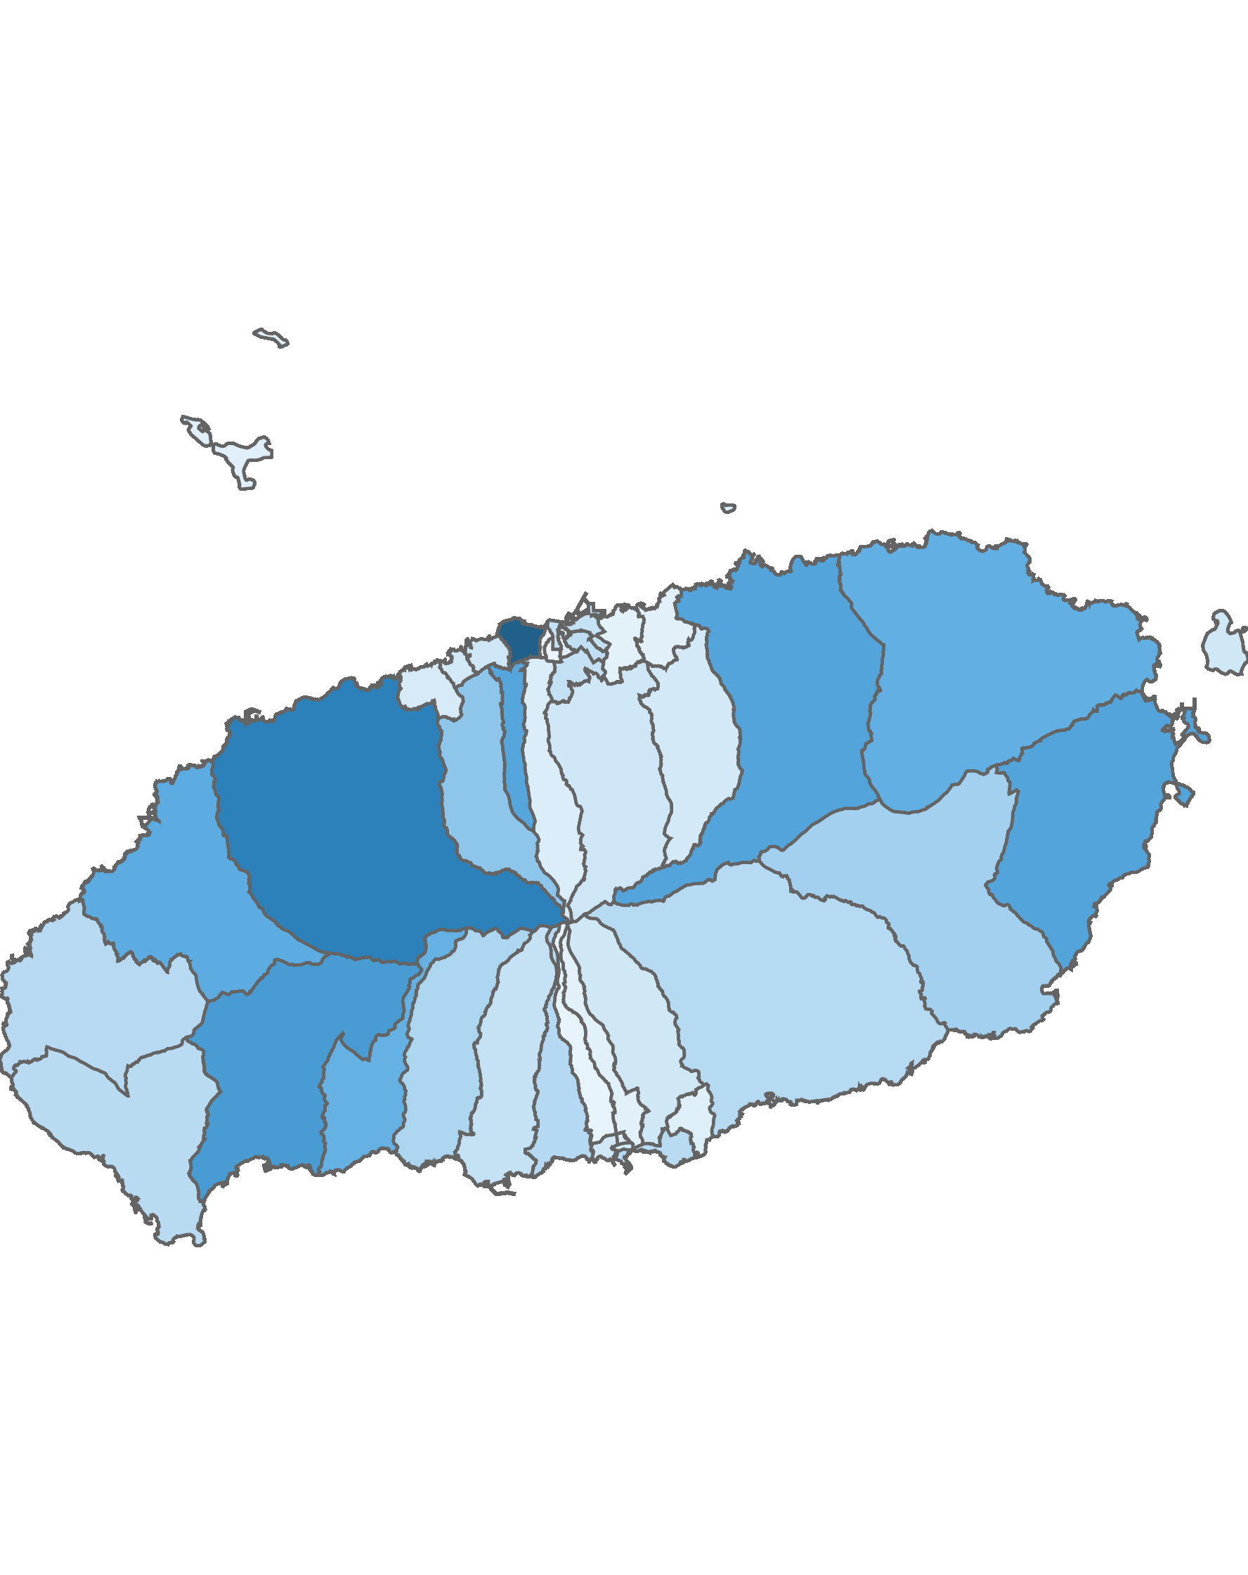
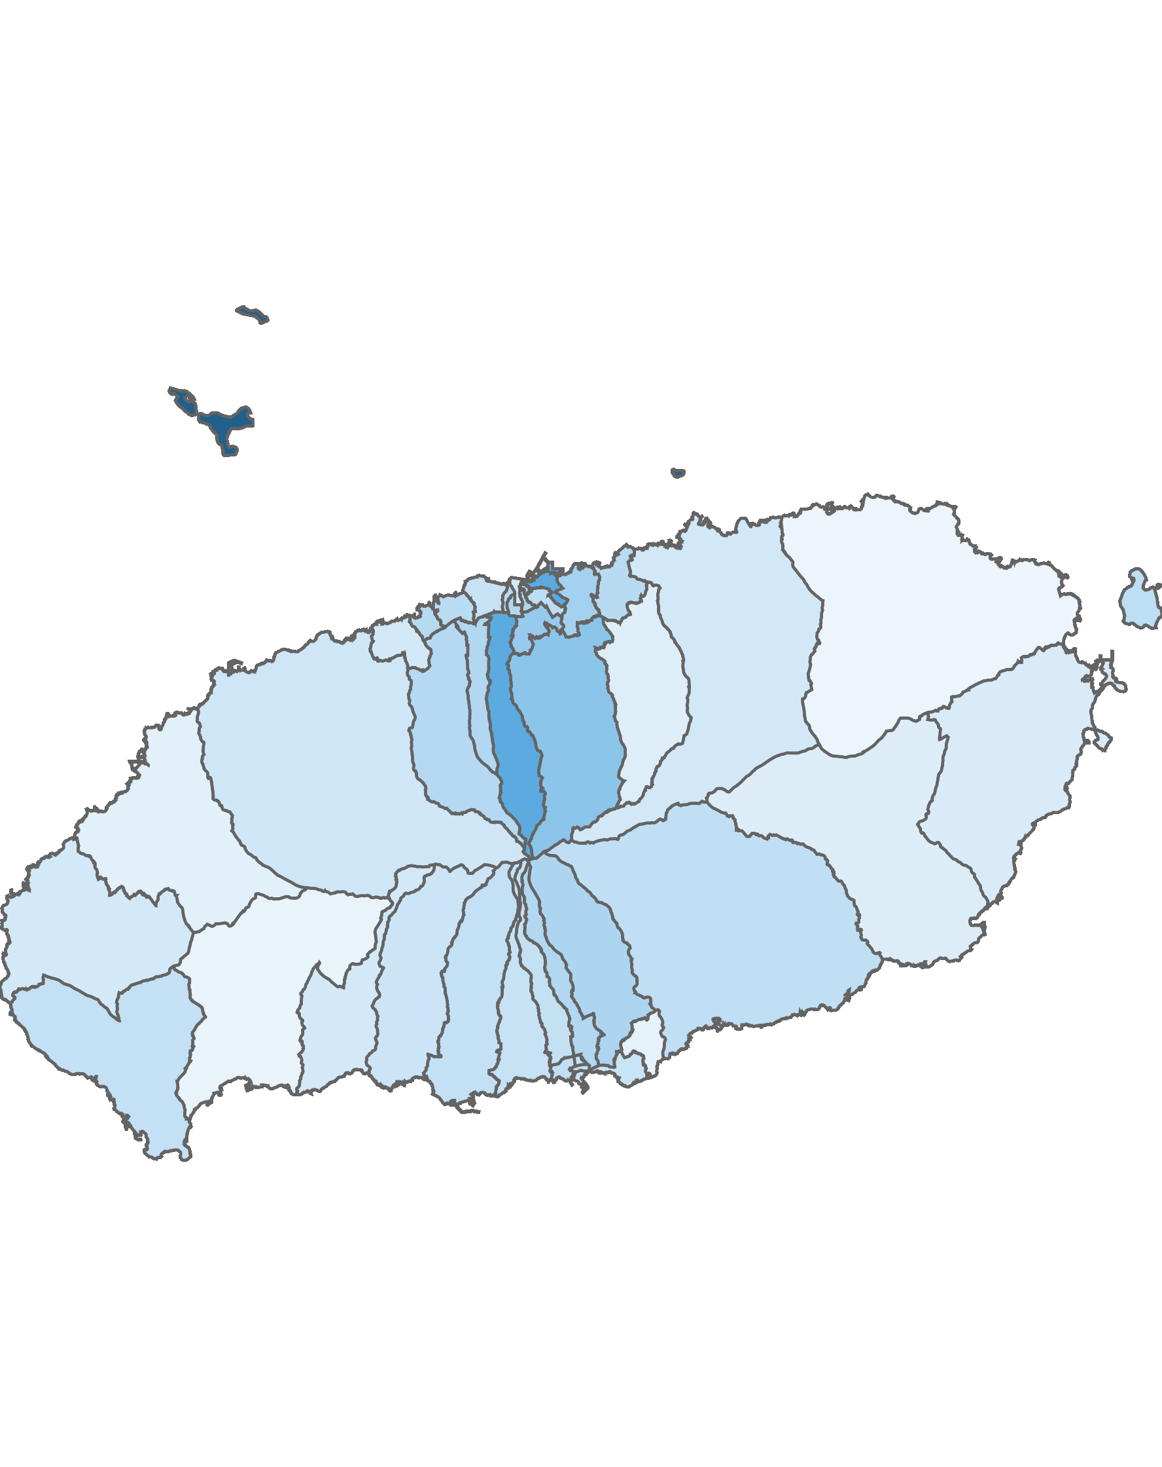
04. 행정동 단위 방문객 분석
2.1 남성 방문객 분석
방문객 수 : 상위 10위
(단위:명)
남성 비율 : 상위 10위
(단위:명)
순위 | 시군명 | 행정동명 | 남성 |  | 여성 |  | 총 인구
 |  |  | 인구(명) | 비율(%) | 인구(명) | 비율(%)
1 | 제주시 | 용담2동 | 682,765 | 50.2 | 677,610 | 49.8 | 1,360,375
2 | 제주시 | 애월읍 | 533,283 | 49.6 | 540,838 | 50.4 | 1,074,121
3 | 서귀포시 | 안덕면 | 420,740 | 47.8 | 458,983 | 52.2 | 879,723
4 | 서귀포시 | 성산읍 | 384,793 | 48.9 | 401,676 | 51.1 | 786,469
5 | 제주시 | 조천읍 | 383,985 | 49.4 | 392,815 | 50.6 | 776,800
6 | 제주시 | 연동 | 376,491 | 51.8 | 350,417 | 48.2 | 726,908
7 | 제주시 | 한림읍 | 350,565 | 48.3 | 375,930 | 51.7 | 726,495
8 | 제주시 | 구좌읍 | 333,869 | 47.6 | 367,634 | 52.4 | 701,503
9 | 서귀포시 | 예래동 | 326,666 | 49.3 | 335,789 | 50.7 | 662,455
10 | 제주시 | 노형동 | 245,072 | 51.5 | 231,114 | 48.5 | 476,186
순위 | 시군명 | 행정동명 | 남성 |  | 여성 |  | 총 인구
 |  |  | 인구(명) | 비율(%) | 인구(명) | 비율(%)
1 | 제주시 | 추자면 | 39,528 | 65.5 | 20,787 | 34.5 | 60,315
2 | 제주시 | 건입동 | 113,238 | 56.8 | 86,104 | 43.2 | 199,342
3 | 제주시 | 오라동 | 53,519 | 56.7 | 40,935 | 43.3 | 94,454
4 | 제주시 | 아라동 | 87,273 | 53.9 | 74,601 | 46.1 | 161,874
5 | 제주시 | 이도2동 | 116,288 | 53.3 | 101,709 | 46.7 | 217,997
6 | 제주시 | 화북동 | 31,425 | 52.6 | 28,262 | 47.4 | 59,687
7 | 서귀포시 | 영천동 | 85,166 | 52.1 | 78,171 | 47.9 | 163,337
8 | 제주시 | 이도1동 | 41,306 | 51.9 | 38,231 | 48.1 | 79,537
9 | 제주시 | 연동 | 376,491 | 51.8 | 350,417 | 48.2 | 726,908
10 | 서귀포시 | 동홍동 | 39,357 | 51.8 | 36,617 | 48.2 | 75,974
남성 방문객 수
남성 비율
높음
낮음
높음
낮음
※ 행정동 방문객 (등간격 분류)
※ 행정동 비율 (등간격 분류)

Slide 42

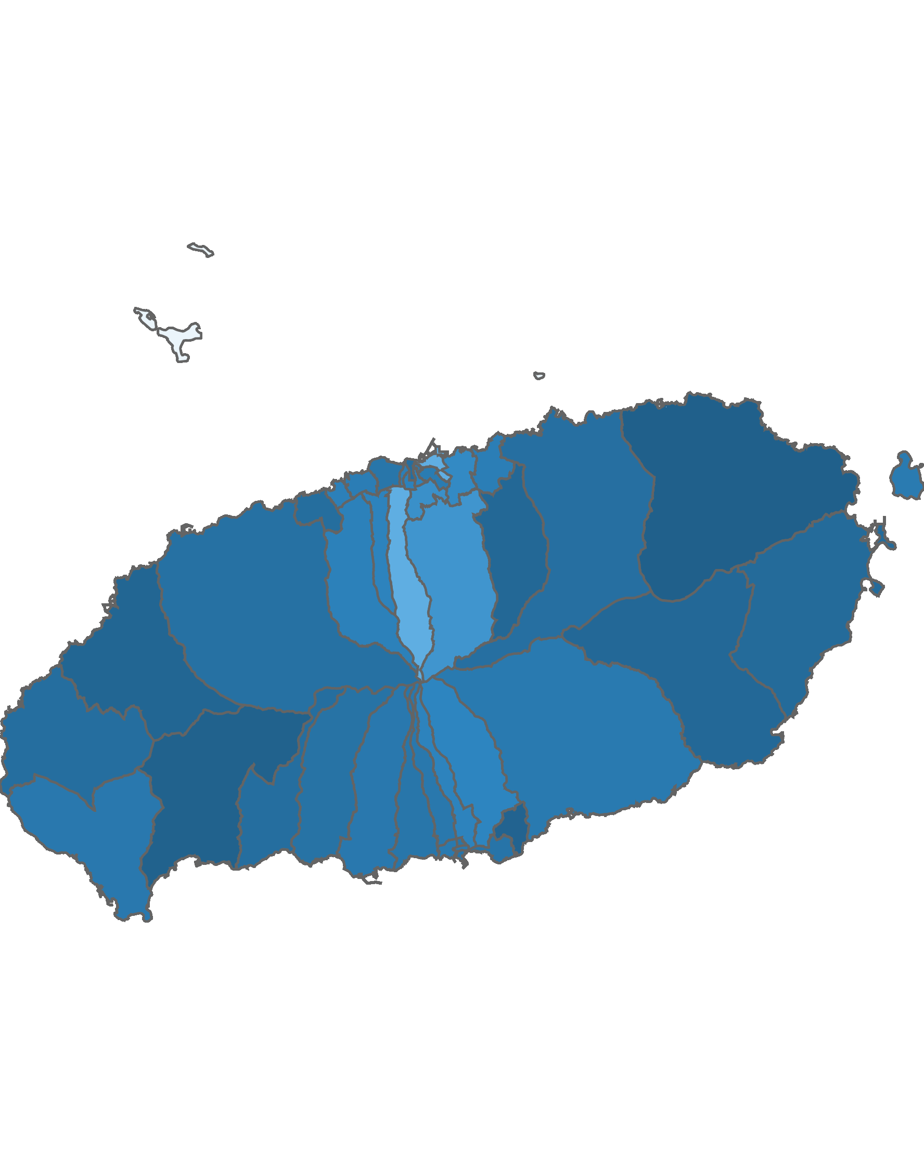
04. 행정동 단위 방문객 분석
2.2 여성 방문객 분석
방문객 수 : 상위 10위
(단위:명)
여성 비율 : 상위 10위
(단위:명)
순위 | 시군명 | 행정동명 | 남성 |  | 여성 |  | 총 인구
 |  |  | 인구(명) | 비율(%) | 인구(명) | 비율(%)
1 | 제주시 | 용담2동 | 682,765 | 50.2 | 677,610 | 49.8 | 1,360,375
2 | 제주시 | 애월읍 | 533,283 | 49.6 | 540,838 | 50.4 | 1,074,121
3 | 서귀포시 | 안덕면 | 420,740 | 47.8 | 458,983 | 52.2 | 879,723
4 | 서귀포시 | 성산읍 | 384,793 | 48.9 | 401,676 | 51.1 | 786,469
5 | 제주시 | 조천읍 | 383,985 | 49.4 | 392,815 | 50.6 | 776,800
6 | 제주시 | 한림읍 | 350,565 | 48.3 | 375,930 | 51.7 | 726,495
7 | 제주시 | 구좌읍 | 333,869 | 47.6 | 367,634 | 52.4 | 701,503
8 | 제주시 | 연동 | 376,491 | 51.8 | 350,417 | 48.2 | 726,908
9 | 서귀포시 | 예래동 | 326,666 | 49.3 | 335,789 | 50.7 | 662,455
10 | 제주시 | 노형동 | 245,072 | 51.5 | 231,114 | 48.5 | 476,186
순위 | 시군명 | 행정동명 | 남성 |  | 여성 |  | 총 인구
 |  |  | 인구(명) | 비율(%) | 인구(명) | 비율(%)
1 | 제주시 | 구좌읍 | 333,869 | 47.6 | 367,634 | 52.4 | 701,503
2 | 서귀포시 | 안덕면 | 420,740 | 47.8 | 458,983 | 52.2 | 879,723
3 | 서귀포시 | 효돈동 | 42,514 | 48 | 46,145 | 52 | 88,659
4 | 제주시 | 한림읍 | 350,565 | 48.3 | 375,930 | 51.7 | 726,495
5 | 제주시 | 봉개동 | 76,124 | 48.5 | 80,876 | 51.5 | 157,000
6 | 서귀포시 | 표선면 | 204,242 | 48.6 | 216,371 | 51.4 | 420,613
7 | 서귀포시 | 성산읍 | 384,793 | 48.9 | 401,676 | 51.1 | 786,469
8 | 제주시 | 외도동 | 68,627 | 49.2 | 70,999 | 50.8 | 139,626
9 | 서귀포시 | 예래동 | 326,666 | 49.3 | 335,789 | 50.7 | 662,455
10 | 제주시 | 한경면 | 153,552 | 49.3 | 157,914 | 50.7 | 311,466
여성 방문객 수
여성 비율
높음
낮음
높음
낮음
※ 행정동 방문객 (등간격 분류)
※ 행정동 비율 (등간격 분류)

Slide 43
04. 행정동 단위 방문객 분석
2.3 전년 대비 남/녀 방문객 증가율
남성 증가율 : 상위 15위
(단위:명)
여성 증가율 : 상위 15위
(단위:명)
순위 | 시군명 | 행정동명 | 2019년 08월 | 2020년 08월 | 인구차이 | 증감률
1 | 제주시 | 일도1동 | 19,423 | 39,309 | 19,886 | 102.38
2 | 서귀포시 | 중앙동 | 44,604 | 53,984 | 9,380 | 21.03
3 | 제주시 | 화북동 | 25,988 | 31,425 | 5,437 | 20.92
4 | 서귀포시 | 안덕면 | 351,276 | 420,740 | 69,464 | 19.77
5 | 제주시 | 외도동 | 57,624 | 68,627 | 11,003 | 19.09
6 | 서귀포시 | 효돈동 | 36,187 | 42,514 | 6,327 | 17.48
7 | 제주시 | 애월읍 | 477,821 | 533,283 | 55,462 | 11.61
8 | 제주시 | 한경면 | 137,581 | 153,552 | 15,971 | 11.61
9 | 제주시 | 연동 | 338,740 | 376,491 | 37,751 | 11.14
10 | 제주시 | 추자면 | 36,040 | 39,528 | 3,488 | 9.68
11 | 제주시 | 삼양동 | 35,510 | 38,883 | 3,373 | 9.5
12 | 제주시 | 한림읍 | 320,448 | 350,565 | 30,117 | 9.4
13 | 서귀포시 | 영천동 | 78,429 | 85,166 | 6,737 | 8.59
14 | 제주시 | 이호동 | 68,044 | 73,439 | 5,395 | 7.93
15 | 서귀포시 | 천지동 | 77,628 | 83,650 | 6,022 | 7.76
순위 | 시군명 | 행정동명 | 2019년 08월 | 2020년 08월 | 인구차이 | 증감률
1 | 제주시 | 일도1동 | 19,809 | 37,684 | 17,875 | 90.24
2 | 서귀포시 | 중앙동 | 42,635 | 53,649 | 11,014 | 25.83
3 | 제주시 | 화북동 | 23,102 | 28,262 | 5,160 | 22.34
4 | 서귀포시 | 안덕면 | 384,556 | 458,983 | 74,427 | 19.35
5 | 제주시 | 외도동 | 61,051 | 70,999 | 9,948 | 16.29
6 | 서귀포시 | 효돈동 | 40,194 | 46,145 | 5,951 | 14.81
7 | 제주시 | 추자면 | 18,943 | 20,787 | 1,844 | 9.73
8 | 서귀포시 | 영천동 | 71,755 | 78,171 | 6,416 | 8.94
9 | 서귀포시 | 천지동 | 74,654 | 81,224 | 6,570 | 8.8
10 | 제주시 | 연동 | 322,139 | 350,417 | 28,278 | 8.78
11 | 제주시 | 한경면 | 145,460 | 157,914 | 12,454 | 8.56
12 | 제주시 | 삼양동 | 34,432 | 36,999 | 2,567 | 7.46
13 | 제주시 | 한림읍 | 354,440 | 375,930 | 21,490 | 6.06
14 | 서귀포시 | 남원읍 | 143,295 | 151,931 | 8,636 | 6.03
15 | 제주시 | 애월읍 | 511,891 | 540,838 | 28,947 | 5.65

Slide 44
04. 행정동 단위 방문객 분석
2.4 전년 대비 남/녀 방문객 감소율
남성 감소율 : 상위 15위
(단위:명)
여성 감소율 : 상위 15위
(단위:명)
순위 | 시군명 | 행정동명 | 2019년 08월 | 2020년 08월 | 인구차이 | 증감률
1 | 제주시 | 이도1동 | 65,682 | 41,306 | -24,376 | -37.11
2 | 제주시 | 삼도1동 | 18,948 | 13,674 | -5,274 | -27.83
3 | 제주시 | 일도2동 | 152,723 | 127,002 | -25,721 | -16.84
4 | 제주시 | 용담1동 | 14,768 | 12,283 | -2,485 | -16.83
5 | 서귀포시 | 중문동 | 214,895 | 182,344 | -32,551 | -15.15
6 | 서귀포시 | 대정읍 | 169,151 | 148,943 | -20,208 | -11.95
7 | 서귀포시 | 송산동 | 171,187 | 150,895 | -20,292 | -11.85
8 | 제주시 | 우도면 | 92,890 | 83,475 | -9,415 | -10.14
9 | 서귀포시 | 성산읍 | 421,571 | 384,793 | -36,778 | -8.72
10 | 제주시 | 용담2동 | 744,132 | 682,765 | -61,367 | -8.25
11 | 서귀포시 | 표선면 | 219,937 | 204,242 | -15,695 | -7.14
12 | 제주시 | 오라동 | 57,391 | 53,519 | -3,872 | -6.75
13 | 서귀포시 | 정방동 | 84,180 | 79,151 | -5,029 | -5.97
14 | 제주시 | 삼도2동 | 127,010 | 119,492 | -7,518 | -5.92
15 | 제주시 | 봉개동 | 80,619 | 76,124 | -4,495 | -5.58
순위 | 시군명 | 행정동명 | 2019년 08월 | 2020년 08월 | 인구차이 | 증감률
1 | 제주시 | 이도1동 | 71,069 | 38,231 | -32,838 | -46.21
2 | 제주시 | 용담1동 | 15,363 | 11,655 | -3,708 | -24.14
3 | 제주시 | 오라동 | 50,528 | 40,935 | -9,593 | -18.99
4 | 서귀포시 | 중문동 | 226,079 | 183,873 | -42,206 | -18.67
5 | 제주시 | 삼도1동 | 15,431 | 12,754 | -2,677 | -17.35
6 | 제주시 | 일도2동 | 148,023 | 122,691 | -25,332 | -17.11
7 | 서귀포시 | 송산동 | 181,223 | 150,872 | -30,351 | -16.75
8 | 제주시 | 우도면 | 96,503 | 80,853 | -15,650 | -16.22
9 | 서귀포시 | 대정읍 | 170,593 | 145,934 | -24,659 | -14.45
10 | 서귀포시 | 성산읍 | 462,100 | 401,676 | -60,424 | -13.08
11 | 제주시 | 용담2동 | 776,605 | 677,610 | -98,995 | -12.75
12 | 서귀포시 | 정방동 | 86,333 | 77,239 | -9,094 | -10.53
13 | 제주시 | 아라동 | 83,337 | 74,601 | -8,736 | -10.48
14 | 제주시 | 삼도2동 | 134,174 | 122,728 | -11,446 | -8.53
15 | 서귀포시 | 표선면 | 236,496 | 216,371 | -20,125 | -8.51

Slide 45
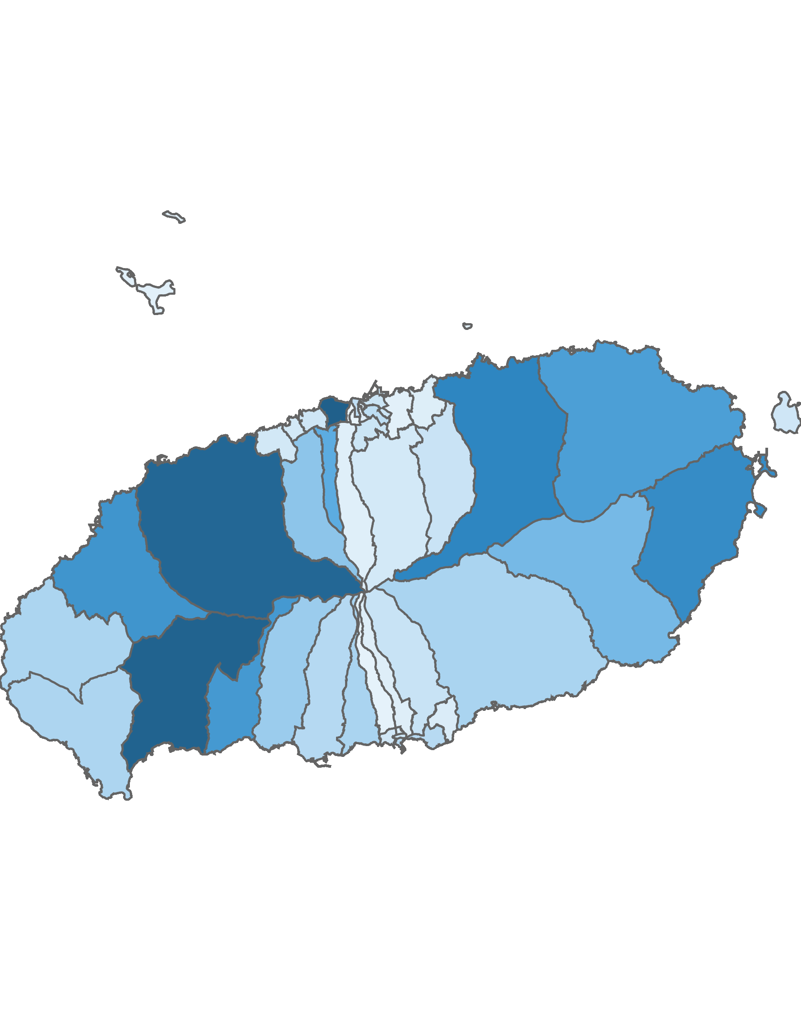
04. 행정동 단위 방문객 분석
3.1 청소년층 방문객 분석
10대 이하 방문객 수 : 상위 5위
(단위:명)
순위 | 시군명 | 행정동명 | 10대 이하 |  | 전체 방문객
 |  |  | 인구(명) | 비율(%)
1 | 제주시 | 용담2동 | 213,658 | 15.71 | 1,360,375
2 | 서귀포시 | 안덕면 | 210,001 | 23.87 | 879,723
3 | 제주시 | 애월읍 | 204,017 | 18.99 | 1,074,121
4 | 제주시 | 조천읍 | 160,379 | 20.65 | 776,800
5 | 서귀포시 | 성산읍 | 151,375 | 19.25 | 786,469
높음
낮음
※ 행정동 방문객 (등간격 분류)
10대 이하 청소년층 점유율 : 상위 5위
(단위:명)
순위 | 시군명 | 행정동명 | 10대 이하 청소년층 |  | 20대 ~ 30대 젊은층 |  | 40대 ~ 60대 중·장년층 |  | 70대 이상 노년층 |  | 전체 방문객
 |  |  | 인구(명) | 비율(%) | 인구(명) | 비율(%) | 인구(명) | 비율(%) | 인구(명) | 비율(%)
1 | 서귀포시 | 안덕면 | 210,001 | 23.87 | 332,583 | 37.81 | 321,135 | 36.5 | 16,004 | 1.82 | 879,723
2 | 서귀포시 | 표선면 | 91,298 | 21.71 | 149,680 | 35.59 | 170,821 | 40.61 | 8,814 | 2.1 | 420,613
3 | 서귀포시 | 대천동 | 48,949 | 21.7 | 92,632 | 41.07 | 79,470 | 35.24 | 4,477 | 1.99 | 225,528
4 | 제주시 | 조천읍 | 160,379 | 20.65 | 312,875 | 40.28 | 289,120 | 37.22 | 14,426 | 1.86 | 776,800
5 | 서귀포시 | 예래동 | 134,500 | 20.3 | 279,918 | 42.25 | 236,950 | 35.77 | 11,087 | 1.67 | 662,455

Slide 46
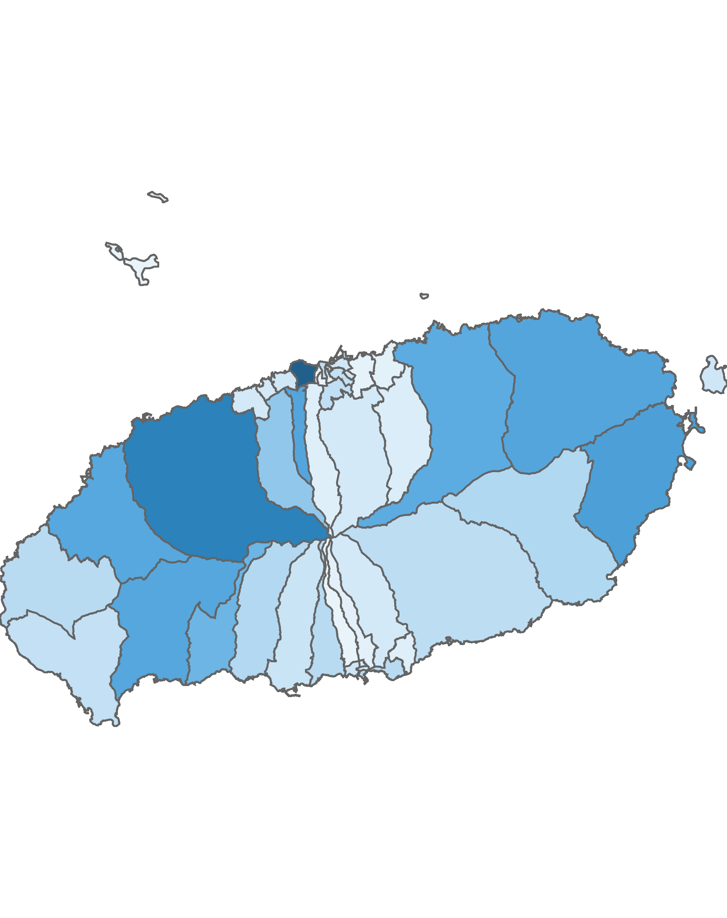
04. 행정동 단위 방문객 분석
3.2 젊은 층 방문객 분석
20대 ~ 30대 방문객 수: 상위 5위
(단위:명)
순위 | 시군명 | 행정동명 | 20대 ~ 30대 |  | 전체 방문객
 |  |  | 인구(명) | 비율(%)
1 | 제주시 | 용담2동 | 607,823 | 44.68 | 1,360,375
2 | 제주시 | 애월읍 | 473,546 | 44.09 | 1,074,121
3 | 서귀포시 | 성산읍 | 357,497 | 45.46 | 786,469
4 | 제주시 | 구좌읍 | 336,809 | 48.01 | 701,503
5 | 제주시 | 연동 | 336,398 | 46.28 | 726,908
높음
낮음
※ 행정동 방문객 (등간격 분류)
20대 ~ 30대 젊은층 점유율 : 상위 5위
(단위:명)
순위 | 시군명 | 행정동명 | 10대 이하 청소년층 |  | 20대 ~ 30대 젊은층 |  | 40대 ~ 60대 중·장년층 |  | 70대 이상 노년층 |  | 전체 방문객
 |  |  | 인구(명) | 비율(%) | 인구(명) | 비율(%) | 인구(명) | 비율(%) | 인구(명) | 비율(%)
1 | 제주시 | 이도2동 | 29,627 | 13.59 | 112,253 | 51.49 | 72,346 | 33.19 | 3,771 | 1.73 | 217,997
2 | 제주시 | 용담1동 | 2,990 | 12.49 | 12,155 | 50.78 | 8,322 | 34.76 | 471 | 1.97 | 23,938
3 | 제주시 | 일도1동 | 13,836 | 17.97 | 38,382 | 49.85 | 23,438 | 30.44 | 1,337 | 1.74 | 76,993
4 | 서귀포시 | 천지동 | 24,977 | 15.15 | 82,079 | 49.78 | 55,536 | 33.68 | 2,282 | 1.38 | 164,874
5 | 서귀포시 | 중앙동 | 17,154 | 15.94 | 52,827 | 49.08 | 35,800 | 33.26 | 1,852 | 1.72 | 107,633

Slide 47

04. 행정동 단위 방문객 분석
3.3 중·장년층 방문객 분석
40대 ~ 60대 중·장년층 방문객 수 : 상위 5위
(단위:명)
순위 | 시군명 | 행정동명 | 40대 ~ 60대 |  | 전체 방문객
 |  |  | 인구(명) | 비율(%)
1 | 제주시 | 용담2동 | 516,897 | 38 | 1,360,375
2 | 제주시 | 애월읍 | 377,195 | 35.12 | 1,074,121
3 | 서귀포시 | 안덕면 | 321,135 | 36.5 | 879,723
4 | 제주시 | 조천읍 | 289,120 | 37.22 | 776,800
5 | 제주시 | 연동 | 269,701 | 37.1 | 726,908
높음
낮음
※ 행정동 방문객 (등간격 분류)
40대 ~ 60대 중·장년층 점유율 : 상위 5위
(단위:명)
순위 | 시군명 | 행정동명 | 10대 이하 청소년층 |  | 20대 ~ 30대 젊은층 |  | 40대 ~ 60대 중·장년층 |  | 70대 이상 노년층 |  | 전체 방문객
 |  |  | 인구(명) | 비율(%) | 인구(명) | 비율(%) | 인구(명) | 비율(%) | 인구(명) | 비율(%)
1 | 제주시 | 추자면 | 10,459 | 17.34 | 15,955 | 26.45 | 32,008 | 53.07 | 1,893 | 3.14 | 60,315
2 | 제주시 | 봉개동 | 31,873 | 20.3 | 49,663 | 31.63 | 71,292 | 45.41 | 4,172 | 2.66 | 157,000
3 | 제주시 | 건입동 | 29,110 | 14.6 | 76,603 | 38.43 | 89,603 | 44.95 | 4,026 | 2.02 | 199,342
4 | 서귀포시 | 대정읍 | 55,385 | 18.78 | 107,496 | 36.45 | 125,862 | 42.68 | 6,134 | 2.08 | 294,877
5 | 제주시 | 오라동 | 12,311 | 13.03 | 40,030 | 42.38 | 40,126 | 42.48 | 1,987 | 2.1 | 94,454

Slide 48

04. 행정동 단위 방문객 분석
3.4 노년층 방문객 분석
70대 이상 노년층 방문객 수 : 상위 5위
(단위:명)
순위 | 시군명 | 행정동명 | 70대 이상 |  | 전체 방문객
 |  |  | 인구(명) | 비율(%)
1 | 제주시 | 용담2동 | 21,997 | 1.62 | 1,360,375
2 | 제주시 | 애월읍 | 19,363 | 1.8 | 1,074,121
3 | 서귀포시 | 안덕면 | 16,004 | 1.82 | 879,723
4 | 제주시 | 조천읍 | 14,426 | 1.86 | 776,800
5 | 서귀포시 | 성산읍 | 13,678 | 1.74 | 786,469
높음
낮음
※ 행정동 방문객 (등간격 분류)
70대 이상 노년층 점유율 : 상위 5위
(단위:명)
순위 | 시군명 | 행정동명 | 10대 이하 청소년층 |  | 20대 ~ 30대 젊은층 |  | 40대 ~ 60대 중·장년층 |  | 70대 이상 노년층 |  | 전체 방문객
 |  |  | 인구(명) | 비율(%) | 인구(명) | 비율(%) | 인구(명) | 비율(%) | 인구(명) | 비율(%)
1 | 제주시 | 추자면 | 10,459 | 17.34 | 15,955 | 26.45 | 32,008 | 53.07 | 1,893 | 3.14 | 60,315
2 | 서귀포시 | 서홍동 | 7,722 | 18.07 | 16,901 | 39.54 | 16,871 | 39.47 | 1,248 | 2.92 | 42,742
3 | 제주시 | 화북동 | 10,707 | 17.94 | 23,863 | 39.98 | 23,471 | 39.32 | 1,646 | 2.76 | 59,687
4 | 서귀포시 | 동홍동 | 13,568 | 17.86 | 31,295 | 41.19 | 29,028 | 38.21 | 2,083 | 2.74 | 75,974
5 | 제주시 | 봉개동 | 31,873 | 20.3 | 49,663 | 31.63 | 71,292 | 45.41 | 4,172 | 2.66 | 157,000

Slide 49
Chapter. 05
블록 단위 방문객 분석

Slide 50
05. 블록 단위 방문객 분석
1.1 총 방문객 : 상위 15위
2020년 08월 기준
(단위:명)
순위 | 시군구명 | 블록명 | 2020년 08월
 |  |  | 인구(명) | 비율(%)
1 | 제주시 | 용담2 | 1,360,375 | 6.7
2 | 제주시 | 애월해안 | 1,263,776 | 6.3
3 | 제주시 | 애월중산간(저) | 1,177,336 | 5.8
4 | 제주시 | 조천해안 | 1,132,709 | 5.6
5 | 제주시 | 연동 | 782,731 | 3.9
6 | 서귀포시 | 예래해안 | 756,585 | 3.7
7 | 제주시 | 노형 | 609,657 | 3
8 | 서귀포시 | 성산해안 | 564,122 | 2.8
9 | 제주시 | 한림해안 | 514,044 | 2.5
10 | 제주시 | 구좌해안 | 502,357 | 2.5
11 | 서귀포시 | 서광 | 490,687 | 2.4
12 | 서귀포시 | 안덕해안 | 426,925 | 2.1
13 | 서귀포시 | 표선해안 | 416,462 | 2.1
14 | 서귀포시 | 성산중산간 | 414,389 | 2.1
15 | 서귀포시 | 안덕중산간 | 400,568 | 2
기타 |  |  | 9,386,976 | 46.5
합계 |  |  | 20,199,699 | 100
2020년 08월 기준 : 블록 단위 방문객 수
높음
낮음
※ 블록 방문객 (등간격 분류)

Slide 51
05. 블록 단위 방문객 분석
1.2 전년 대비 총 방문객 증감률
증가율 : 상위 15위
(단위:명)
감소율 : 상위 15위
(단위:명)
순위 | 시군명 | 블록명 | 2019년 08월 | 2020년 08월 | 인구차이 | 증감률
1 | 서귀포시 | 동홍산간 | 77 | 2,947 | 2,870 | 999.9
2 | 서귀포시 | 대륜산간 | 194 | 4,371 | 4,177 | 999.9
3 | 제주시 | 애월산간(고) | 624 | 5,965 | 5,341 | 855.9
4 | 제주시 | 오라산간 | 3,398 | 16,320 | 12,922 | 380.3
5 | 서귀포시 | 대천산간 | 2,337 | 6,672 | 4,335 | 185.5
6 | 서귀포시 | 백록담 | 21,566 | 49,413 | 27,847 | 129.1
7 | 서귀포시 | 서홍산간 | 498 | 1,135 | 637 | 127.9
8 | 제주시 | 일도1 | 39,232 | 76,993 | 37,761 | 96.3
9 | 제주시 | 봉개산간 | 3,368 | 5,334 | 1,966 | 58.4
10 | 제주시 | 연동중산간 | 9,654 | 14,975 | 5,321 | 55.1
11 | 서귀포시 | 안덕해안 | 322,377 | 426,925 | 104,548 | 32.4
12 | 서귀포시 | 남원산간(저) | 78,911 | 102,906 | 23,995 | 30.4
13 | 제주시 | 애월산간(저) | 96,551 | 124,021 | 27,470 | 28.5
14 | 서귀포시 | 예래해안 | 598,447 | 756,585 | 158,138 | 26.4
15 | 제주시 | 애월중산간(저) | 932,799 | 1,177,336 | 244,537 | 26.2
순위 | 시군명 | 블록명 | 2019년 08월 | 2020년 08월 | 인구차이 | 증감률
1 | 제주시 | 이도1 | 136,751 | 79,537 | -57,214 | -41.8
2 | 서귀포시 | 예래산간 | 16,124 | 10,728 | -5,396 | -33.5
3 | 제주시 | 노형산간 | 10,413 | 7,112 | -3,301 | -31.7
4 | 제주시 | 아라산간 | 26,907 | 20,553 | -6,354 | -23.6
5 | 서귀포시 | 성읍 | 64,936 | 49,625 | -15,311 | -23.6
6 | 제주시 | 삼도1 | 34,379 | 26,428 | -7,951 | -23.1
7 | 제주시 | 용담1 | 30,131 | 23,938 | -6,193 | -20.5
8 | 서귀포시 | 대천 | 275,310 | 219,887 | -55,423 | -20.1
9 | 서귀포시 | 성산해안 | 690,639 | 564,122 | -126,517 | -18.3
10 | 제주시 | 교래 | 360,374 | 294,522 | -65,852 | -18.3
11 | 서귀포시 | 대천중산간 | 177,865 | 145,602 | -32,263 | -18.1
12 | 서귀포시 | 중문중산간 | 183,228 | 150,386 | -32,842 | -17.9
13 | 제주시 | 오라 | 174,683 | 143,513 | -31,170 | -17.8
14 | 서귀포시 | 대륜 | 353,518 | 290,892 | -62,626 | -17.7
15 | 제주시 | 일도2 | 300,746 | 249,693 | -51,053 | -17

Slide 52

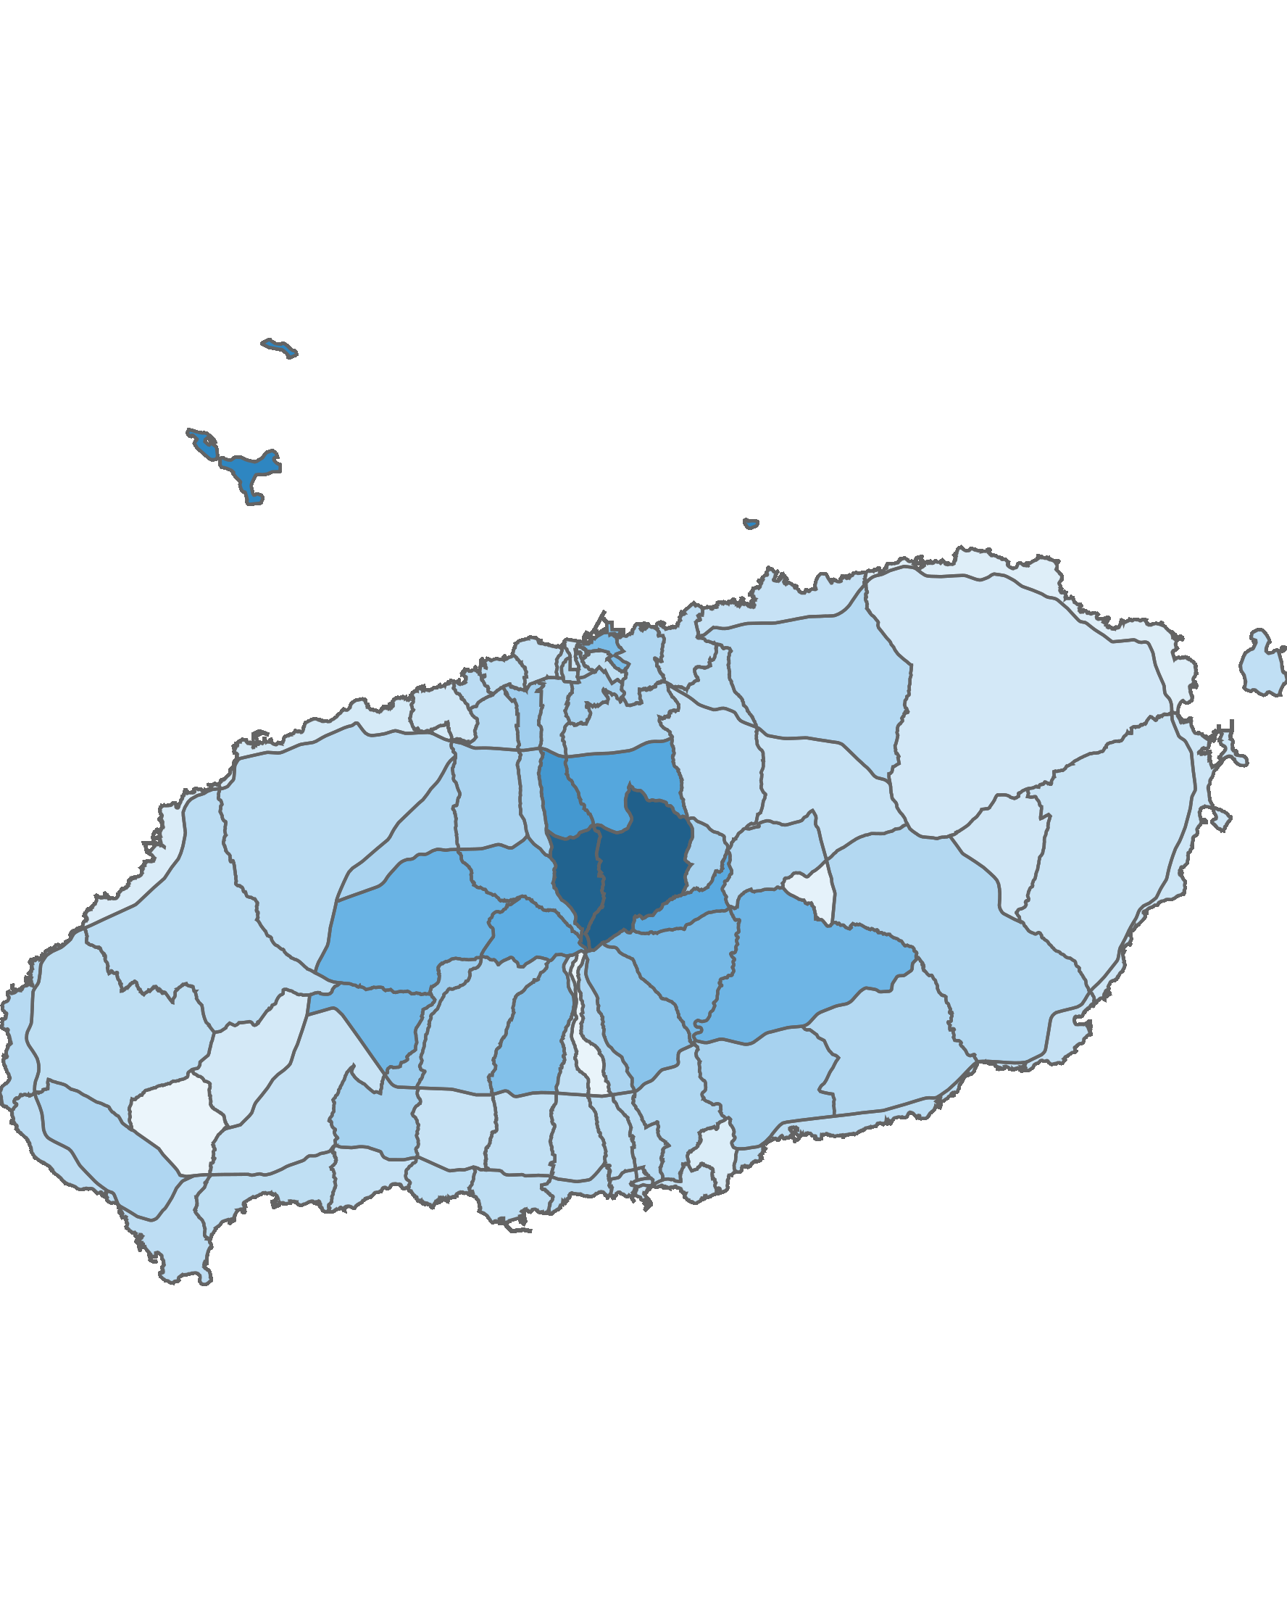
05. 블록 단위 방문객 분석
2.1 남성 방문객 분석
방문객 수 : 상위 10위
(단위:명)
남성 비율 : 상위 10위
(단위:명)
순위 | 시군명 | 블록명 | 남성 |  | 여성 |  | 총 인구
 |  |  | 인구(명) | 비율(%) | 인구(명) | 비율(%)
1 | 제주시 | 용담2 | 682,765 | 50.2 | 677,610 | 49.8 | 1,360,375
2 | 제주시 | 애월해안 | 614,614 | 48.6 | 649,162 | 51.4 | 1,263,776
3 | 제주시 | 애월중산간(저) | 603,963 | 51.3 | 573,373 | 48.7 | 1,177,336
4 | 제주시 | 조천해안 | 567,253 | 50.1 | 565,456 | 49.9 | 1,132,709
5 | 제주시 | 연동 | 422,236 | 53.9 | 360,495 | 46.1 | 782,731
6 | 서귀포 | 예래해안 | 379,490 | 50.2 | 377,095 | 49.8 | 756,585
7 | 제주시 | 노형 | 317,900 | 52.1 | 291,757 | 47.9 | 609,657
8 | 서귀포 | 성산해안 | 278,666 | 49.4 | 285,456 | 50.6 | 564,122
9 | 제주시 | 한림해안 | 247,201 | 48.1 | 266,843 | 51.9 | 514,044
10 | 제주시 | 구좌해안 | 239,479 | 47.7 | 262,878 | 52.3 | 502,357
순위 | 시군명 | 블록명 | 남성 |  | 여성 |  | 총 인구
 |  |  | 인구(명) | 비율(%) | 인구(명) | 비율(%)
1 | 제주시 | 아라산간 | 14,814 | 72.1 | 5,739 | 27.9 | 20,553
2 | 제주시 | 오라산간 | 11,679 | 71.6 | 4,641 | 28.4 | 16,320
3 | 제주시 | 추자 | 39,528 | 65.5 | 20,787 | 34.5 | 60,315
4 | 제주시 | 오라중산간 | 11,889 | 62.6 | 7,094 | 37.4 | 18,983
5 | 제주시 | 제주대 | 59,436 | 60.2 | 39,313 | 39.8 | 98,749
6 | 제주시 | 조천산간 | 14,122 | 59.6 | 9,591 | 40.4 | 23,713
7 | 제주시 | 애월산간(고) | 3,525 | 59.1 | 2,440 | 40.9 | 5,965
8 | 제주시 | 애월산간(저) | 72,157 | 58.2 | 51,864 | 41.8 | 124,021
9 | 서귀포 | 남원산간(저) | 59,463 | 57.8 | 43,443 | 42.2 | 102,906
10 | 제주시 | 노형산간 | 4,094 | 57.6 | 3,018 | 42.4 | 7,112
남성 방문객 수
남성 비율
높음
낮음
높음
낮음
52
※ 블록 방문객 (등간격 분류)
※ 블록 비율 (등간격 분류)

Slide 53

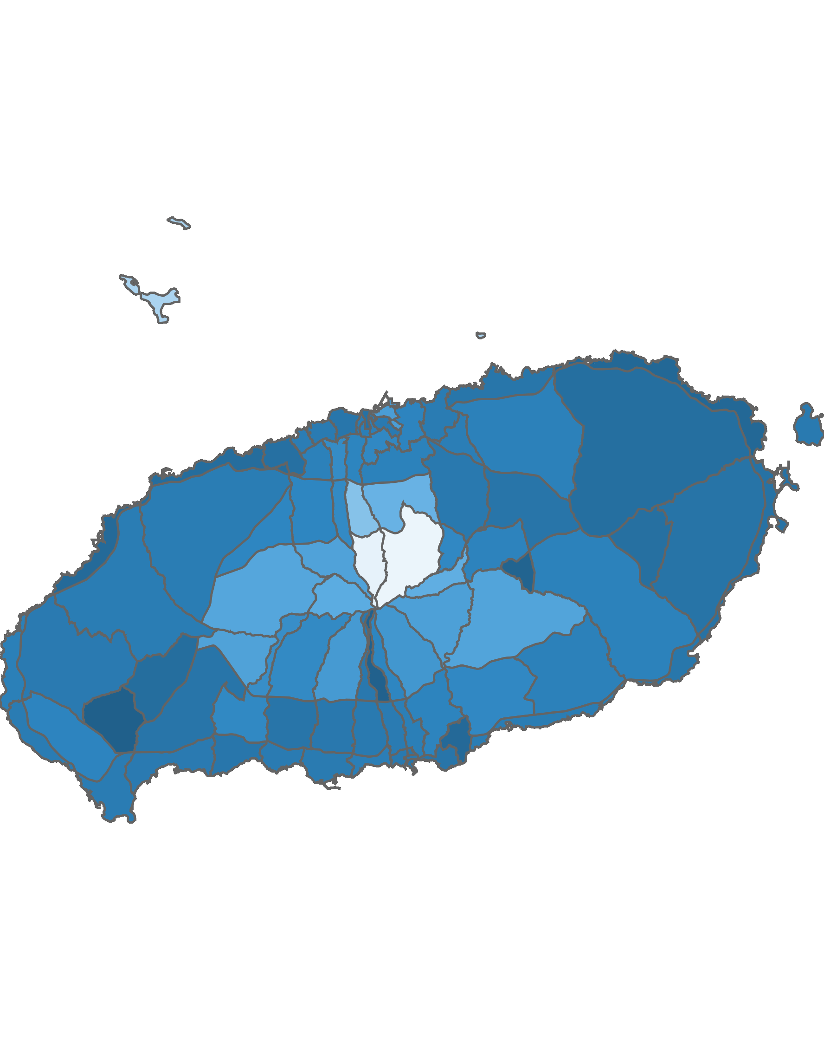
05. 블록 단위 방문객 분석
2.2 여성 방문객 분석
방문객 수 : 상위 10위
(단위:명)
여성 비율 : 상위 10위
(단위:명)
순위 | 시군명 | 블록명 | 남성 |  | 여성 |  | 총 인구
 |  |  | 인구(명) | 비율(%) | 인구(명) | 비율(%)
1 | 제주시 | 용담2 | 682,765 | 50.2 | 677,610 | 49.8 | 1,360,375
2 | 제주시 | 애월해안 | 614,614 | 48.6 | 649,162 | 51.4 | 1,263,776
3 | 제주시 | 애월중산간(저) | 603,963 | 51.3 | 573,373 | 48.7 | 1,177,336
4 | 제주시 | 조천해안 | 567,253 | 50.1 | 565,456 | 49.9 | 1,132,709
5 | 서귀포 | 예래해안 | 379,490 | 50.2 | 377,095 | 49.8 | 756,585
6 | 제주시 | 연동 | 422,236 | 53.9 | 360,495 | 46.1 | 782,731
7 | 제주시 | 노형 | 317,900 | 52.1 | 291,757 | 47.9 | 609,657
8 | 서귀포 | 성산해안 | 278,666 | 49.4 | 285,456 | 50.6 | 564,122
9 | 제주시 | 한림해안 | 247,201 | 48.1 | 266,843 | 51.9 | 514,044
10 | 제주시 | 구좌해안 | 239,479 | 47.7 | 262,878 | 52.3 | 502,357
순위 | 시군명 | 블록명 | 남성 |  | 여성 |  | 총 인구
 |  |  | 인구(명) | 비율(%) | 인구(명) | 비율(%)
1 | 서귀포 | 영어교육도시 | 76,298 | 46.4 | 88,001 | 53.6 | 164,299
2 | 서귀포 | 서홍산간 | 529 | 46.6 | 606 | 53.4 | 1,135
3 | 서귀포 | 사려니(표선) | 13,337 | 47 | 15,052 | 53 | 28,389
4 | 제주시 | 구좌해안 | 239,479 | 47.7 | 262,878 | 52.3 | 502,357
5 | 서귀포 | 효돈 | 42,514 | 48 | 46,145 | 52 | 88,659
6 | 제주시 | 한림해안 | 247,201 | 48.1 | 266,843 | 51.9 | 514,044
7 | 제주시 | 애월해안 | 614,614 | 48.6 | 649,162 | 51.4 | 1,263,776
8 | 서귀포 | 서광 | 239,039 | 48.7 | 251,648 | 51.3 | 490,687
9 | 제주시 | 구좌중산간 | 188,100 | 48.9 | 196,252 | 51.1 | 384,352
10 | 서귀포 | 성읍 | 24,368 | 49.1 | 25,257 | 50.9 | 49,625
여성 방문객 수
여성 비율
높음
낮음
높음
낮음
53
※ 블록 방문객 (등간격 분류)
※ 블록 비율 (등간격 분류)

Slide 54
05. 블록 단위 방문객 분석
2.3 전년 대비 남/녀 방문객 증가율
남성 증가율 : 상위 15위
(단위:명)
여성 증가율 : 상위 15위
(단위:명)
순위 | 시군명 | 블록명 | 2019년 08월 | 2020년 08월 | 인구차이 | 감소율
1 | 서귀포시 | 동홍산간 | 42 | 1,561 | 1,519 | 3616.67
2 | 서귀포시 | 대륜산간 | 65 | 2,213 | 2,148 | 3304.62
3 | 제주시 | 애월산간(고) | 322 | 3,525 | 3,203 | 994.72
4 | 제주시 | 오라산간 | 2,574 | 11,679 | 9,105 | 353.73
5 | 서귀포시 | 대천산간 | 1,223 | 3,748 | 2,525 | 206.46
6 | 서귀포시 | 서홍산간 | 178 | 529 | 351 | 197.19
7 | 서귀포시 | 백록담 | 11,182 | 27,538 | 16,356 | 146.27
8 | 제주시 | 일도1 | 19,423 | 39,309 | 19,886 | 102.38
9 | 제주시 | 봉개산간 | 1,698 | 2,845 | 1,147 | 67.55
10 | 제주시 | 연동중산간 | 4,977 | 8,027 | 3,050 | 61.28
11 | 제주시 | 애월산간(저) | 51,875 | 72,157 | 20,282 | 39.1
12 | 서귀포시 | 남원산간(저) | 43,742 | 59,463 | 15,721 | 35.94
13 | 서귀포시 | 안덕해안 | 160,090 | 217,314 | 57,224 | 35.74
14 | 서귀포시 | 예래해안 | 286,863 | 379,490 | 92,627 | 32.29
15 | 제주시 | 애월중산간(저) | 461,936 | 603,963 | 142,027 | 30.75
순위 | 시군명 | 블록명 | 2019년 08월 | 2020년 08월 | 인구차이 | 감소율
1 | 서귀포시 | 동홍산간 | 35 | 1,386 | 1,351 | 3,860
2 | 서귀포시 | 대륜산간 | 129 | 2,158 | 2,029 | 1572.87
3 | 제주시 | 애월산간(고) | 302 | 2,440 | 2,138 | 707.95
4 | 제주시 | 오라산간 | 824 | 4,641 | 3,817 | 463.23
5 | 서귀포시 | 대천산간 | 1,114 | 2,924 | 1,810 | 162.48
6 | 서귀포시 | 백록담 | 10,384 | 21,875 | 11,491 | 110.66
7 | 제주시 | 일도1 | 19,809 | 37,684 | 17,875 | 90.24
8 | 서귀포시 | 서홍산간 | 320 | 606 | 286 | 89.38
9 | 제주시 | 봉개산간 | 1,670 | 2,489 | 819 | 49.04
10 | 제주시 | 연동중산간 | 4,677 | 6,948 | 2,271 | 48.56
11 | 제주시 | 오라중산간 | 5,072 | 7,094 | 2,022 | 39.87
12 | 서귀포시 | 안덕해안 | 162,287 | 209,611 | 47,324 | 29.16
13 | 서귀포시 | 중앙 | 42,635 | 53,649 | 11,014 | 25.83
14 | 서귀포시 | 남원산간(저) | 35,169 | 43,443 | 8,274 | 23.53
15 | 제주시 | 화북 | 23,102 | 28,262 | 5,160 | 22.34

Slide 55
05. 블록 단위 방문객 분석
2.4 전년 대비 남/녀 방문객 감소율
남성 감소율 : 상위 15위
(단위:명)
여성 감소율 : 상위 15위
(단위:명)
순위 | 시군명 | 블록명 | 2019년 08월 | 2020년 08월 | 인구차이 | 감소율
1 | 제주시 | 이도1 | 65,682 | 41,306 | -24,376 | -37.11
2 | 서귀포시 | 예래산간 | 8,318 | 5,828 | -2,490 | -29.94
3 | 제주시 | 삼도1 | 18,948 | 13,674 | -5,274 | -27.83
4 | 제주시 | 노형산간 | 5,350 | 4,094 | -1,256 | -23.48
5 | 서귀포시 | 대천 | 138,005 | 112,151 | -25,854 | -18.73
6 | 서귀포시 | 성읍 | 29,849 | 24,368 | -5,481 | -18.36
7 | 서귀포시 | 대천중산간 | 89,135 | 73,631 | -15,504 | -17.39
8 | 제주시 | 일도2 | 152,723 | 127,002 | -25,721 | -16.84
9 | 제주시 | 용담1 | 14,768 | 12,283 | -2,485 | -16.83
10 | 서귀포시 | 대륜 | 179,310 | 150,065 | -29,245 | -16.31
11 | 서귀포시 | 중문중산간 | 89,852 | 75,217 | -14,635 | -16.29
12 | 서귀포시 | 성산해안 | 332,102 | 278,666 | -53,436 | -16.09
13 | 제주시 | 오라 | 89,599 | 75,636 | -13,963 | -15.58
14 | 제주시 | 아라 | 89,344 | 77,660 | -11,684 | -13.08
15 | 제주시 | 명도암 | 111,874 | 98,073 | -13,801 | -12.34
순위 | 시군명 | 블록명 | 2019년 08월 | 2020년 08월 | 인구차이 | 감소율
1 | 제주시 | 아라산간 | 10,805 | 5,739 | -5,066 | -46.89
2 | 제주시 | 이도1 | 71,069 | 38,231 | -32,838 | -46.21
3 | 제주시 | 노형산간 | 5,063 | 3,018 | -2,045 | -40.39
4 | 서귀포시 | 예래산간 | 7,806 | 4,900 | -2,906 | -37.23
5 | 서귀포시 | 성읍 | 35,087 | 25,257 | -9,830 | -28.02
6 | 제주시 | 교래 | 194,016 | 147,120 | -46,896 | -24.17
7 | 제주시 | 용담1 | 15,363 | 11,655 | -3,708 | -24.14
8 | 제주시 | 사려니(조천) | 30,377 | 23,716 | -6,661 | -21.93
9 | 서귀포시 | 대천 | 137,305 | 107,736 | -29,569 | -21.54
10 | 서귀포시 | 성산해안 | 358,537 | 285,456 | -73,081 | -20.38
11 | 제주시 | 오라 | 85,084 | 67,877 | -17,207 | -20.22
12 | 서귀포시 | 중문중산간 | 93,376 | 75,169 | -18,207 | -19.5
13 | 서귀포시 | 대륜 | 174,208 | 140,827 | -33,381 | -19.16
14 | 서귀포시 | 대천중산간 | 88,730 | 71,971 | -16,759 | -18.89
15 | 서귀포시 | 남원산간(고) | 14,746 | 12,120 | -2,626 | -17.81

Slide 56
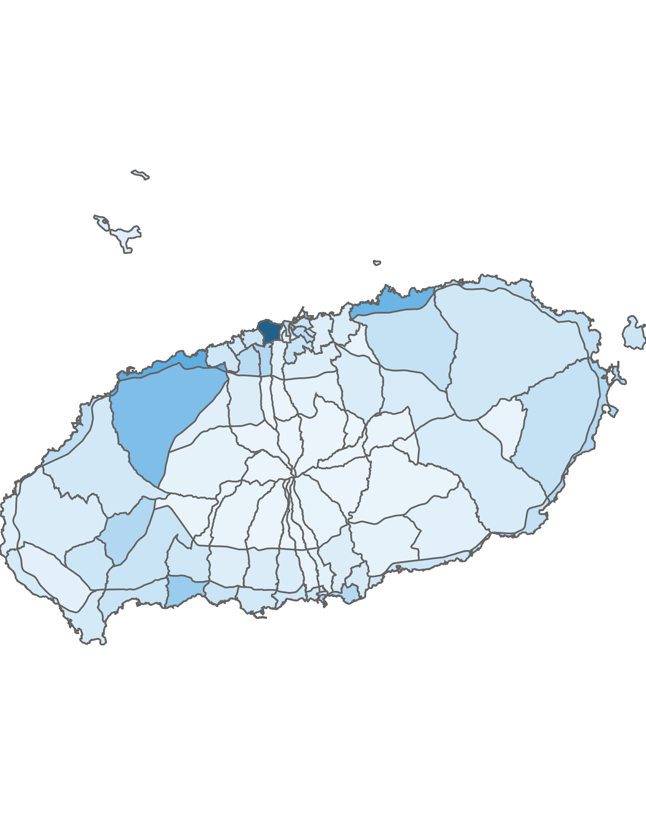
05. 블록 단위 방문객 분석
3.1 청소년층 방문객 분석
10대 이하 방문객 수 : 상위 5위
(단위:명)
순위 | 시군명 | 블록명 | 10대 이하 |  | 전체 방문객
 |  |  | 인구(명) | 비율(%)
1 | 제주시 | 용담2 | 213,658 | 15.71 | 1,360,375
2 | 제주시 | 애월해안 | 104,911 | 8.3 | 1,263,776
3 | 제주시 | 조천해안 | 96,702 | 8.54 | 1,132,709
4 | 제주시 | 애월중산간(저) | 84,117 | 7.14 | 1,177,336
5 | 서귀포시 | 예래해안 | 66,156 | 8.74 | 756,585
높음
낮음
※ 블록 방문객 (등간격 분류)
10대 이하 청소년층 점유율 : 상위 5위
(단위:명)
순위 | 시군명 | 블록명 | 10대 이하 청소년층 |  | 20대 ~ 30대 젊은층 |  | 40대 ~ 60대 중·장년층 |  | 70대 이상 노년층 |  | 전체 방문객
 |  |  | 인구(명) | 비율(%) | 인구(명) | 비율(%) | 인구(명) | 비율(%) | 인구(명) | 비율(%)
1 | 제주시 | 삼양 | 14,461 | 19.06 | 30,721 | 40.49 | 28,726 | 37.86 | 1,974 | 2.6 | 75,882
2 | 서귀포시 | 효돈 | 16,858 | 19.01 | 40,446 | 45.62 | 29,928 | 33.76 | 1,427 | 1.61 | 88,659
3 | 서귀포시 | 정방 | 28,268 | 18.08 | 74,320 | 47.52 | 51,700 | 33.06 | 2,102 | 1.34 | 156,390
4 | 제주시 | 일도1 | 13,836 | 17.97 | 38,382 | 49.85 | 23,438 | 30.44 | 1,337 | 1.74 | 76,993
5 | 제주시 | 화북 | 10,707 | 17.94 | 23,863 | 39.98 | 23,471 | 39.32 | 1,646 | 2.76 | 59,687

Slide 57
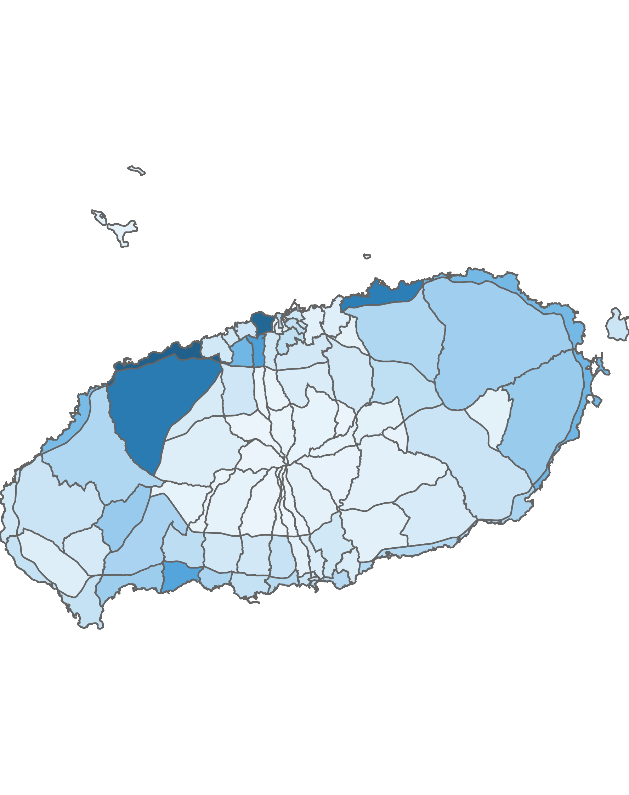
05. 블록 단위 방문객 분석
3.2 젊은 층 방문객 분석
20대 ~ 30대 방문객 수: 상위 5위
(단위:명)
순위 | 시군명 | 블록명 | 20대 ~ 30대 |  | 전체 방문객
 |  |  | 인구(명) | 비율(%)
1 | 제주시 | 애월해안 | 636,082 | 50.33 | 1,263,776
2 | 제주시 | 용담2 | 607,823 | 44.68 | 1,360,375
3 | 제주시 | 애월중산간(저) | 523,948 | 44.5 | 1,177,336
4 | 제주시 | 조천해안 | 509,667 | 45 | 1,132,709
5 | 제주시 | 연동 | 370,012 | 47.27 | 782,731
높음
낮음
※ 블록 방문객 (등간격 분류)
20대 ~ 30대 젊은층 점유율 : 상위 5위
(단위:명)
순위 | 시군명 | 블록명 | 10대 이하 청소년층 |  | 20대 ~ 30대 젊은층 |  | 40대 ~ 60대 중·장년층 |  | 70대 이상 노년층 |  | 전체 방문객
 |  |  | 인구(명) | 비율(%) | 인구(명) | 비율(%) | 인구(명) | 비율(%) | 인구(명) | 비율(%)
1 | 제주시 | 구좌해안 | 33,531 | 6.67 | 270,822 | 53.91 | 193,864 | 38.59 | 4,140 | 0.82 | 502,357
2 | 제주시 | 이도2 | 29,627 | 13.59 | 112,253 | 51.49 | 72,346 | 33.19 | 3,771 | 1.73 | 217,997
3 | 제주시 | 한림해안 | 37,852 | 7.36 | 262,448 | 51.06 | 207,272 | 40.32 | 6,472 | 1.26 | 514,044
4 | 제주시 | 용담1 | 2,990 | 12.49 | 12,155 | 50.78 | 8,322 | 34.76 | 471 | 1.97 | 23,938
5 | 제주시 | 애월해안 | 104,911 | 8.3 | 636,082 | 50.33 | 508,232 | 40.22 | 14,551 | 1.15 | 1,263,776

Slide 58
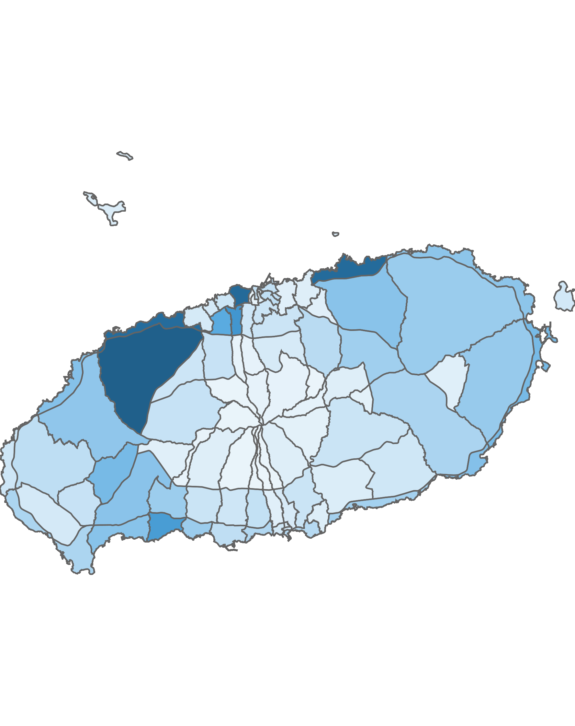
05. 블록 단위 방문객 분석
3.3 중·장년층 방문객 분석
40대 ~ 60대 중·장년층 방문객 수 : 상위 5위
(단위:명)
순위 | 시군명 | 블록명 | 40대 ~ 60대 |  | 전체 방문객
 |  |  | 인구(명) | 비율(%)
1 | 제주시 | 애월중산간(저) | 552,609 | 46.94 | 1,177,336
2 | 제주시 | 용담2 | 516,897 | 38 | 1,360,375
3 | 제주시 | 조천해안 | 510,458 | 45.07 | 1,132,709
4 | 제주시 | 애월해안 | 508,232 | 40.22 | 1,263,776
5 | 제주시 | 연동 | 353,865 | 45.21 | 782,731
높음
낮음
※ 블록 방문객 (등간격 분류)
40대 ~ 60대 중·장년층 점유율 : 상위 5위
(단위:명)
순위 | 시군명 | 블록명 | 10대 이하 청소년층 |  | 20대 ~ 30대 젊은층 |  | 40대 ~ 60대 중·장년층 |  | 70대 이상 노년층 |  | 전체 방문객
 |  |  | 인구(명) | 비율(%) | 인구(명) | 비율(%) | 인구(명) | 비율(%) | 인구(명) | 비율(%)
1 | 제주시 | 오라산간 | 369 | 2.26 | 3,805 | 23.31 | 11,835 | 72.52 | 311 | 1.91 | 16,320
2 | 서귀포시 | 남원산간(저) | 2,139 | 2.08 | 25,987 | 25.25 | 72,712 | 70.66 | 2,068 | 2.01 | 102,906
3 | 서귀포시 | 안덕산간 | 1,191 | 3.31 | 9,266 | 25.71 | 24,477 | 67.93 | 1,100 | 3.05 | 36,034
4 | 제주시 | 애월산간(고) | 256 | 4.29 | 1,624 | 27.23 | 4,013 | 67.28 | 72 | 1.21 | 5,965
5 | 제주시 | 애월산간(저) | 4,702 | 3.79 | 34,907 | 28.15 | 81,975 | 66.1 | 2,437 | 1.96 | 124,021

Slide 59
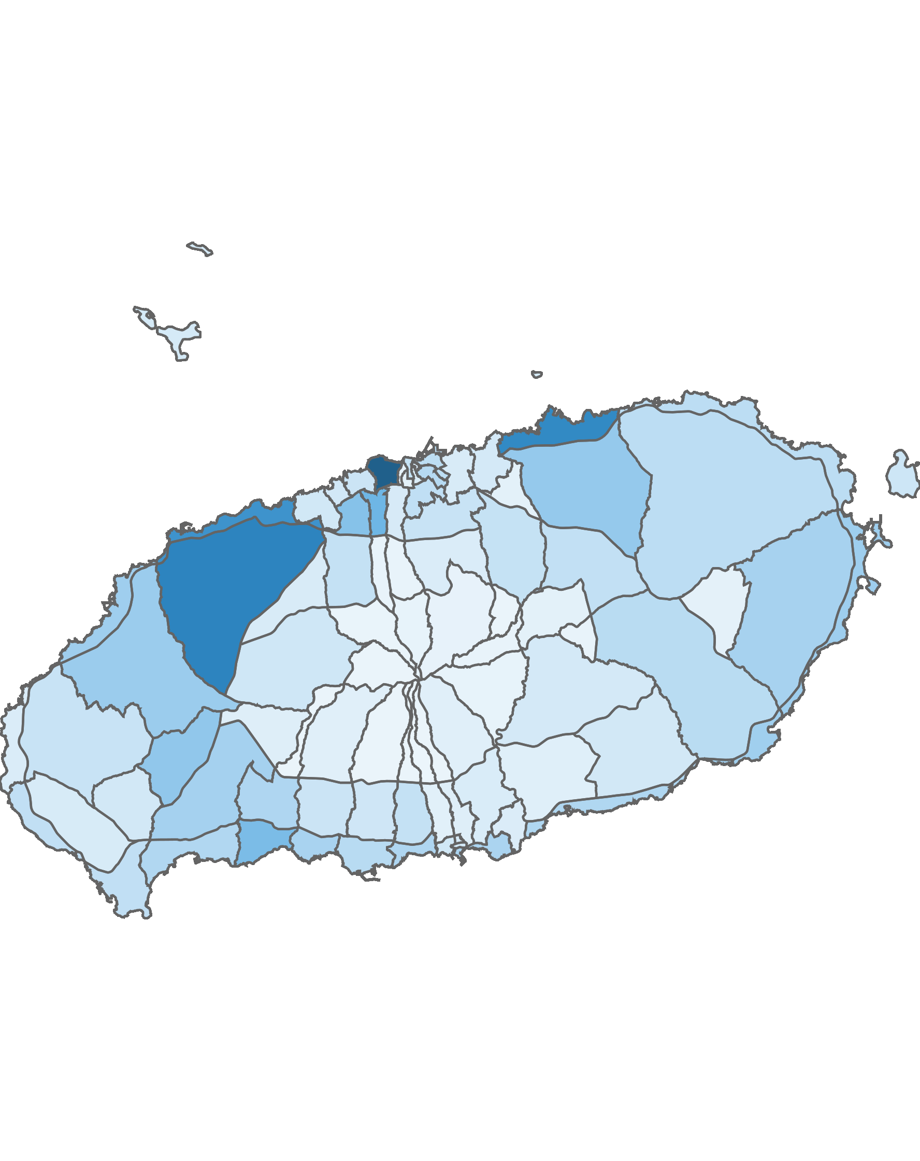
05. 블록 단위 방문객 분석
3.4 노년층 방문객 분석
70대 이상 노년층 방문객 수 : 상위 5위
(단위:명)
순위 | 시군명 | 블록명 | 70대 이상 |  | 전체 방문객
 |  |  | 인구(명) | 비율(%)
1 | 제주시 | 용담2 | 21,997 | 1.62 | 1,360,375
2 | 제주시 | 애월중산간(저) | 16,662 | 1.42 | 1,177,336
3 | 제주시 | 조천해안 | 15,882 | 1.4 | 1,132,709
4 | 제주시 | 애월해안 | 14,551 | 1.15 | 1,263,776
5 | 제주시 | 연동 | 9,746 | 1.25 | 782,731
높음
낮음
※ 블록 방문객 (등간격 분류)
70대 이상 노년층 점유율 : 상위 5위
(단위:명)
순위 | 시군명 | 블록명 | 10대 이하 청소년층 |  | 20대 ~ 30대 젊은층 |  | 40대 ~ 60대 중·장년층 |  | 70대 이상 노년층 |  | 전체 방문객
 |  |  | 인구(명) | 비율(%) | 인구(명) | 비율(%) | 인구(명) | 비율(%) | 인구(명) | 비율(%)
1 | 제주시 | 추자 | 10,459 | 17.34 | 15,955 | 26.45 | 32,008 | 53.07 | 1,893 | 3.14 | 60,315
2 | 서귀포시 | 안덕산간 | 1,191 | 3.31 | 9,266 | 25.71 | 24,477 | 67.93 | 1,100 | 3.05 | 36,034
3 | 제주시 | 화북 | 10,707 | 17.94 | 23,863 | 39.98 | 23,471 | 39.32 | 1,646 | 2.76 | 59,687
4 | 제주시 | 삼양 | 14,461 | 19.06 | 30,721 | 40.49 | 28,726 | 37.86 | 1,974 | 2.6 | 75,882
5 | 제주시 | 삼도1 | 4,102 | 15.52 | 12,598 | 47.67 | 9,074 | 34.33 | 654 | 2.47 | 26,428

